Slide 1

Proyecto BDD REST con DotNet
Integrantes: Ricardo morales
CHRISTIAN NOVOA
DIEGO PADILLA
Carlos Puco
NRC: 8338
FECHA: 16/06/2023
TUTOR: Ing. Mauricio Campaña
1

Slide 2

1 DESARROLLO
1.1 CREACIÓN DE LA BASE DE DATOS
1.2 CREACIÓN DEL SERVIDOR.
1.3 ESTRUCTURA MVC
1.4 CREACIÓN DE LOS SERVICIOS
1.4.1 GENERACIÓN DEL MODELO
1.4.2 GENERACIÓN DEL SERVICIO
1.5 CREACIÓN DEL CLIENTE WEB
1.5.1 CREACIÓN DEL PROYECTO
1.5.2 ENLACE DEL WEBSERVICE
1.5.3 CREACIÓN DEL FORMULARIO PARTIDOS
1.5.4 CREACIÓN DEL FORMULARIO LOCALIDADES
1.5.5 CREACIÓN DEL FORMULARIO COMPRAS
1.5.6 CREACIÓN DEL FORMULARIO REPORTES
1.6 CREACIÓN DEL CLIENTE ESCRITORIO
1.6.1 CREACIÓN DEL PROYECTO
1.6.2 ENLACE DEL WEBSERVICE
1.6.3 CREACIÓN DEL FORMULARIO MENUPRINCIPAL
1.6.4 CREACIÓN DEL FORMULARIO PARTIDOSVISTA
1.6.5 CREACIÓN DEL FORMULARIO FACTURAS
1.6.6 CREACIÓN DEL FORMULARIO FACTURASGENERADAS
1.6.7 CREACIÓN DEL FORMULARIO COMPRARBOLETO
1.6.8 CREACIÓN DEL FORMULARIO REPORTES
1.7 CREACIÓN DEL CLIENTE CONSOLA
1.7.1 CREACIÓN DEL PROYECTO
1.7.2 ENLACE DEL WEBSERVICE
1.8 CREACIÓN DE CLIENTE MOBILE
1.8.1 INSTALACIÓN DE LOS RECURSOS
1.8.2 CREACIÓN DE COMPRA
1.8.3 CREACIÓN DE FACTURA
1.8.4 CREACIÓN DE LOCALIDADES
1.8.5 CREACIÓN DE REPORTES
1.8.6 CREACIÓN DE PARTIDOS
1.9 ACCESO POR CONVEYOR
2 EJECUCIÓN DEL PROYECTO
3 CONCLUSIONES
4 RECOMENDACIONES
2

Slide 3
1 DESARROLLO
La presente practica se tratará de 5 programas en los cuales se indicarán las bases de los microservicios tanto para la parte encargada de gestionar los microservicios (1 lado del servidor) y los encargados de consumirlos (4 lados del cliente), es debido a ello será necesario la creación de 5 proyectos diferentes con sus propias estructuras y lógicas de codificación como se podrá observar a continuación.
3

Slide 4
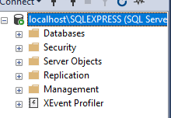
1.1 CREACIÓN DE LA BASE DE DATOS
1 DESARROLLO
1.1 CREACIÓN DE LA BASE DE DATOS
1.2 CREACIÓN DEL SERVIDOR.
1.3 ESTRUCTURA MVC
1.4 CREACIÓN DE LOS SERVICIOS
1.4.1 GENERACIÓN DEL MODELO
1.4.2 GENERACIÓN DEL SERVICIO
1.5 CREACIÓN DEL CLIENTE WEB
1.5.1 CREACIÓN DEL PROYECTO
1.5.2 ENLACE DEL WEBSERVICE
1.5.3 CREACIÓN DEL FORMULARIO PARTIDOS
1.5.4 CREACIÓN DEL FORMULARIO LOCALIDADES
1.5.5 CREACIÓN DEL FORMULARIO COMPRAS
1.5.6 CREACIÓN DEL FORMULARIO REPORTES
1.6 CREACIÓN DEL CLIENTE ESCRITORIO
1.6.1 CREACIÓN DEL PROYECTO
1.6.2 ENLACE DEL WEBSERVICE
1.6.3 CREACIÓN DEL FORMULARIO MENUPRINCIPAL
1.6.4 CREACIÓN DEL FORMULARIO PARTIDOSVISTA
1.6.5 CREACIÓN DEL FORMULARIO FACTURAS
1.6.6 CREACIÓN DEL FORMULARIO FACTURASGENERADAS
1.6.7 CREACIÓN DEL FORMULARIO COMPRARBOLETO
1.6.8 CREACIÓN DEL FORMULARIO REPORTES
1.7 CREACIÓN DEL CLIENTE CONSOLA
1.7.1 CREACIÓN DEL PROYECTO
1.7.2 ENLACE DEL WEBSERVICE
1.8 CREACIÓN DE CLIENTE MOBILE
1.8.1 INSTALACIÓN DE LOS RECURSOS
1.8.2 CREACIÓN DE COMPRA
1.8.3 CREACIÓN DE FACTURA
1.8.4 CREACIÓN DE LOCALIDADES
1.8.5 CREACIÓN DE REPORTES
1.8.6 CREACIÓN DE PARTIDOS
1.9 ACCESO POR CONVEYOR
2 EJECUCIÓN DEL PROYECTO
3 CONCLUSIONES
4 RECOMENDACIONES
Se comenzará con la creación de la base de datos, por lo que se inicia el aplicativo de SQL Server Management Studio 2019 e inicie sesión.
11
4
8

Slide 5
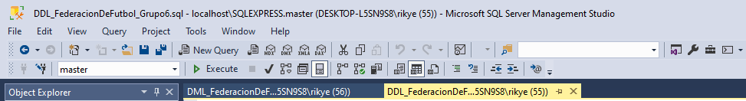
1.1 CREACIÓN DE LA BASE DE DATOS
1 DESARROLLO
1.1 CREACIÓN DE LA BASE DE DATOS
1.2 CREACIÓN DEL SERVIDOR.
1.3 ESTRUCTURA MVC
1.4 CREACIÓN DE LOS SERVICIOS
1.4.1 GENERACIÓN DEL MODELO
1.4.2 GENERACIÓN DEL SERVICIO
1.5 CREACIÓN DEL CLIENTE WEB
1.5.1 CREACIÓN DEL PROYECTO
1.5.2 ENLACE DEL WEBSERVICE
1.5.3 CREACIÓN DEL FORMULARIO PARTIDOS
1.5.4 CREACIÓN DEL FORMULARIO LOCALIDADES
1.5.5 CREACIÓN DEL FORMULARIO COMPRAS
1.5.6 CREACIÓN DEL FORMULARIO REPORTES
1.6 CREACIÓN DEL CLIENTE ESCRITORIO
1.6.1 CREACIÓN DEL PROYECTO
1.6.2 ENLACE DEL WEBSERVICE
1.6.3 CREACIÓN DEL FORMULARIO MENUPRINCIPAL
1.6.4 CREACIÓN DEL FORMULARIO PARTIDOSVISTA
1.6.5 CREACIÓN DEL FORMULARIO FACTURAS
1.6.6 CREACIÓN DEL FORMULARIO FACTURASGENERADAS
1.6.7 CREACIÓN DEL FORMULARIO COMPRARBOLETO
1.6.8 CREACIÓN DEL FORMULARIO REPORTES
1.7 CREACIÓN DEL CLIENTE CONSOLA
1.7.1 CREACIÓN DEL PROYECTO
1.7.2 ENLACE DEL WEBSERVICE
1.8 CREACIÓN DE CLIENTE MOBILE
1.8.1 INSTALACIÓN DE LOS RECURSOS
1.8.2 CREACIÓN DE COMPRA
1.8.3 CREACIÓN DE FACTURA
1.8.4 CREACIÓN DE LOCALIDADES
1.8.5 CREACIÓN DE REPORTES
1.8.6 CREACIÓN DE PARTIDOS
1.9 ACCESO POR CONVEYOR
2 EJECUCIÓN DEL PROYECTO
3 CONCLUSIONES
4 RECOMENDACIONES
Ahora se selecciona en la opción “New Query” en la barra de opciones ubicado en la parte superior de la ventana.
11
5
8

Slide 6
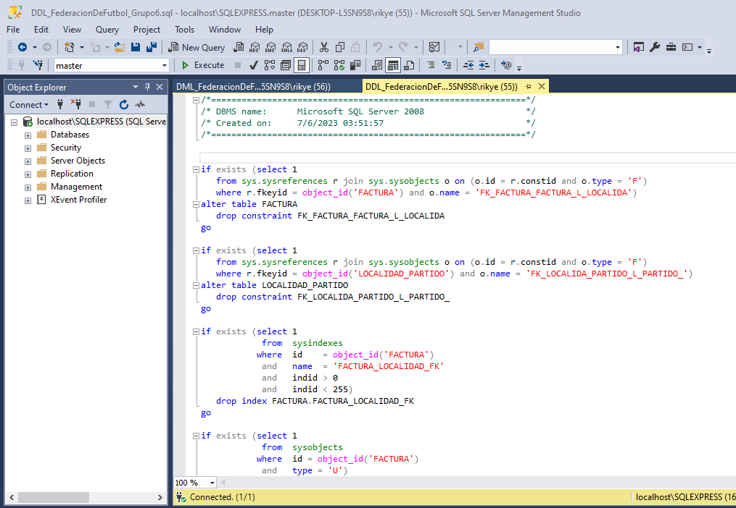
1.1 CREACIÓN DE LA BASE DE DATOS
1 DESARROLLO
1.1 CREACIÓN DE LA BASE DE DATOS
1.2 CREACIÓN DEL SERVIDOR.
1.3 ESTRUCTURA MVC
1.4 CREACIÓN DE LOS SERVICIOS
1.4.1 GENERACIÓN DEL MODELO
1.4.2 GENERACIÓN DEL SERVICIO
1.5 CREACIÓN DEL CLIENTE WEB
1.5.1 CREACIÓN DEL PROYECTO
1.5.2 ENLACE DEL WEBSERVICE
1.5.3 CREACIÓN DEL FORMULARIO PARTIDOS
1.5.4 CREACIÓN DEL FORMULARIO LOCALIDADES
1.5.5 CREACIÓN DEL FORMULARIO COMPRAS
1.5.6 CREACIÓN DEL FORMULARIO REPORTES
1.6 CREACIÓN DEL CLIENTE ESCRITORIO
1.6.1 CREACIÓN DEL PROYECTO
1.6.2 ENLACE DEL WEBSERVICE
1.6.3 CREACIÓN DEL FORMULARIO MENUPRINCIPAL
1.6.4 CREACIÓN DEL FORMULARIO PARTIDOSVISTA
1.6.5 CREACIÓN DEL FORMULARIO FACTURAS
1.6.6 CREACIÓN DEL FORMULARIO FACTURASGENERADAS
1.6.7 CREACIÓN DEL FORMULARIO COMPRARBOLETO
1.6.8 CREACIÓN DEL FORMULARIO REPORTES
1.7 CREACIÓN DEL CLIENTE CONSOLA
1.7.1 CREACIÓN DEL PROYECTO
1.7.2 ENLACE DEL WEBSERVICE
1.8 CREACIÓN DE CLIENTE MOBILE
1.8.1 INSTALACIÓN DE LOS RECURSOS
1.8.2 CREACIÓN DE COMPRA
1.8.3 CREACIÓN DE FACTURA
1.8.4 CREACIÓN DE LOCALIDADES
1.8.5 CREACIÓN DE REPORTES
1.8.6 CREACIÓN DE PARTIDOS
1.9 ACCESO POR CONVEYOR
2 EJECUCIÓN DEL PROYECTO
3 CONCLUSIONES
4 RECOMENDACIONES
A continuación, se procede a abrir los scripts que contienen el DLL y el DML de la base de datos, primero se copia los datos del dll y se pega dentro del nuevo Query, se da clic en “Execute”. Este Creara la base de datos, tablas y llaves.
11
6
8

Slide 7
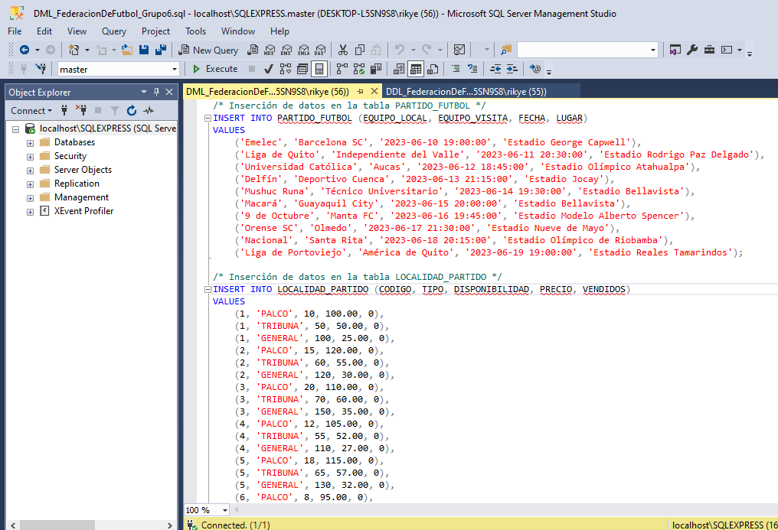
1.1 CREACIÓN DE LA BASE DE DATOS
1 DESARROLLO
1.1 CREACIÓN DE LA BASE DE DATOS
1.2 CREACIÓN DEL SERVIDOR.
1.3 ESTRUCTURA MVC
1.4 CREACIÓN DE LOS SERVICIOS
1.4.1 GENERACIÓN DEL MODELO
1.4.2 GENERACIÓN DEL SERVICIO
1.5 CREACIÓN DEL CLIENTE WEB
1.5.1 CREACIÓN DEL PROYECTO
1.5.2 ENLACE DEL WEBSERVICE
1.5.3 CREACIÓN DEL FORMULARIO PARTIDOS
1.5.4 CREACIÓN DEL FORMULARIO LOCALIDADES
1.5.5 CREACIÓN DEL FORMULARIO COMPRAS
1.5.6 CREACIÓN DEL FORMULARIO REPORTES
1.6 CREACIÓN DEL CLIENTE ESCRITORIO
1.6.1 CREACIÓN DEL PROYECTO
1.6.2 ENLACE DEL WEBSERVICE
1.6.3 CREACIÓN DEL FORMULARIO MENUPRINCIPAL
1.6.4 CREACIÓN DEL FORMULARIO PARTIDOSVISTA
1.6.5 CREACIÓN DEL FORMULARIO FACTURAS
1.6.6 CREACIÓN DEL FORMULARIO FACTURASGENERADAS
1.6.7 CREACIÓN DEL FORMULARIO COMPRARBOLETO
1.6.8 CREACIÓN DEL FORMULARIO REPORTES
1.7 CREACIÓN DEL CLIENTE CONSOLA
1.7.1 CREACIÓN DEL PROYECTO
1.7.2 ENLACE DEL WEBSERVICE
1.8 CREACIÓN DE CLIENTE MOBILE
1.8.1 INSTALACIÓN DE LOS RECURSOS
1.8.2 CREACIÓN DE COMPRA
1.8.3 CREACIÓN DE FACTURA
1.8.4 CREACIÓN DE LOCALIDADES
1.8.5 CREACIÓN DE REPORTES
1.8.6 CREACIÓN DE PARTIDOS
1.9 ACCESO POR CONVEYOR
2 EJECUCIÓN DEL PROYECTO
3 CONCLUSIONES
4 RECOMENDACIONES
Para el segundo punto seleccionará nuevamente “New Query” y se abre el archivo dml, se copia su contenido y se lo pega dentro el nuevo Query, se da clic en “Execute”. Insertara los registros.
11
7
8

Slide 8
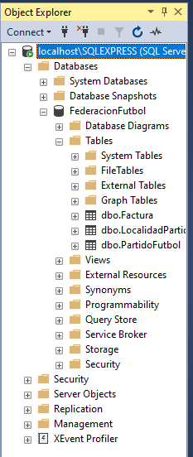
1.1 CREACIÓN DE LA BASE DE DATOS
1 DESARROLLO
1.1 CREACIÓN DE LA BASE DE DATOS
1.2 CREACIÓN DEL SERVIDOR.
1.3 ESTRUCTURA MVC
1.4 CREACIÓN DE LOS SERVICIOS
1.4.1 GENERACIÓN DEL MODELO
1.4.2 GENERACIÓN DEL SERVICIO
1.5 CREACIÓN DEL CLIENTE WEB
1.5.1 CREACIÓN DEL PROYECTO
1.5.2 ENLACE DEL WEBSERVICE
1.5.3 CREACIÓN DEL FORMULARIO PARTIDOS
1.5.4 CREACIÓN DEL FORMULARIO LOCALIDADES
1.5.5 CREACIÓN DEL FORMULARIO COMPRAS
1.5.6 CREACIÓN DEL FORMULARIO REPORTES
1.6 CREACIÓN DEL CLIENTE ESCRITORIO
1.6.1 CREACIÓN DEL PROYECTO
1.6.2 ENLACE DEL WEBSERVICE
1.6.3 CREACIÓN DEL FORMULARIO MENUPRINCIPAL
1.6.4 CREACIÓN DEL FORMULARIO PARTIDOSVISTA
1.6.5 CREACIÓN DEL FORMULARIO FACTURAS
1.6.6 CREACIÓN DEL FORMULARIO FACTURASGENERADAS
1.6.7 CREACIÓN DEL FORMULARIO COMPRARBOLETO
1.6.8 CREACIÓN DEL FORMULARIO REPORTES
1.7 CREACIÓN DEL CLIENTE CONSOLA
1.7.1 CREACIÓN DEL PROYECTO
1.7.2 ENLACE DEL WEBSERVICE
1.8 CREACIÓN DE CLIENTE MOBILE
1.8.1 INSTALACIÓN DE LOS RECURSOS
1.8.2 CREACIÓN DE COMPRA
1.8.3 CREACIÓN DE FACTURA
1.8.4 CREACIÓN DE LOCALIDADES
1.8.5 CREACIÓN DE REPORTES
1.8.6 CREACIÓN DE PARTIDOS
1.9 ACCESO POR CONVEYOR
2 EJECUCIÓN DEL PROYECTO
3 CONCLUSIONES
4 RECOMENDACIONES
Finalmente, la base de datos “FederacionFutbol” se encontrar disponible con las tablas y registros ingresados.
11
8
8

Slide 9
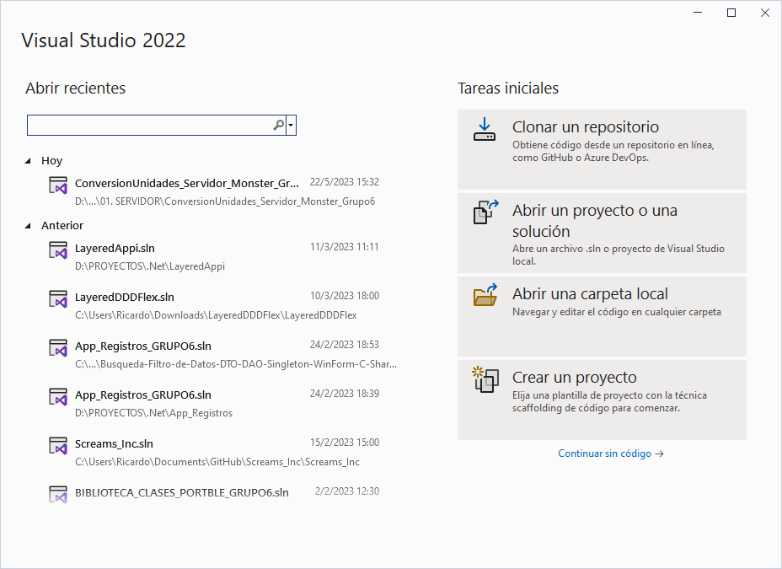
1.2 CREACIÓN DEL SERVIDOR.
1 DESARROLLO
1.1 CREACIÓN DE LA BASE DE DATOS
1.2 CREACIÓN DEL SERVIDOR.
1.3 ESTRUCTURA MVC
1.4 CREACIÓN DE LOS SERVICIOS
1.4.1 GENERACIÓN DEL MODELO
1.4.2 GENERACIÓN DEL SERVICIO
1.5 CREACIÓN DEL CLIENTE WEB
1.5.1 CREACIÓN DEL PROYECTO
1.5.2 ENLACE DEL WEBSERVICE
1.5.3 CREACIÓN DEL FORMULARIO PARTIDOS
1.5.4 CREACIÓN DEL FORMULARIO LOCALIDADES
1.5.5 CREACIÓN DEL FORMULARIO COMPRAS
1.5.6 CREACIÓN DEL FORMULARIO REPORTES
1.6 CREACIÓN DEL CLIENTE ESCRITORIO
1.6.1 CREACIÓN DEL PROYECTO
1.6.2 ENLACE DEL WEBSERVICE
1.6.3 CREACIÓN DEL FORMULARIO MENUPRINCIPAL
1.6.4 CREACIÓN DEL FORMULARIO PARTIDOSVISTA
1.6.5 CREACIÓN DEL FORMULARIO FACTURAS
1.6.6 CREACIÓN DEL FORMULARIO FACTURASGENERADAS
1.6.7 CREACIÓN DEL FORMULARIO COMPRARBOLETO
1.6.8 CREACIÓN DEL FORMULARIO REPORTES
1.7 CREACIÓN DEL CLIENTE CONSOLA
1.7.1 CREACIÓN DEL PROYECTO
1.7.2 ENLACE DEL WEBSERVICE
1.8 CREACIÓN DE CLIENTE MOBILE
1.8.1 INSTALACIÓN DE LOS RECURSOS
1.8.2 CREACIÓN DE COMPRA
1.8.3 CREACIÓN DE FACTURA
1.8.4 CREACIÓN DE LOCALIDADES
1.8.5 CREACIÓN DE REPORTES
1.8.6 CREACIÓN DE PARTIDOS
1.9 ACCESO POR CONVEYOR
2 EJECUCIÓN DEL PROYECTO
3 CONCLUSIONES
4 RECOMENDACIONES
Abrir el IDE Visual Studio y en la pantalla inicial de despliegue en la parte derecha seleccionar la opción de “Crear un Proyecto”.
11
9
8

Slide 10
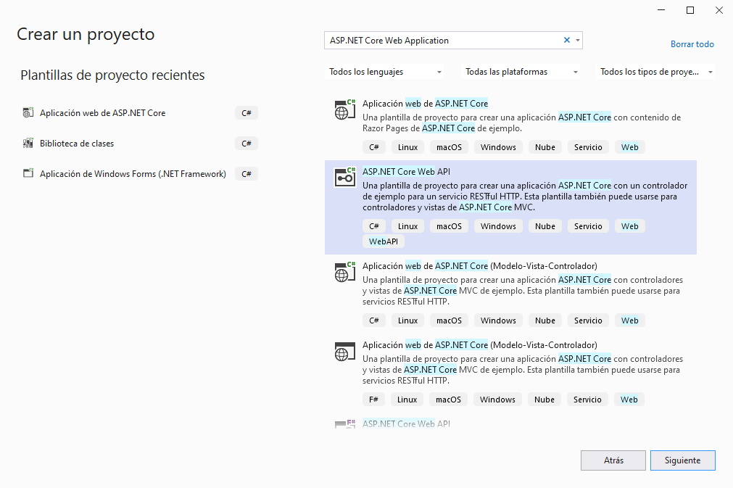
1.2 CREACIÓN DEL SERVIDOR.
1 DESARROLLO
1.1 CREACIÓN DE LA BASE DE DATOS
1.2 CREACIÓN DEL SERVIDOR.
1.3 ESTRUCTURA MVC
1.4 CREACIÓN DE LOS SERVICIOS
1.4.1 GENERACIÓN DEL MODELO
1.4.2 GENERACIÓN DEL SERVICIO
1.5 CREACIÓN DEL CLIENTE WEB
1.5.1 CREACIÓN DEL PROYECTO
1.5.2 ENLACE DEL WEBSERVICE
1.5.3 CREACIÓN DEL FORMULARIO PARTIDOS
1.5.4 CREACIÓN DEL FORMULARIO LOCALIDADES
1.5.5 CREACIÓN DEL FORMULARIO COMPRAS
1.5.6 CREACIÓN DEL FORMULARIO REPORTES
1.6 CREACIÓN DEL CLIENTE ESCRITORIO
1.6.1 CREACIÓN DEL PROYECTO
1.6.2 ENLACE DEL WEBSERVICE
1.6.3 CREACIÓN DEL FORMULARIO MENUPRINCIPAL
1.6.4 CREACIÓN DEL FORMULARIO PARTIDOSVISTA
1.6.5 CREACIÓN DEL FORMULARIO FACTURAS
1.6.6 CREACIÓN DEL FORMULARIO FACTURASGENERADAS
1.6.7 CREACIÓN DEL FORMULARIO COMPRARBOLETO
1.6.8 CREACIÓN DEL FORMULARIO REPORTES
1.7 CREACIÓN DEL CLIENTE CONSOLA
1.7.1 CREACIÓN DEL PROYECTO
1.7.2 ENLACE DEL WEBSERVICE
1.8 CREACIÓN DE CLIENTE MOBILE
1.8.1 INSTALACIÓN DE LOS RECURSOS
1.8.2 CREACIÓN DE COMPRA
1.8.3 CREACIÓN DE FACTURA
1.8.4 CREACIÓN DE LOCALIDADES
1.8.5 CREACIÓN DE REPORTES
1.8.6 CREACIÓN DE PARTIDOS
1.9 ACCESO POR CONVEYOR
2 EJECUCIÓN DEL PROYECTO
3 CONCLUSIONES
4 RECOMENDACIONES
En la siguiente pantalla buscar el proyecto de tipo “ASP.NET Core Web Application”, recuerde que una aplicación enfocada a las APIS del lado del servidor siempre debe ser de tipo web.
11
10
8

Slide 11
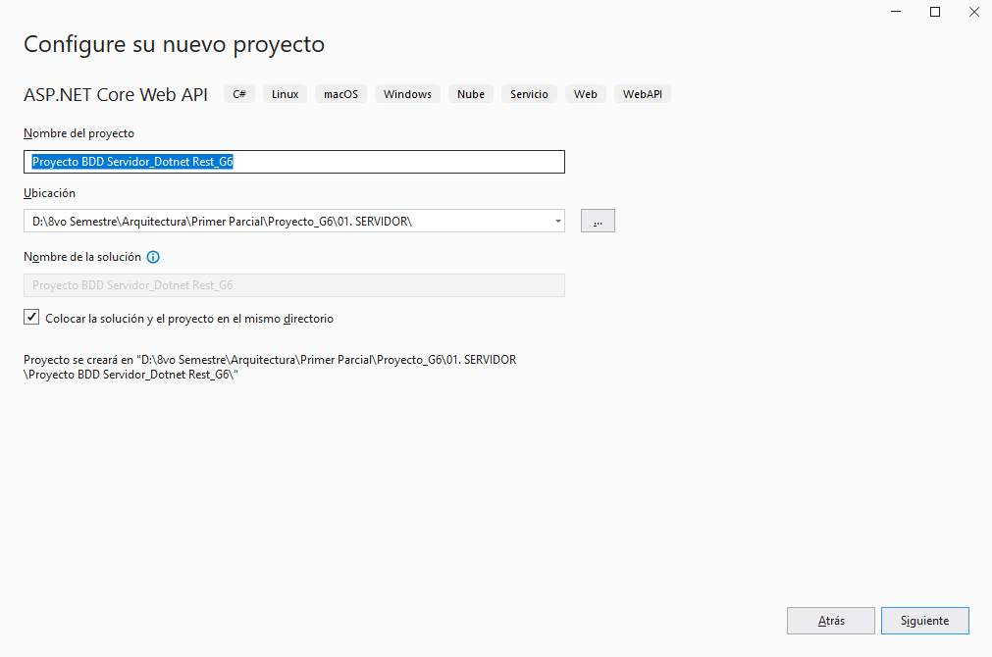
1.2 CREACIÓN DEL SERVIDOR.
1 DESARROLLO
1.1 CREACIÓN DE LA BASE DE DATOS
1.2 CREACIÓN DEL SERVIDOR.
1.3 ESTRUCTURA MVC
1.4 CREACIÓN DE LOS SERVICIOS
1.4.1 GENERACIÓN DEL MODELO
1.4.2 GENERACIÓN DEL SERVICIO
1.5 CREACIÓN DEL CLIENTE WEB
1.5.1 CREACIÓN DEL PROYECTO
1.5.2 ENLACE DEL WEBSERVICE
1.5.3 CREACIÓN DEL FORMULARIO PARTIDOS
1.5.4 CREACIÓN DEL FORMULARIO LOCALIDADES
1.5.5 CREACIÓN DEL FORMULARIO COMPRAS
1.5.6 CREACIÓN DEL FORMULARIO REPORTES
1.6 CREACIÓN DEL CLIENTE ESCRITORIO
1.6.1 CREACIÓN DEL PROYECTO
1.6.2 ENLACE DEL WEBSERVICE
1.6.3 CREACIÓN DEL FORMULARIO MENUPRINCIPAL
1.6.4 CREACIÓN DEL FORMULARIO PARTIDOSVISTA
1.6.5 CREACIÓN DEL FORMULARIO FACTURAS
1.6.6 CREACIÓN DEL FORMULARIO FACTURASGENERADAS
1.6.7 CREACIÓN DEL FORMULARIO COMPRARBOLETO
1.6.8 CREACIÓN DEL FORMULARIO REPORTES
1.7 CREACIÓN DEL CLIENTE CONSOLA
1.7.1 CREACIÓN DEL PROYECTO
1.7.2 ENLACE DEL WEBSERVICE
1.8 CREACIÓN DE CLIENTE MOBILE
1.8.1 INSTALACIÓN DE LOS RECURSOS
1.8.2 CREACIÓN DE COMPRA
1.8.3 CREACIÓN DE FACTURA
1.8.4 CREACIÓN DE LOCALIDADES
1.8.5 CREACIÓN DE REPORTES
1.8.6 CREACIÓN DE PARTIDOS
1.9 ACCESO POR CONVEYOR
2 EJECUCIÓN DEL PROYECTO
3 CONCLUSIONES
4 RECOMENDACIONES
Lo siguiente será seleccionar el nombre del proyecto y la ubicación del mismo, la ubicación no importará en general y quedará a cuestión de cada persona, en cuanto al nombre de preferencia llamarlo “Proyecto BDD Servidor_Dotnet Rest_G#” siendo # el número de grupo al cual pertenece
11
11
8

Slide 12
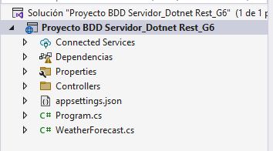
1.2 CREACIÓN DEL SERVIDOR.
1 DESARROLLO
1.1 CREACIÓN DE LA BASE DE DATOS
1.2 CREACIÓN DEL SERVIDOR.
1.3 ESTRUCTURA MVC
1.4 CREACIÓN DE LOS SERVICIOS
1.4.1 GENERACIÓN DEL MODELO
1.4.2 GENERACIÓN DEL SERVICIO
1.5 CREACIÓN DEL CLIENTE WEB
1.5.1 CREACIÓN DEL PROYECTO
1.5.2 ENLACE DEL WEBSERVICE
1.5.3 CREACIÓN DEL FORMULARIO PARTIDOS
1.5.4 CREACIÓN DEL FORMULARIO LOCALIDADES
1.5.5 CREACIÓN DEL FORMULARIO COMPRAS
1.5.6 CREACIÓN DEL FORMULARIO REPORTES
1.6 CREACIÓN DEL CLIENTE ESCRITORIO
1.6.1 CREACIÓN DEL PROYECTO
1.6.2 ENLACE DEL WEBSERVICE
1.6.3 CREACIÓN DEL FORMULARIO MENUPRINCIPAL
1.6.4 CREACIÓN DEL FORMULARIO PARTIDOSVISTA
1.6.5 CREACIÓN DEL FORMULARIO FACTURAS
1.6.6 CREACIÓN DEL FORMULARIO FACTURASGENERADAS
1.6.7 CREACIÓN DEL FORMULARIO COMPRARBOLETO
1.6.8 CREACIÓN DEL FORMULARIO REPORTES
1.7 CREACIÓN DEL CLIENTE CONSOLA
1.7.1 CREACIÓN DEL PROYECTO
1.7.2 ENLACE DEL WEBSERVICE
1.8 CREACIÓN DE CLIENTE MOBILE
1.8.1 INSTALACIÓN DE LOS RECURSOS
1.8.2 CREACIÓN DE COMPRA
1.8.3 CREACIÓN DE FACTURA
1.8.4 CREACIÓN DE LOCALIDADES
1.8.5 CREACIÓN DE REPORTES
1.8.6 CREACIÓN DE PARTIDOS
1.9 ACCESO POR CONVEYOR
2 EJECUCIÓN DEL PROYECTO
3 CONCLUSIONES
4 RECOMENDACIONES
Finalmente se da click en el botón de crear y se muestra la pantalla inicial para comenzar con el desarrollo del aplicativo.
11
13
8

Slide 13
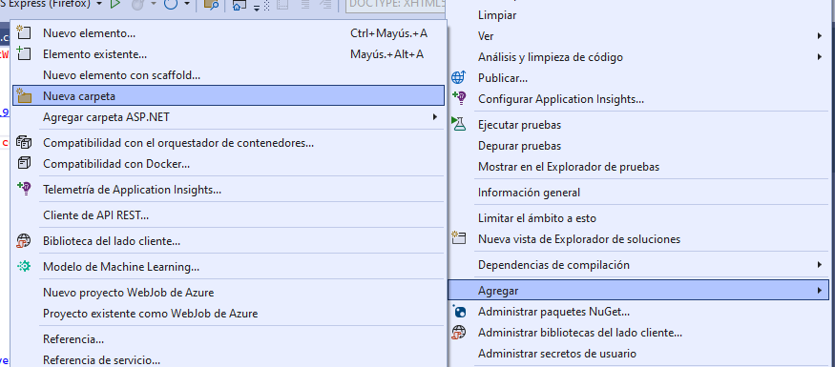
1.3 ESTRUCTURA MVC
1 DESARROLLO
1.1 CREACIÓN DE LA BASE DE DATOS
1.2 CREACIÓN DEL SERVIDOR.
1.3 ESTRUCTURA MVC
1.4 CREACIÓN DE LOS SERVICIOS
1.4.1 GENERACIÓN DEL MODELO
1.4.2 GENERACIÓN DEL SERVICIO
1.5 CREACIÓN DEL CLIENTE WEB
1.5.1 CREACIÓN DEL PROYECTO
1.5.2 ENLACE DEL WEBSERVICE
1.5.3 CREACIÓN DEL FORMULARIO PARTIDOS
1.5.4 CREACIÓN DEL FORMULARIO LOCALIDADES
1.5.5 CREACIÓN DEL FORMULARIO COMPRAS
1.5.6 CREACIÓN DEL FORMULARIO REPORTES
1.6 CREACIÓN DEL CLIENTE ESCRITORIO
1.6.1 CREACIÓN DEL PROYECTO
1.6.2 ENLACE DEL WEBSERVICE
1.6.3 CREACIÓN DEL FORMULARIO MENUPRINCIPAL
1.6.4 CREACIÓN DEL FORMULARIO PARTIDOSVISTA
1.6.5 CREACIÓN DEL FORMULARIO FACTURAS
1.6.6 CREACIÓN DEL FORMULARIO FACTURASGENERADAS
1.6.7 CREACIÓN DEL FORMULARIO COMPRARBOLETO
1.6.8 CREACIÓN DEL FORMULARIO REPORTES
1.7 CREACIÓN DEL CLIENTE CONSOLA
1.7.1 CREACIÓN DEL PROYECTO
1.7.2 ENLACE DEL WEBSERVICE
1.8 CREACIÓN DE CLIENTE MOBILE
1.8.1 INSTALACIÓN DE LOS RECURSOS
1.8.2 CREACIÓN DE COMPRA
1.8.3 CREACIÓN DE FACTURA
1.8.4 CREACIÓN DE LOCALIDADES
1.8.5 CREACIÓN DE REPORTES
1.8.6 CREACIÓN DE PARTIDOS
1.9 ACCESO POR CONVEYOR
2 EJECUCIÓN DEL PROYECTO
3 CONCLUSIONES
4 RECOMENDACIONES
Posteriormente será necesario crear 3 carpetas paquetes de Controladores, Modelos y Vistas tanto en el Cliente como en el Servidor, esto lo puede lograr dando clic derecho sobre el proyecto “Paquetes de recurso” seguido de nuevo y por último paquete java.
11
15
8

Slide 14
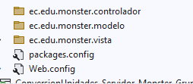
1.3 ESTRUCTURA MVC
1 DESARROLLO
1.1 CREACIÓN DE LA BASE DE DATOS
1.2 CREACIÓN DEL SERVIDOR.
1.3 ESTRUCTURA MVC
1.4 CREACIÓN DE LOS SERVICIOS
1.4.1 GENERACIÓN DEL MODELO
1.4.2 GENERACIÓN DEL SERVICIO
1.5 CREACIÓN DEL CLIENTE WEB
1.5.1 CREACIÓN DEL PROYECTO
1.5.2 ENLACE DEL WEBSERVICE
1.5.3 CREACIÓN DEL FORMULARIO PARTIDOS
1.5.4 CREACIÓN DEL FORMULARIO LOCALIDADES
1.5.5 CREACIÓN DEL FORMULARIO COMPRAS
1.5.6 CREACIÓN DEL FORMULARIO REPORTES
1.6 CREACIÓN DEL CLIENTE ESCRITORIO
1.6.1 CREACIÓN DEL PROYECTO
1.6.2 ENLACE DEL WEBSERVICE
1.6.3 CREACIÓN DEL FORMULARIO MENUPRINCIPAL
1.6.4 CREACIÓN DEL FORMULARIO PARTIDOSVISTA
1.6.5 CREACIÓN DEL FORMULARIO FACTURAS
1.6.6 CREACIÓN DEL FORMULARIO FACTURASGENERADAS
1.6.7 CREACIÓN DEL FORMULARIO COMPRARBOLETO
1.6.8 CREACIÓN DEL FORMULARIO REPORTES
1.7 CREACIÓN DEL CLIENTE CONSOLA
1.7.1 CREACIÓN DEL PROYECTO
1.7.2 ENLACE DEL WEBSERVICE
1.8 CREACIÓN DE CLIENTE MOBILE
1.8.1 INSTALACIÓN DE LOS RECURSOS
1.8.2 CREACIÓN DE COMPRA
1.8.3 CREACIÓN DE FACTURA
1.8.4 CREACIÓN DE LOCALIDADES
1.8.5 CREACIÓN DE REPORTES
1.8.6 CREACIÓN DE PARTIDOS
1.9 ACCESO POR CONVEYOR
2 EJECUCIÓN DEL PROYECTO
3 CONCLUSIONES
4 RECOMENDACIONES
Cada paquete contendrá cada una de las partes del modelo MVC y tendrán archivos y clases que se encargaran de cumplir las funciones de cada componente, es decir el modelo actuando como clases de la base y su correspondiente acceso y consultas, el controlador respondiendo o órdenes de la vista y ejecutándolas en el modelo y la vista que será la presentación al usuario, por ello a cada uno de los paquetes colocar el nombre de cada uno de los componentes, a manera del siguiente formato, ec.edu.monster.(modelo-vista-controlador).
11
16
8

Slide 15
1.3 ESTRUCTURA MVC
1 DESARROLLO
1.1 CREACIÓN DE LA BASE DE DATOS
1.2 CREACIÓN DEL SERVIDOR.
1.3 ESTRUCTURA MVC
1.4 CREACIÓN DE LOS SERVICIOS
1.4.1 GENERACIÓN DEL MODELO
1.4.2 GENERACIÓN DEL SERVICIO
1.5 CREACIÓN DEL CLIENTE WEB
1.5.1 CREACIÓN DEL PROYECTO
1.5.2 ENLACE DEL WEBSERVICE
1.5.3 CREACIÓN DEL FORMULARIO PARTIDOS
1.5.4 CREACIÓN DEL FORMULARIO LOCALIDADES
1.5.5 CREACIÓN DEL FORMULARIO COMPRAS
1.5.6 CREACIÓN DEL FORMULARIO REPORTES
1.6 CREACIÓN DEL CLIENTE ESCRITORIO
1.6.1 CREACIÓN DEL PROYECTO
1.6.2 ENLACE DEL WEBSERVICE
1.6.3 CREACIÓN DEL FORMULARIO MENUPRINCIPAL
1.6.4 CREACIÓN DEL FORMULARIO PARTIDOSVISTA
1.6.5 CREACIÓN DEL FORMULARIO FACTURAS
1.6.6 CREACIÓN DEL FORMULARIO FACTURASGENERADAS
1.6.7 CREACIÓN DEL FORMULARIO COMPRARBOLETO
1.6.8 CREACIÓN DEL FORMULARIO REPORTES
1.7 CREACIÓN DEL CLIENTE CONSOLA
1.7.1 CREACIÓN DEL PROYECTO
1.7.2 ENLACE DEL WEBSERVICE
1.8 CREACIÓN DE CLIENTE MOBILE
1.8.1 INSTALACIÓN DE LOS RECURSOS
1.8.2 CREACIÓN DE COMPRA
1.8.3 CREACIÓN DE FACTURA
1.8.4 CREACIÓN DE LOCALIDADES
1.8.5 CREACIÓN DE REPORTES
1.8.6 CREACIÓN DE PARTIDOS
1.9 ACCESO POR CONVEYOR
2 EJECUCIÓN DEL PROYECTO
3 CONCLUSIONES
4 RECOMENDACIONES
Posteriormente será necesario crear 3 carpetas paquetes de Controladores, Modelos y Vistas tanto en el Cliente como en el Servidor, esto lo puede lograr dando clic derecho sobre el proyecto “Paquetes de recurso” seguido de nuevo y por último paquete java.
14
16
17

Slide 16
1.3 ESTRUCTURA MVC
1 DESARROLLO
1.1 CREACIÓN DE LA BASE DE DATOS
1.2 CREACIÓN DEL SERVIDOR.
1.3 ESTRUCTURA MVC
1.4 CREACIÓN DE LOS SERVICIOS
1.4.1 GENERACIÓN DEL MODELO
1.4.2 GENERACIÓN DEL SERVICIO
1.5 CREACIÓN DEL CLIENTE WEB
1.5.1 CREACIÓN DEL PROYECTO
1.5.2 ENLACE DEL WEBSERVICE
1.5.3 CREACIÓN DEL FORMULARIO PARTIDOS
1.5.4 CREACIÓN DEL FORMULARIO LOCALIDADES
1.5.5 CREACIÓN DEL FORMULARIO COMPRAS
1.5.6 CREACIÓN DEL FORMULARIO REPORTES
1.6 CREACIÓN DEL CLIENTE ESCRITORIO
1.6.1 CREACIÓN DEL PROYECTO
1.6.2 ENLACE DEL WEBSERVICE
1.6.3 CREACIÓN DEL FORMULARIO MENUPRINCIPAL
1.6.4 CREACIÓN DEL FORMULARIO PARTIDOSVISTA
1.6.5 CREACIÓN DEL FORMULARIO FACTURAS
1.6.6 CREACIÓN DEL FORMULARIO FACTURASGENERADAS
1.6.7 CREACIÓN DEL FORMULARIO COMPRARBOLETO
1.6.8 CREACIÓN DEL FORMULARIO REPORTES
1.7 CREACIÓN DEL CLIENTE CONSOLA
1.7.1 CREACIÓN DEL PROYECTO
1.7.2 ENLACE DEL WEBSERVICE
1.8 CREACIÓN DE CLIENTE MOBILE
1.8.1 INSTALACIÓN DE LOS RECURSOS
1.8.2 CREACIÓN DE COMPRA
1.8.3 CREACIÓN DE FACTURA
1.8.4 CREACIÓN DE LOCALIDADES
1.8.5 CREACIÓN DE REPORTES
1.8.6 CREACIÓN DE PARTIDOS
1.9 ACCESO POR CONVEYOR
2 EJECUCIÓN DEL PROYECTO
3 CONCLUSIONES
4 RECOMENDACIONES
Cada paquete contendrá cada una de las partes del modelo MVC y tendrán archivos y clases que se encargaran de cumplir las funciones de cada componente, es decir el modelo actuando como clases de la base y su correspondiente acceso y consultas, el controlador respondiendo o órdenes de la vista y ejecutándolas en el modelo y la vista que será la presentación al usuario, por ello a cada uno de los paquetes colocar el nombre de cada uno de los componentes, a manera del siguiente formato, ec.edu.monster.(modelo-vista-controlador).
14
16
18

Slide 17
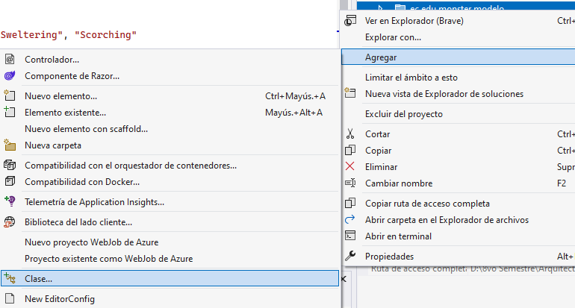
1.4 CREACIÓN DE LOS SERVICIOS 1.4.1 GENERACIÓN DEL MODELO
1 DESARROLLO
1.1 CREACIÓN DE LA BASE DE DATOS
1.2 CREACIÓN DEL SERVIDOR.
1.3 ESTRUCTURA MVC
1.4 CREACIÓN DE LOS SERVICIOS
1.4.1 GENERACIÓN DEL MODELO
1.4.2 GENERACIÓN DEL SERVICIO
1.5 CREACIÓN DEL CLIENTE WEB
1.5.1 CREACIÓN DEL PROYECTO
1.5.2 ENLACE DEL WEBSERVICE
1.5.3 CREACIÓN DEL FORMULARIO PARTIDOS
1.5.4 CREACIÓN DEL FORMULARIO LOCALIDADES
1.5.5 CREACIÓN DEL FORMULARIO COMPRAS
1.5.6 CREACIÓN DEL FORMULARIO REPORTES
1.6 CREACIÓN DEL CLIENTE ESCRITORIO
1.6.1 CREACIÓN DEL PROYECTO
1.6.2 ENLACE DEL WEBSERVICE
1.6.3 CREACIÓN DEL FORMULARIO MENUPRINCIPAL
1.6.4 CREACIÓN DEL FORMULARIO PARTIDOSVISTA
1.6.5 CREACIÓN DEL FORMULARIO FACTURAS
1.6.6 CREACIÓN DEL FORMULARIO FACTURASGENERADAS
1.6.7 CREACIÓN DEL FORMULARIO COMPRARBOLETO
1.6.8 CREACIÓN DEL FORMULARIO REPORTES
1.7 CREACIÓN DEL CLIENTE CONSOLA
1.7.1 CREACIÓN DEL PROYECTO
1.7.2 ENLACE DEL WEBSERVICE
1.8 CREACIÓN DE CLIENTE MOBILE
1.8.1 INSTALACIÓN DE LOS RECURSOS
1.8.2 CREACIÓN DE COMPRA
1.8.3 CREACIÓN DE FACTURA
1.8.4 CREACIÓN DE LOCALIDADES
1.8.5 CREACIÓN DE REPORTES
1.8.6 CREACIÓN DE PARTIDOS
1.9 ACCESO POR CONVEYOR
2 EJECUCIÓN DEL PROYECTO
3 CONCLUSIONES
4 RECOMENDACIONES
Antes de codificar el archivo se procede a crear el modelo siguiendo los mismos pasos anteriores con algunas modificaciones. Se debe dirigir a la carpeta del modelo, se da clic derecho y luego “Agregar” y finalmente “Clase”.
En este caso se debe crear un modelo por cada entidad que se tiene en la base de datos, por lo tanto se deben crear 2 clases, bajo el nombre de PartidoFutbol.cs, Factura.cs y LocalidadPartido.cs.
14
16
19

Slide 18
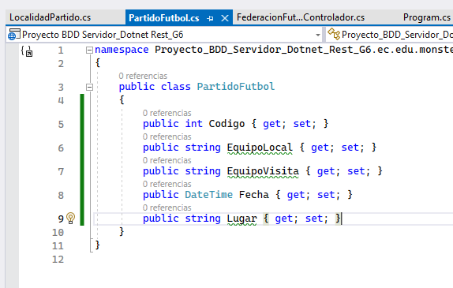
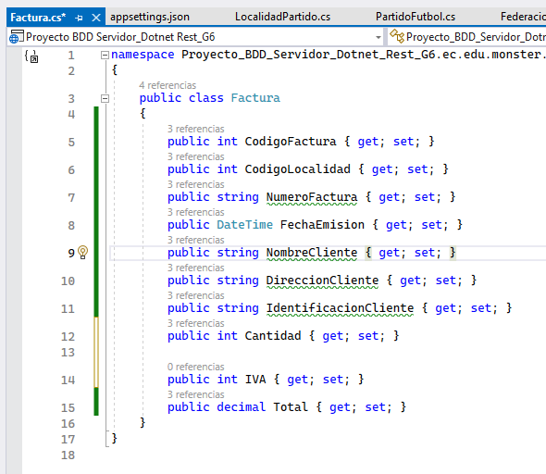
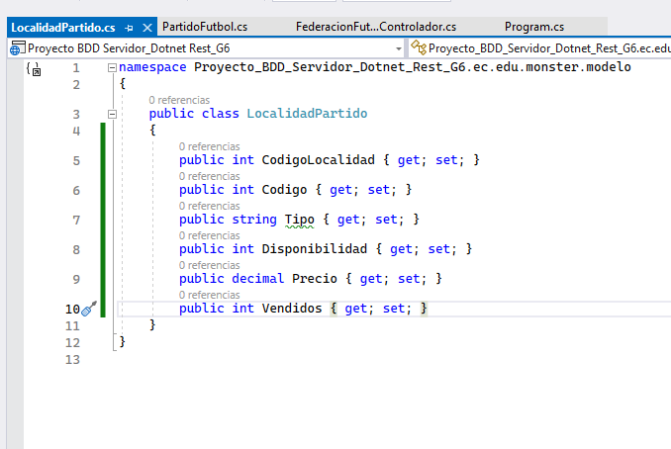
1.4.1 GENERACIÓN DEL MODELO
1 DESARROLLO
1.1 CREACIÓN DE LA BASE DE DATOS
1.2 CREACIÓN DEL SERVIDOR.
1.3 ESTRUCTURA MVC
1.4 CREACIÓN DE LOS SERVICIOS
1.4.1 GENERACIÓN DEL MODELO
1.4.2 GENERACIÓN DEL SERVICIO
1.5 CREACIÓN DEL CLIENTE WEB
1.5.1 CREACIÓN DEL PROYECTO
1.5.2 ENLACE DEL WEBSERVICE
1.5.3 CREACIÓN DEL FORMULARIO PARTIDOS
1.5.4 CREACIÓN DEL FORMULARIO LOCALIDADES
1.5.5 CREACIÓN DEL FORMULARIO COMPRAS
1.5.6 CREACIÓN DEL FORMULARIO REPORTES
1.6 CREACIÓN DEL CLIENTE ESCRITORIO
1.6.1 CREACIÓN DEL PROYECTO
1.6.2 ENLACE DEL WEBSERVICE
1.6.3 CREACIÓN DEL FORMULARIO MENUPRINCIPAL
1.6.4 CREACIÓN DEL FORMULARIO PARTIDOSVISTA
1.6.5 CREACIÓN DEL FORMULARIO FACTURAS
1.6.6 CREACIÓN DEL FORMULARIO FACTURASGENERADAS
1.6.7 CREACIÓN DEL FORMULARIO COMPRARBOLETO
1.6.8 CREACIÓN DEL FORMULARIO REPORTES
1.7 CREACIÓN DEL CLIENTE CONSOLA
1.7.1 CREACIÓN DEL PROYECTO
1.7.2 ENLACE DEL WEBSERVICE
1.8 CREACIÓN DE CLIENTE MOBILE
1.8.1 INSTALACIÓN DE LOS RECURSOS
1.8.2 CREACIÓN DE COMPRA
1.8.3 CREACIÓN DE FACTURA
1.8.4 CREACIÓN DE LOCALIDADES
1.8.5 CREACIÓN DE REPORTES
1.8.6 CREACIÓN DE PARTIDOS
1.9 ACCESO POR CONVEYOR
2 EJECUCIÓN DEL PROYECTO
3 CONCLUSIONES
4 RECOMENDACIONES
En la siguiente ventana se da el nombre a la clase que se esté creando y se da clic en Agregar.
14
16
20

Slide 19
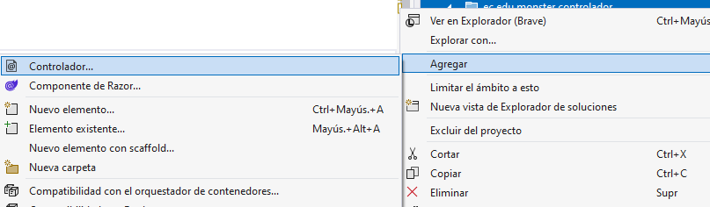
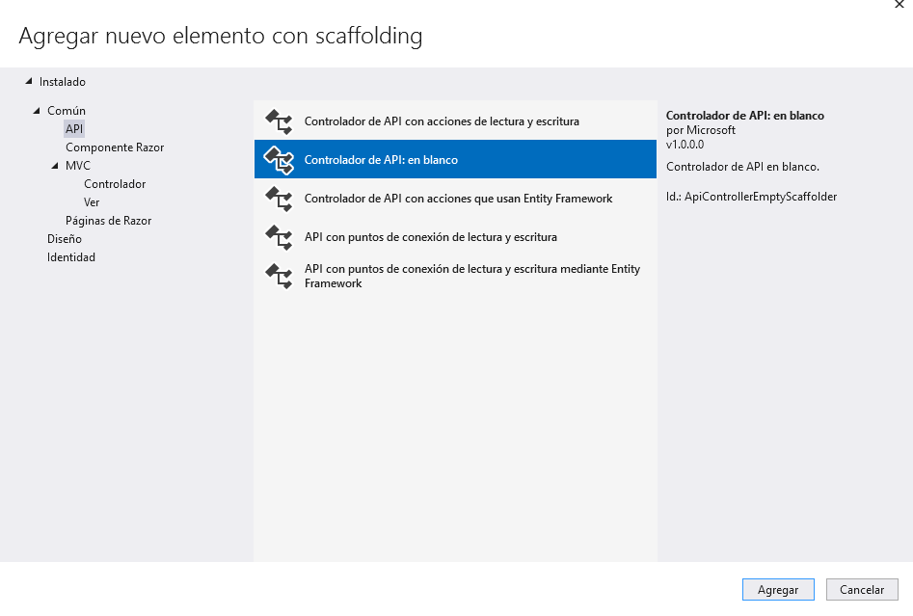
1.4.2 GENERACIÓN DE LAS APIs
1 DESARROLLO
1.1 CREACIÓN DE LA BASE DE DATOS
1.2 CREACIÓN DEL SERVIDOR.
1.3 ESTRUCTURA MVC
1.4 CREACIÓN DE LOS SERVICIOS
1.4.1 GENERACIÓN DEL MODELO
1.4.2 GENERACIÓN DEL SERVICIO
1.5 CREACIÓN DEL CLIENTE WEB
1.5.1 CREACIÓN DEL PROYECTO
1.5.2 ENLACE DEL WEBSERVICE
1.5.3 CREACIÓN DEL FORMULARIO PARTIDOS
1.5.4 CREACIÓN DEL FORMULARIO LOCALIDADES
1.5.5 CREACIÓN DEL FORMULARIO COMPRAS
1.5.6 CREACIÓN DEL FORMULARIO REPORTES
1.6 CREACIÓN DEL CLIENTE ESCRITORIO
1.6.1 CREACIÓN DEL PROYECTO
1.6.2 ENLACE DEL WEBSERVICE
1.6.3 CREACIÓN DEL FORMULARIO MENUPRINCIPAL
1.6.4 CREACIÓN DEL FORMULARIO PARTIDOSVISTA
1.6.5 CREACIÓN DEL FORMULARIO FACTURAS
1.6.6 CREACIÓN DEL FORMULARIO FACTURASGENERADAS
1.6.7 CREACIÓN DEL FORMULARIO COMPRARBOLETO
1.6.8 CREACIÓN DEL FORMULARIO REPORTES
1.7 CREACIÓN DEL CLIENTE CONSOLA
1.7.1 CREACIÓN DEL PROYECTO
1.7.2 ENLACE DEL WEBSERVICE
1.8 CREACIÓN DE CLIENTE MOBILE
1.8.1 INSTALACIÓN DE LOS RECURSOS
1.8.2 CREACIÓN DE COMPRA
1.8.3 CREACIÓN DE FACTURA
1.8.4 CREACIÓN DE LOCALIDADES
1.8.5 CREACIÓN DE REPORTES
1.8.6 CREACIÓN DE PARTIDOS
1.9 ACCESO POR CONVEYOR
2 EJECUCIÓN DEL PROYECTO
3 CONCLUSIONES
4 RECOMENDACIONES
Proceda a dar clic derecho sobre la carpeta controlador, seleccione Agregar y “Controlador”.
14
16
32

Slide 20
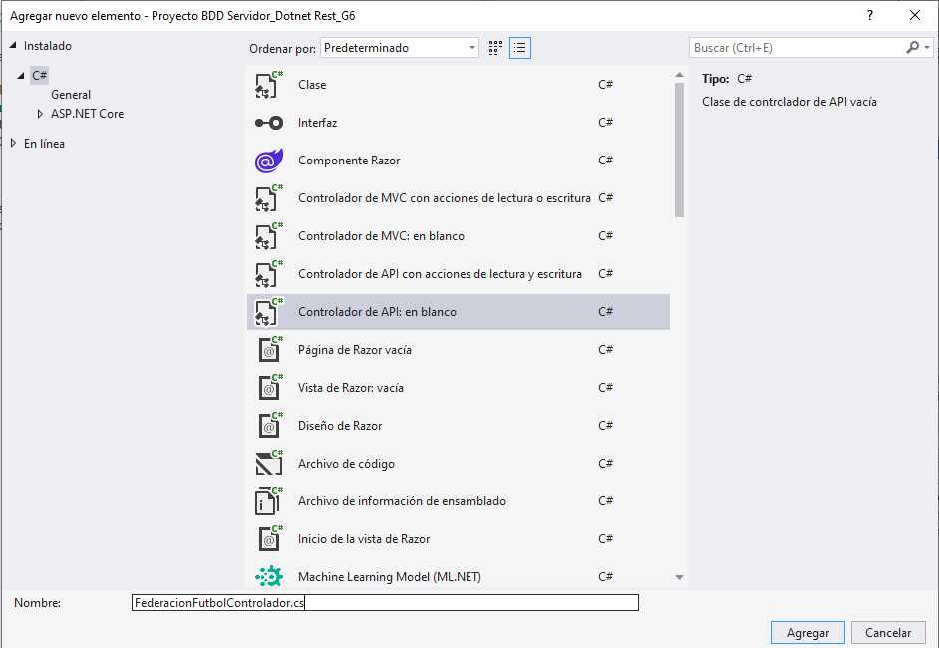
1.4.2 GENERACIÓN DEL SERVICIO
1 DESARROLLO
1.1 CREACIÓN DE LA BASE DE DATOS
1.2 CREACIÓN DEL SERVIDOR.
1.3 ESTRUCTURA MVC
1.4 CREACIÓN DE LOS SERVICIOS
1.4.1 GENERACIÓN DEL MODELO
1.4.2 GENERACIÓN DEL SERVICIO
1.5 CREACIÓN DEL CLIENTE WEB
1.5.1 CREACIÓN DEL PROYECTO
1.5.2 ENLACE DEL WEBSERVICE
1.5.3 CREACIÓN DEL FORMULARIO PARTIDOS
1.5.4 CREACIÓN DEL FORMULARIO LOCALIDADES
1.5.5 CREACIÓN DEL FORMULARIO COMPRAS
1.5.6 CREACIÓN DEL FORMULARIO REPORTES
1.6 CREACIÓN DEL CLIENTE ESCRITORIO
1.6.1 CREACIÓN DEL PROYECTO
1.6.2 ENLACE DEL WEBSERVICE
1.6.3 CREACIÓN DEL FORMULARIO MENUPRINCIPAL
1.6.4 CREACIÓN DEL FORMULARIO PARTIDOSVISTA
1.6.5 CREACIÓN DEL FORMULARIO FACTURAS
1.6.6 CREACIÓN DEL FORMULARIO FACTURASGENERADAS
1.6.7 CREACIÓN DEL FORMULARIO COMPRARBOLETO
1.6.8 CREACIÓN DEL FORMULARIO REPORTES
1.7 CREACIÓN DEL CLIENTE CONSOLA
1.7.1 CREACIÓN DEL PROYECTO
1.7.2 ENLACE DEL WEBSERVICE
1.8 CREACIÓN DE CLIENTE MOBILE
1.8.1 INSTALACIÓN DE LOS RECURSOS
1.8.2 CREACIÓN DE COMPRA
1.8.3 CREACIÓN DE FACTURA
1.8.4 CREACIÓN DE LOCALIDADES
1.8.5 CREACIÓN DE REPORTES
1.8.6 CREACIÓN DE PARTIDOS
1.9 ACCESO POR CONVEYOR
2 EJECUCIÓN DEL PROYECTO
3 CONCLUSIONES
4 RECOMENDACIONES
en la siguiente ventana asigne el nombre a la clase como “FederacionFutbolControlador.cs” y de clic en “Agregar”.
14
16
33

Slide 21
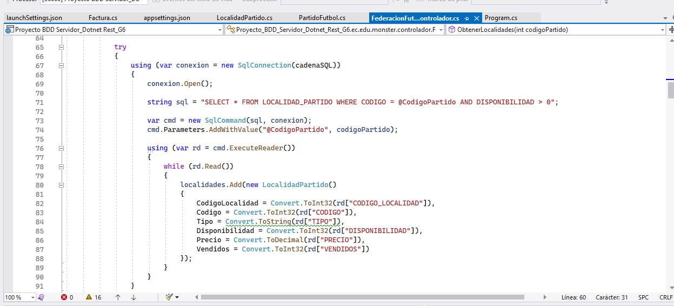
1.4.2 GENERACIÓN DEL SERVICIO
1 DESARROLLO
1.1 CREACIÓN DE LA BASE DE DATOS
1.2 CREACIÓN DEL SERVIDOR.
1.3 ESTRUCTURA MVC
1.4 CREACIÓN DE LOS SERVICIOS
1.4.1 GENERACIÓN DEL MODELO
1.4.2 GENERACIÓN DEL SERVICIO
1.5 CREACIÓN DEL CLIENTE WEB
1.5.1 CREACIÓN DEL PROYECTO
1.5.2 ENLACE DEL WEBSERVICE
1.5.3 CREACIÓN DEL FORMULARIO PARTIDOS
1.5.4 CREACIÓN DEL FORMULARIO LOCALIDADES
1.5.5 CREACIÓN DEL FORMULARIO COMPRAS
1.5.6 CREACIÓN DEL FORMULARIO REPORTES
1.6 CREACIÓN DEL CLIENTE ESCRITORIO
1.6.1 CREACIÓN DEL PROYECTO
1.6.2 ENLACE DEL WEBSERVICE
1.6.3 CREACIÓN DEL FORMULARIO MENUPRINCIPAL
1.6.4 CREACIÓN DEL FORMULARIO PARTIDOSVISTA
1.6.5 CREACIÓN DEL FORMULARIO FACTURAS
1.6.6 CREACIÓN DEL FORMULARIO FACTURASGENERADAS
1.6.7 CREACIÓN DEL FORMULARIO COMPRARBOLETO
1.6.8 CREACIÓN DEL FORMULARIO REPORTES
1.7 CREACIÓN DEL CLIENTE CONSOLA
1.7.1 CREACIÓN DEL PROYECTO
1.7.2 ENLACE DEL WEBSERVICE
1.8 CREACIÓN DE CLIENTE MOBILE
1.8.1 INSTALACIÓN DE LOS RECURSOS
1.8.2 CREACIÓN DE COMPRA
1.8.3 CREACIÓN DE FACTURA
1.8.4 CREACIÓN DE LOCALIDADES
1.8.5 CREACIÓN DE REPORTES
1.8.6 CREACIÓN DE PARTIDOS
1.9 ACCESO POR CONVEYOR
2 EJECUCIÓN DEL PROYECTO
3 CONCLUSIONES
4 RECOMENDACIONES
Para la codificación del WebService o las APIs de la aplicación se debe dirigir a la clase controlador FederaciónFutbolControlador.cs, dentro de esta se manejan las solicitudes GET para realizar la conversión de unidades. Se utiliza la anotación "[ApiController]" para indicar que el controlador es una API y se agrega la anotación "[Route("api/[controller]")] para establecer la ruta base de la API. Dentro del controlador, se implementan diferentes métodos decorados con las anotaciones [HttpGet] o [HttpPost] para responder a las solicitudes correspondientes. Estas anotaciones indican qué tipo de solicitud HTTP se espera para ejecutar el método respectivo.
14
16
34

Slide 22
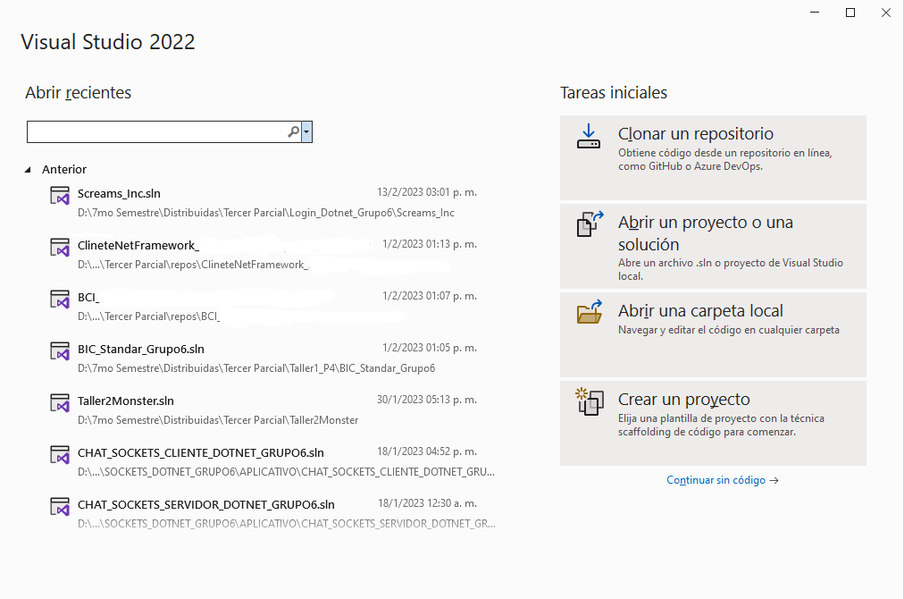
1.5 CREACIÓN DEL CLIENTE WEB 1.5.1 CREACIÓN DEL PROYECTO
1 DESARROLLO
1.1 CREACIÓN DE LA BASE DE DATOS
1.2 CREACIÓN DEL SERVIDOR.
1.3 ESTRUCTURA MVC
1.4 CREACIÓN DE LOS SERVICIOS
1.4.1 GENERACIÓN DEL MODELO
1.4.2 GENERACIÓN DEL SERVICIO
1.5 CREACIÓN DEL CLIENTE WEB
1.5.1 CREACIÓN DEL PROYECTO
1.5.2 ENLACE DEL WEBSERVICE
1.5.3 CREACIÓN DEL FORMULARIO PARTIDOS
1.5.4 CREACIÓN DEL FORMULARIO LOCALIDADES
1.5.5 CREACIÓN DEL FORMULARIO COMPRAS
1.5.6 CREACIÓN DEL FORMULARIO REPORTES
1.6 CREACIÓN DEL CLIENTE ESCRITORIO
1.6.1 CREACIÓN DEL PROYECTO
1.6.2 ENLACE DEL WEBSERVICE
1.6.3 CREACIÓN DEL FORMULARIO MENUPRINCIPAL
1.6.4 CREACIÓN DEL FORMULARIO PARTIDOSVISTA
1.6.5 CREACIÓN DEL FORMULARIO FACTURAS
1.6.6 CREACIÓN DEL FORMULARIO FACTURASGENERADAS
1.6.7 CREACIÓN DEL FORMULARIO COMPRARBOLETO
1.6.8 CREACIÓN DEL FORMULARIO REPORTES
1.7 CREACIÓN DEL CLIENTE CONSOLA
1.7.1 CREACIÓN DEL PROYECTO
1.7.2 ENLACE DEL WEBSERVICE
1.8 CREACIÓN DE CLIENTE MOBILE
1.8.1 INSTALACIÓN DE LOS RECURSOS
1.8.2 CREACIÓN DE COMPRA
1.8.3 CREACIÓN DE FACTURA
1.8.4 CREACIÓN DE LOCALIDADES
1.8.5 CREACIÓN DE REPORTES
1.8.6 CREACIÓN DE PARTIDOS
1.9 ACCESO POR CONVEYOR
2 EJECUCIÓN DEL PROYECTO
3 CONCLUSIONES
4 RECOMENDACIONES
En la pantalla inicial, sobre la solución seleccionar la opción agregar -> Nuevo proyecto.
14
16
35

Slide 23
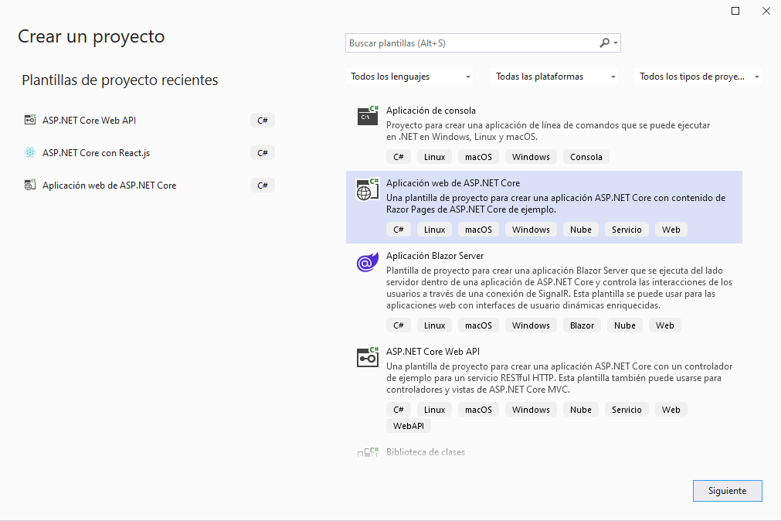
1.5 CREACIÓN DEL CLIENTE WEB 1.5.1 CREACIÓN DEL PROYECTO
1 DESARROLLO
1.1 CREACIÓN DE LA BASE DE DATOS
1.2 CREACIÓN DEL SERVIDOR.
1.3 ESTRUCTURA MVC
1.4 CREACIÓN DE LOS SERVICIOS
1.4.1 GENERACIÓN DEL MODELO
1.4.2 GENERACIÓN DEL SERVICIO
1.5 CREACIÓN DEL CLIENTE WEB
1.5.1 CREACIÓN DEL PROYECTO
1.5.2 ENLACE DEL WEBSERVICE
1.5.3 CREACIÓN DEL FORMULARIO PARTIDOS
1.5.4 CREACIÓN DEL FORMULARIO LOCALIDADES
1.5.5 CREACIÓN DEL FORMULARIO COMPRAS
1.5.6 CREACIÓN DEL FORMULARIO REPORTES
1.6 CREACIÓN DEL CLIENTE ESCRITORIO
1.6.1 CREACIÓN DEL PROYECTO
1.6.2 ENLACE DEL WEBSERVICE
1.6.3 CREACIÓN DEL FORMULARIO MENUPRINCIPAL
1.6.4 CREACIÓN DEL FORMULARIO PARTIDOSVISTA
1.6.5 CREACIÓN DEL FORMULARIO FACTURAS
1.6.6 CREACIÓN DEL FORMULARIO FACTURASGENERADAS
1.6.7 CREACIÓN DEL FORMULARIO COMPRARBOLETO
1.6.8 CREACIÓN DEL FORMULARIO REPORTES
1.7 CREACIÓN DEL CLIENTE CONSOLA
1.7.1 CREACIÓN DEL PROYECTO
1.7.2 ENLACE DEL WEBSERVICE
1.8 CREACIÓN DE CLIENTE MOBILE
1.8.1 INSTALACIÓN DE LOS RECURSOS
1.8.2 CREACIÓN DE COMPRA
1.8.3 CREACIÓN DE FACTURA
1.8.4 CREACIÓN DE LOCALIDADES
1.8.5 CREACIÓN DE REPORTES
1.8.6 CREACIÓN DE PARTIDOS
1.9 ACCESO POR CONVEYOR
2 EJECUCIÓN DEL PROYECTO
3 CONCLUSIONES
4 RECOMENDACIONES
En la siguiente pantalla buscar el proyecto de tipo “Aplicación Web ASP .Net Core”
14
16
36

Slide 24
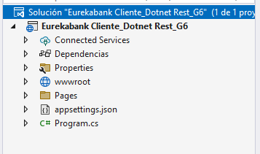
1.5.1 CREACIÓN DEL PROYECTO
1 DESARROLLO
1.1 CREACIÓN DE LA BASE DE DATOS
1.2 CREACIÓN DEL SERVIDOR.
1.3 ESTRUCTURA MVC
1.4 CREACIÓN DE LOS SERVICIOS
1.4.1 GENERACIÓN DEL MODELO
1.4.2 GENERACIÓN DEL SERVICIO
1.5 CREACIÓN DEL CLIENTE WEB
1.5.1 CREACIÓN DEL PROYECTO
1.5.2 ENLACE DEL WEBSERVICE
1.5.3 CREACIÓN DEL FORMULARIO PARTIDOS
1.5.4 CREACIÓN DEL FORMULARIO LOCALIDADES
1.5.5 CREACIÓN DEL FORMULARIO COMPRAS
1.5.6 CREACIÓN DEL FORMULARIO REPORTES
1.6 CREACIÓN DEL CLIENTE ESCRITORIO
1.6.1 CREACIÓN DEL PROYECTO
1.6.2 ENLACE DEL WEBSERVICE
1.6.3 CREACIÓN DEL FORMULARIO MENUPRINCIPAL
1.6.4 CREACIÓN DEL FORMULARIO PARTIDOSVISTA
1.6.5 CREACIÓN DEL FORMULARIO FACTURAS
1.6.6 CREACIÓN DEL FORMULARIO FACTURASGENERADAS
1.6.7 CREACIÓN DEL FORMULARIO COMPRARBOLETO
1.6.8 CREACIÓN DEL FORMULARIO REPORTES
1.7 CREACIÓN DEL CLIENTE CONSOLA
1.7.1 CREACIÓN DEL PROYECTO
1.7.2 ENLACE DEL WEBSERVICE
1.8 CREACIÓN DE CLIENTE MOBILE
1.8.1 INSTALACIÓN DE LOS RECURSOS
1.8.2 CREACIÓN DE COMPRA
1.8.3 CREACIÓN DE FACTURA
1.8.4 CREACIÓN DE LOCALIDADES
1.8.5 CREACIÓN DE REPORTES
1.8.6 CREACIÓN DE PARTIDOS
1.9 ACCESO POR CONVEYOR
2 EJECUCIÓN DEL PROYECTO
3 CONCLUSIONES
4 RECOMENDACIONES
Verifique una vez creado el proyecto que este contenga la siguiente estructura casi vacía con un solo archivo inicial.
14
16
37

Slide 25
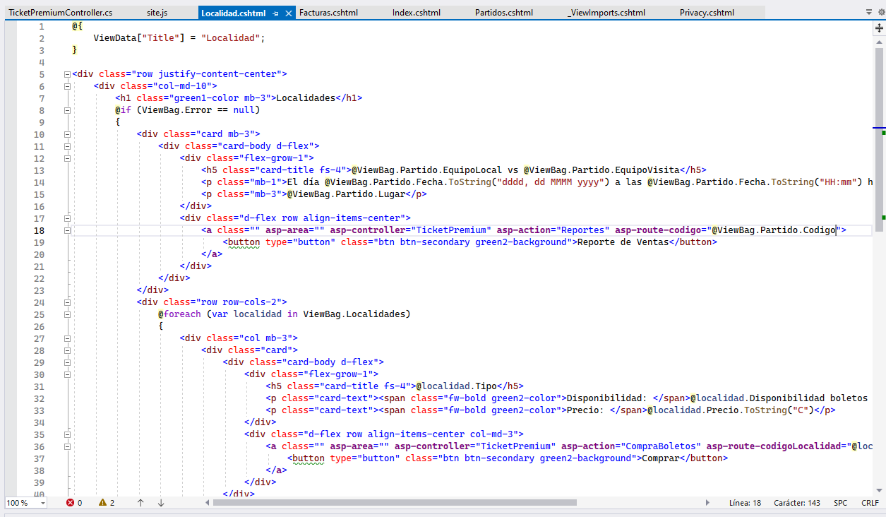
1.5.3 CREACIÓN DEL FORMULARIO PARTIDOS
1 DESARROLLO
1.1 CREACIÓN DE LA BASE DE DATOS
1.2 CREACIÓN DEL SERVIDOR.
1.3 ESTRUCTURA MVC
1.4 CREACIÓN DE LOS SERVICIOS
1.4.1 GENERACIÓN DEL MODELO
1.4.2 GENERACIÓN DEL SERVICIO
1.5 CREACIÓN DEL CLIENTE WEB
1.5.1 CREACIÓN DEL PROYECTO
1.5.2 ENLACE DEL WEBSERVICE
1.5.3 CREACIÓN DEL FORMULARIO PARTIDOS
1.5.4 CREACIÓN DEL FORMULARIO LOCALIDADES
1.5.5 CREACIÓN DEL FORMULARIO COMPRAS
1.5.6 CREACIÓN DEL FORMULARIO REPORTES
1.6 CREACIÓN DEL CLIENTE ESCRITORIO
1.6.1 CREACIÓN DEL PROYECTO
1.6.2 ENLACE DEL WEBSERVICE
1.6.3 CREACIÓN DEL FORMULARIO MENUPRINCIPAL
1.6.4 CREACIÓN DEL FORMULARIO PARTIDOSVISTA
1.6.5 CREACIÓN DEL FORMULARIO FACTURAS
1.6.6 CREACIÓN DEL FORMULARIO FACTURASGENERADAS
1.6.7 CREACIÓN DEL FORMULARIO COMPRARBOLETO
1.6.8 CREACIÓN DEL FORMULARIO REPORTES
1.7 CREACIÓN DEL CLIENTE CONSOLA
1.7.1 CREACIÓN DEL PROYECTO
1.7.2 ENLACE DEL WEBSERVICE
1.8 CREACIÓN DE CLIENTE MOBILE
1.8.1 INSTALACIÓN DE LOS RECURSOS
1.8.2 CREACIÓN DE COMPRA
1.8.3 CREACIÓN DE FACTURA
1.8.4 CREACIÓN DE LOCALIDADES
1.8.5 CREACIÓN DE REPORTES
1.8.6 CREACIÓN DE PARTIDOS
1.9 ACCESO POR CONVEYOR
2 EJECUCIÓN DEL PROYECTO
3 CONCLUSIONES
4 RECOMENDACIONES
Se creará un archivo de tipo .aspx donde se reflejará la vista de la página web. Los elementos pueden cambiar de acuerdo con el gusto o diseño personal.
14
16
42

Slide 26
1.5.4 CREACIÓN DEL FORMULARIO LOCALIDADES
1 DESARROLLO
1.1 CREACIÓN DE LA BASE DE DATOS
1.2 CREACIÓN DEL SERVIDOR.
1.3 ESTRUCTURA MVC
1.4 CREACIÓN DE LOS SERVICIOS
1.4.1 GENERACIÓN DEL MODELO
1.4.2 GENERACIÓN DEL SERVICIO
1.5 CREACIÓN DEL CLIENTE WEB
1.5.1 CREACIÓN DEL PROYECTO
1.5.2 ENLACE DEL WEBSERVICE
1.5.3 CREACIÓN DEL FORMULARIO PARTIDOS
1.5.4 CREACIÓN DEL FORMULARIO LOCALIDADES
1.5.5 CREACIÓN DEL FORMULARIO COMPRAS
1.5.6 CREACIÓN DEL FORMULARIO REPORTES
1.6 CREACIÓN DEL CLIENTE ESCRITORIO
1.6.1 CREACIÓN DEL PROYECTO
1.6.2 ENLACE DEL WEBSERVICE
1.6.3 CREACIÓN DEL FORMULARIO MENUPRINCIPAL
1.6.4 CREACIÓN DEL FORMULARIO PARTIDOSVISTA
1.6.5 CREACIÓN DEL FORMULARIO FACTURAS
1.6.6 CREACIÓN DEL FORMULARIO FACTURASGENERADAS
1.6.7 CREACIÓN DEL FORMULARIO COMPRARBOLETO
1.6.8 CREACIÓN DEL FORMULARIO REPORTES
1.7 CREACIÓN DEL CLIENTE CONSOLA
1.7.1 CREACIÓN DEL PROYECTO
1.7.2 ENLACE DEL WEBSERVICE
1.8 CREACIÓN DE CLIENTE MOBILE
1.8.1 INSTALACIÓN DE LOS RECURSOS
1.8.2 CREACIÓN DE COMPRA
1.8.3 CREACIÓN DE FACTURA
1.8.4 CREACIÓN DE LOCALIDADES
1.8.5 CREACIÓN DE REPORTES
1.8.6 CREACIÓN DE PARTIDOS
1.9 ACCESO POR CONVEYOR
2 EJECUCIÓN DEL PROYECTO
3 CONCLUSIONES
4 RECOMENDACIONES
Se da clic derecho sobre la carpeta de la vista, se seleccionará agregar -> Formulario Web Form, con el nombre de “Localidades”.
14
16
43

Slide 27
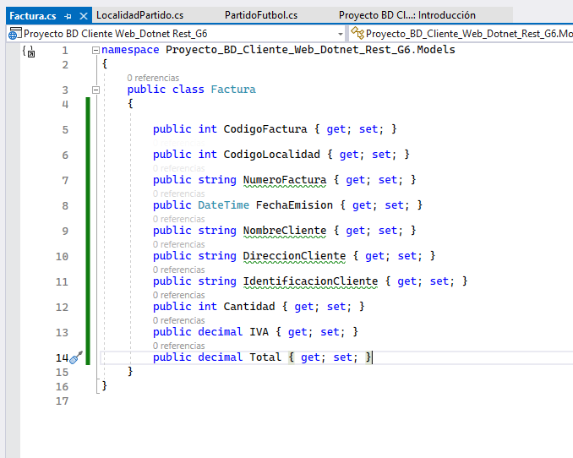
1.5.5 CREACIÓN DEL FORMULARIO COMPRAS
1 DESARROLLO
1.1 CREACIÓN DE LA BASE DE DATOS
1.2 CREACIÓN DEL SERVIDOR.
1.3 ESTRUCTURA MVC
1.4 CREACIÓN DE LOS SERVICIOS
1.4.1 GENERACIÓN DEL MODELO
1.4.2 GENERACIÓN DEL SERVICIO
1.5 CREACIÓN DEL CLIENTE WEB
1.5.1 CREACIÓN DEL PROYECTO
1.5.2 ENLACE DEL WEBSERVICE
1.5.3 CREACIÓN DEL FORMULARIO PARTIDOS
1.5.4 CREACIÓN DEL FORMULARIO LOCALIDADES
1.5.5 CREACIÓN DEL FORMULARIO COMPRAS
1.5.6 CREACIÓN DEL FORMULARIO REPORTES
1.6 CREACIÓN DEL CLIENTE ESCRITORIO
1.6.1 CREACIÓN DEL PROYECTO
1.6.2 ENLACE DEL WEBSERVICE
1.6.3 CREACIÓN DEL FORMULARIO MENUPRINCIPAL
1.6.4 CREACIÓN DEL FORMULARIO PARTIDOSVISTA
1.6.5 CREACIÓN DEL FORMULARIO FACTURAS
1.6.6 CREACIÓN DEL FORMULARIO FACTURASGENERADAS
1.6.7 CREACIÓN DEL FORMULARIO COMPRARBOLETO
1.6.8 CREACIÓN DEL FORMULARIO REPORTES
1.7 CREACIÓN DEL CLIENTE CONSOLA
1.7.1 CREACIÓN DEL PROYECTO
1.7.2 ENLACE DEL WEBSERVICE
1.8 CREACIÓN DE CLIENTE MOBILE
1.8.1 INSTALACIÓN DE LOS RECURSOS
1.8.2 CREACIÓN DE COMPRA
1.8.3 CREACIÓN DE FACTURA
1.8.4 CREACIÓN DE LOCALIDADES
1.8.5 CREACIÓN DE REPORTES
1.8.6 CREACIÓN DE PARTIDOS
1.9 ACCESO POR CONVEYOR
2 EJECUCIÓN DEL PROYECTO
3 CONCLUSIONES
4 RECOMENDACIONES
Se da clic derecho sobre la carpeta de la vista, se seleccionará agregar -> Formulario Web Form, con el nombre de “Compras”..
14
16
44

Slide 28
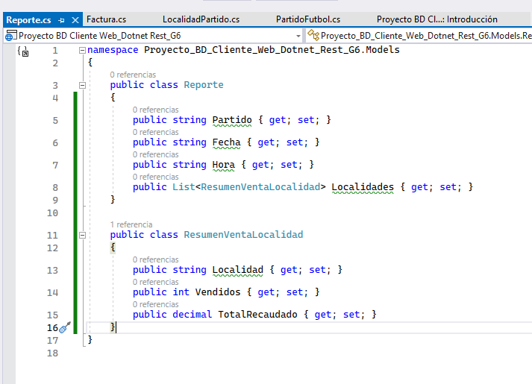
1.5.5 CREACIÓN DEL FORMULARIO COMPRAS
1 DESARROLLO
1.1 CREACIÓN DE LA BASE DE DATOS
1.2 CREACIÓN DEL SERVIDOR.
1.3 ESTRUCTURA MVC
1.4 CREACIÓN DE LOS SERVICIOS
1.4.1 GENERACIÓN DEL MODELO
1.4.2 GENERACIÓN DEL SERVICIO
1.5 CREACIÓN DEL CLIENTE WEB
1.5.1 CREACIÓN DEL PROYECTO
1.5.2 ENLACE DEL WEBSERVICE
1.5.3 CREACIÓN DEL FORMULARIO PARTIDOS
1.5.4 CREACIÓN DEL FORMULARIO LOCALIDADES
1.5.5 CREACIÓN DEL FORMULARIO COMPRAS
1.5.6 CREACIÓN DEL FORMULARIO REPORTES
1.6 CREACIÓN DEL CLIENTE ESCRITORIO
1.6.1 CREACIÓN DEL PROYECTO
1.6.2 ENLACE DEL WEBSERVICE
1.6.3 CREACIÓN DEL FORMULARIO MENUPRINCIPAL
1.6.4 CREACIÓN DEL FORMULARIO PARTIDOSVISTA
1.6.5 CREACIÓN DEL FORMULARIO FACTURAS
1.6.6 CREACIÓN DEL FORMULARIO FACTURASGENERADAS
1.6.7 CREACIÓN DEL FORMULARIO COMPRARBOLETO
1.6.8 CREACIÓN DEL FORMULARIO REPORTES
1.7 CREACIÓN DEL CLIENTE CONSOLA
1.7.1 CREACIÓN DEL PROYECTO
1.7.2 ENLACE DEL WEBSERVICE
1.8 CREACIÓN DE CLIENTE MOBILE
1.8.1 INSTALACIÓN DE LOS RECURSOS
1.8.2 CREACIÓN DE COMPRA
1.8.3 CREACIÓN DE FACTURA
1.8.4 CREACIÓN DE LOCALIDADES
1.8.5 CREACIÓN DE REPORTES
1.8.6 CREACIÓN DE PARTIDOS
1.9 ACCESO POR CONVEYOR
2 EJECUCIÓN DEL PROYECTO
3 CONCLUSIONES
4 RECOMENDACIONES
Se creará un archivo de tipo .aspx donde se reflejará la vista de la página web. Los elementos pueden cambiar de acuerdo con el gusto o diseño personal.
14
16
45

Slide 29
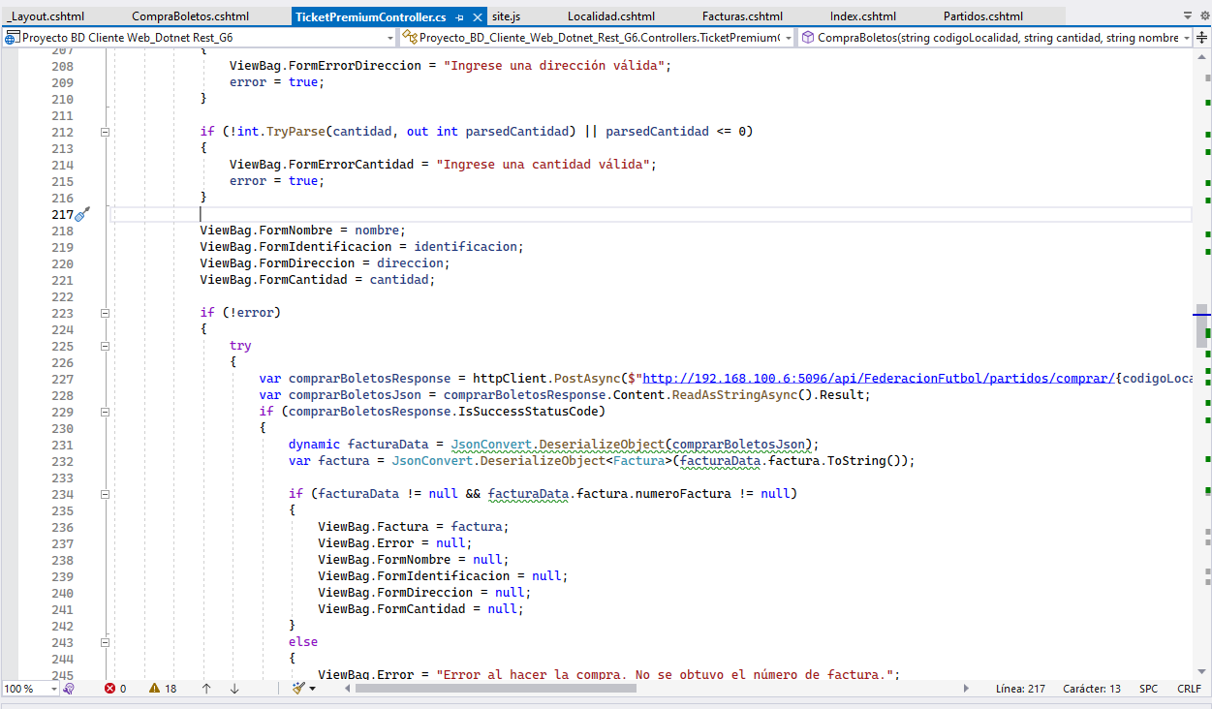
1.5.6 CREACIÓN DEL FORMULARIO REPORTES
1 DESARROLLO
1.1 CREACIÓN DE LA BASE DE DATOS
1.2 CREACIÓN DEL SERVIDOR.
1.3 ESTRUCTURA MVC
1.4 CREACIÓN DE LOS SERVICIOS
1.4.1 GENERACIÓN DEL MODELO
1.4.2 GENERACIÓN DEL SERVICIO
1.5 CREACIÓN DEL CLIENTE WEB
1.5.1 CREACIÓN DEL PROYECTO
1.5.2 ENLACE DEL WEBSERVICE
1.5.3 CREACIÓN DEL FORMULARIO PARTIDOS
1.5.4 CREACIÓN DEL FORMULARIO LOCALIDADES
1.5.5 CREACIÓN DEL FORMULARIO COMPRAS
1.5.6 CREACIÓN DEL FORMULARIO REPORTES
1.6 CREACIÓN DEL CLIENTE ESCRITORIO
1.6.1 CREACIÓN DEL PROYECTO
1.6.2 ENLACE DEL WEBSERVICE
1.6.3 CREACIÓN DEL FORMULARIO MENUPRINCIPAL
1.6.4 CREACIÓN DEL FORMULARIO PARTIDOSVISTA
1.6.5 CREACIÓN DEL FORMULARIO FACTURAS
1.6.6 CREACIÓN DEL FORMULARIO FACTURASGENERADAS
1.6.7 CREACIÓN DEL FORMULARIO COMPRARBOLETO
1.6.8 CREACIÓN DEL FORMULARIO REPORTES
1.7 CREACIÓN DEL CLIENTE CONSOLA
1.7.1 CREACIÓN DEL PROYECTO
1.7.2 ENLACE DEL WEBSERVICE
1.8 CREACIÓN DE CLIENTE MOBILE
1.8.1 INSTALACIÓN DE LOS RECURSOS
1.8.2 CREACIÓN DE COMPRA
1.8.3 CREACIÓN DE FACTURA
1.8.4 CREACIÓN DE LOCALIDADES
1.8.5 CREACIÓN DE REPORTES
1.8.6 CREACIÓN DE PARTIDOS
1.9 ACCESO POR CONVEYOR
2 EJECUCIÓN DEL PROYECTO
3 CONCLUSIONES
4 RECOMENDACIONES
Se da clic derecho sobre la carpeta de la vista, se seleccionará agregar -> Formulario Web Form, con el nombre de “Reportes”.
14
16
46

Slide 30
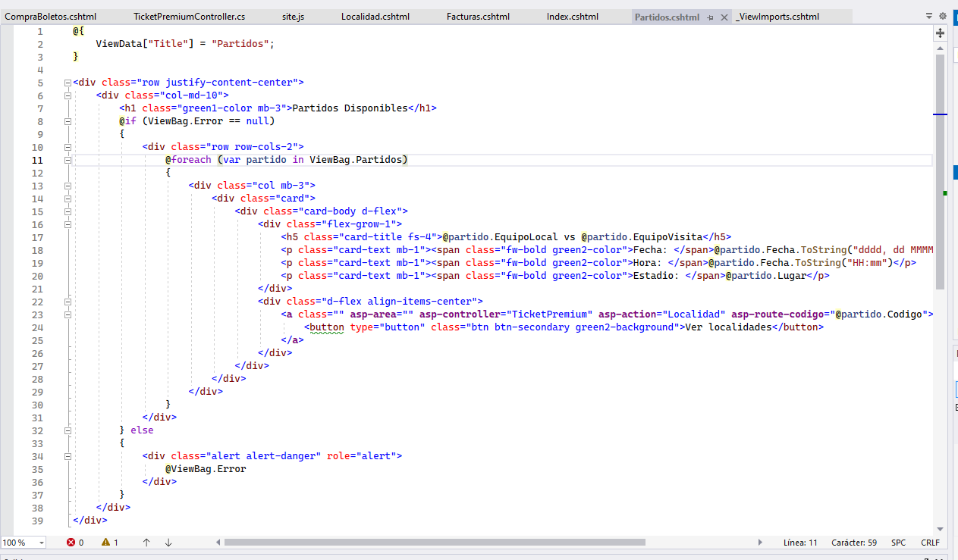
1.5.6 CREACIÓN DEL FORMULARIO REPORTES
1 DESARROLLO
1.1 CREACIÓN DE LA BASE DE DATOS
1.2 CREACIÓN DEL SERVIDOR.
1.3 ESTRUCTURA MVC
1.4 CREACIÓN DE LOS SERVICIOS
1.4.1 GENERACIÓN DEL MODELO
1.4.2 GENERACIÓN DEL SERVICIO
1.5 CREACIÓN DEL CLIENTE WEB
1.5.1 CREACIÓN DEL PROYECTO
1.5.2 ENLACE DEL WEBSERVICE
1.5.3 CREACIÓN DEL FORMULARIO PARTIDOS
1.5.4 CREACIÓN DEL FORMULARIO LOCALIDADES
1.5.5 CREACIÓN DEL FORMULARIO COMPRAS
1.5.6 CREACIÓN DEL FORMULARIO REPORTES
1.6 CREACIÓN DEL CLIENTE ESCRITORIO
1.6.1 CREACIÓN DEL PROYECTO
1.6.2 ENLACE DEL WEBSERVICE
1.6.3 CREACIÓN DEL FORMULARIO MENUPRINCIPAL
1.6.4 CREACIÓN DEL FORMULARIO PARTIDOSVISTA
1.6.5 CREACIÓN DEL FORMULARIO FACTURAS
1.6.6 CREACIÓN DEL FORMULARIO FACTURASGENERADAS
1.6.7 CREACIÓN DEL FORMULARIO COMPRARBOLETO
1.6.8 CREACIÓN DEL FORMULARIO REPORTES
1.7 CREACIÓN DEL CLIENTE CONSOLA
1.7.1 CREACIÓN DEL PROYECTO
1.7.2 ENLACE DEL WEBSERVICE
1.8 CREACIÓN DE CLIENTE MOBILE
1.8.1 INSTALACIÓN DE LOS RECURSOS
1.8.2 CREACIÓN DE COMPRA
1.8.3 CREACIÓN DE FACTURA
1.8.4 CREACIÓN DE LOCALIDADES
1.8.5 CREACIÓN DE REPORTES
1.8.6 CREACIÓN DE PARTIDOS
1.9 ACCESO POR CONVEYOR
2 EJECUCIÓN DEL PROYECTO
3 CONCLUSIONES
4 RECOMENDACIONES
Se creará un archivo de tipo .aspx donde se reflejará la vista de la página web. Los elementos pueden cambiar de acuerdo con el gusto o diseño personal.
14
16
47

Slide 31
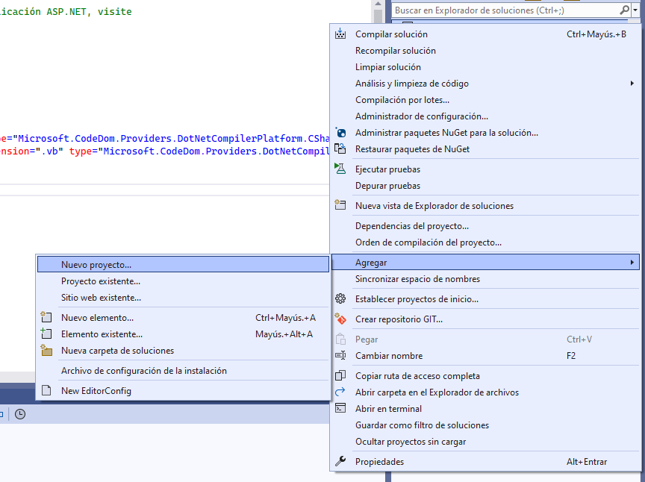
1.6 CREACIÓN DEL CLIENTE ESCRITORIO 1.6.1 CREACIÓN DEL PROYECTO
1 DESARROLLO
1.1 CREACIÓN DE LA BASE DE DATOS
1.2 CREACIÓN DEL SERVIDOR.
1.3 ESTRUCTURA MVC
1.4 CREACIÓN DE LOS SERVICIOS
1.4.1 GENERACIÓN DEL MODELO
1.4.2 GENERACIÓN DEL SERVICIO
1.5 CREACIÓN DEL CLIENTE WEB
1.5.1 CREACIÓN DEL PROYECTO
1.5.2 ENLACE DEL WEBSERVICE
1.5.3 CREACIÓN DEL FORMULARIO PARTIDOS
1.5.4 CREACIÓN DEL FORMULARIO LOCALIDADES
1.5.5 CREACIÓN DEL FORMULARIO COMPRAS
1.5.6 CREACIÓN DEL FORMULARIO REPORTES
1.6 CREACIÓN DEL CLIENTE ESCRITORIO
1.6.1 CREACIÓN DEL PROYECTO
1.6.2 ENLACE DEL WEBSERVICE
1.6.3 CREACIÓN DEL FORMULARIO MENUPRINCIPAL
1.6.4 CREACIÓN DEL FORMULARIO PARTIDOSVISTA
1.6.5 CREACIÓN DEL FORMULARIO FACTURAS
1.6.6 CREACIÓN DEL FORMULARIO FACTURASGENERADAS
1.6.7 CREACIÓN DEL FORMULARIO COMPRARBOLETO
1.6.8 CREACIÓN DEL FORMULARIO REPORTES
1.7 CREACIÓN DEL CLIENTE CONSOLA
1.7.1 CREACIÓN DEL PROYECTO
1.7.2 ENLACE DEL WEBSERVICE
1.8 CREACIÓN DE CLIENTE MOBILE
1.8.1 INSTALACIÓN DE LOS RECURSOS
1.8.2 CREACIÓN DE COMPRA
1.8.3 CREACIÓN DE FACTURA
1.8.4 CREACIÓN DE LOCALIDADES
1.8.5 CREACIÓN DE REPORTES
1.8.6 CREACIÓN DE PARTIDOS
1.9 ACCESO POR CONVEYOR
2 EJECUCIÓN DEL PROYECTO
3 CONCLUSIONES
4 RECOMENDACIONES
En la pantalla inicial, sobre la solución seleccionar la opción agregar -> Nuevo proyecto.
14
16
48

Slide 32
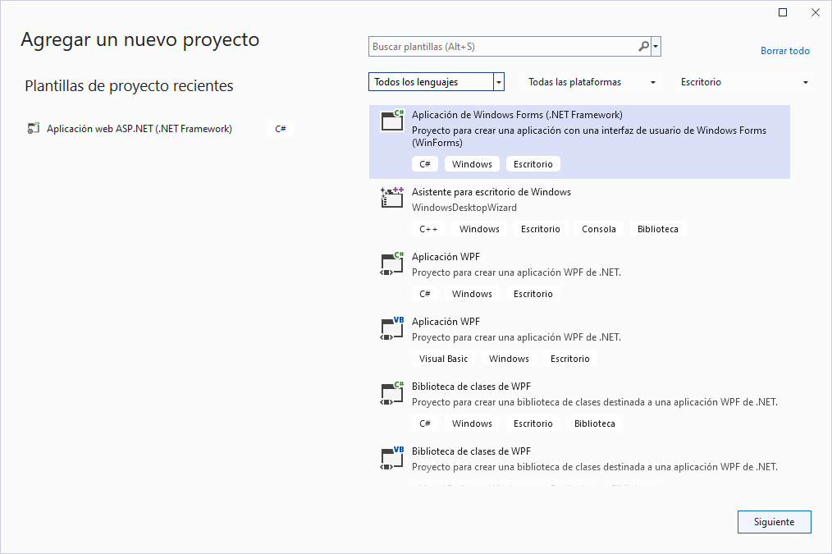
1.6.1 CREACIÓN DEL PROYECTO
1 DESARROLLO
1.1 CREACIÓN DE LA BASE DE DATOS
1.2 CREACIÓN DEL SERVIDOR.
1.3 ESTRUCTURA MVC
1.4 CREACIÓN DE LOS SERVICIOS
1.4.1 GENERACIÓN DEL MODELO
1.4.2 GENERACIÓN DEL SERVICIO
1.5 CREACIÓN DEL CLIENTE WEB
1.5.1 CREACIÓN DEL PROYECTO
1.5.2 ENLACE DEL WEBSERVICE
1.5.3 CREACIÓN DEL FORMULARIO PARTIDOS
1.5.4 CREACIÓN DEL FORMULARIO LOCALIDADES
1.5.5 CREACIÓN DEL FORMULARIO COMPRAS
1.5.6 CREACIÓN DEL FORMULARIO REPORTES
1.6 CREACIÓN DEL CLIENTE ESCRITORIO
1.6.1 CREACIÓN DEL PROYECTO
1.6.2 ENLACE DEL WEBSERVICE
1.6.3 CREACIÓN DEL FORMULARIO MENUPRINCIPAL
1.6.4 CREACIÓN DEL FORMULARIO PARTIDOSVISTA
1.6.5 CREACIÓN DEL FORMULARIO FACTURAS
1.6.6 CREACIÓN DEL FORMULARIO FACTURASGENERADAS
1.6.7 CREACIÓN DEL FORMULARIO COMPRARBOLETO
1.6.8 CREACIÓN DEL FORMULARIO REPORTES
1.7 CREACIÓN DEL CLIENTE CONSOLA
1.7.1 CREACIÓN DEL PROYECTO
1.7.2 ENLACE DEL WEBSERVICE
1.8 CREACIÓN DE CLIENTE MOBILE
1.8.1 INSTALACIÓN DE LOS RECURSOS
1.8.2 CREACIÓN DE COMPRA
1.8.3 CREACIÓN DE FACTURA
1.8.4 CREACIÓN DE LOCALIDADES
1.8.5 CREACIÓN DE REPORTES
1.8.6 CREACIÓN DE PARTIDOS
1.9 ACCESO POR CONVEYOR
2 EJECUCIÓN DEL PROYECTO
3 CONCLUSIONES
4 RECOMENDACIONES
En la siguiente pantalla buscar el proyecto de tipo “Aplicación de Windows forms (.NET Framework)”
14
16
49

Slide 33
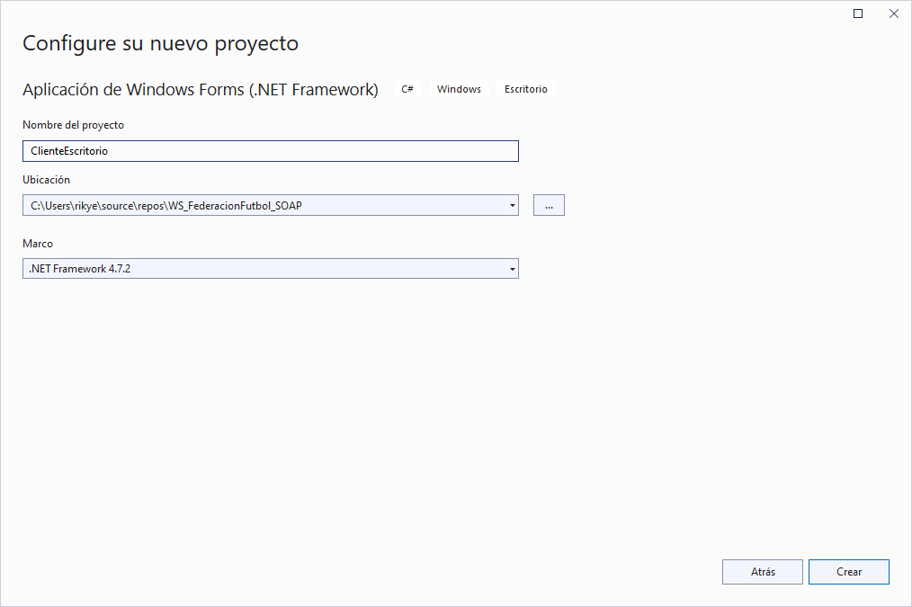
1.6.1 CREACIÓN DEL PROYECTO
1 DESARROLLO
1.1 CREACIÓN DE LA BASE DE DATOS
1.2 CREACIÓN DEL SERVIDOR.
1.3 ESTRUCTURA MVC
1.4 CREACIÓN DE LOS SERVICIOS
1.4.1 GENERACIÓN DEL MODELO
1.4.2 GENERACIÓN DEL SERVICIO
1.5 CREACIÓN DEL CLIENTE WEB
1.5.1 CREACIÓN DEL PROYECTO
1.5.2 ENLACE DEL WEBSERVICE
1.5.3 CREACIÓN DEL FORMULARIO PARTIDOS
1.5.4 CREACIÓN DEL FORMULARIO LOCALIDADES
1.5.5 CREACIÓN DEL FORMULARIO COMPRAS
1.5.6 CREACIÓN DEL FORMULARIO REPORTES
1.6 CREACIÓN DEL CLIENTE ESCRITORIO
1.6.1 CREACIÓN DEL PROYECTO
1.6.2 ENLACE DEL WEBSERVICE
1.6.3 CREACIÓN DEL FORMULARIO MENUPRINCIPAL
1.6.4 CREACIÓN DEL FORMULARIO PARTIDOSVISTA
1.6.5 CREACIÓN DEL FORMULARIO FACTURAS
1.6.6 CREACIÓN DEL FORMULARIO FACTURASGENERADAS
1.6.7 CREACIÓN DEL FORMULARIO COMPRARBOLETO
1.6.8 CREACIÓN DEL FORMULARIO REPORTES
1.7 CREACIÓN DEL CLIENTE CONSOLA
1.7.1 CREACIÓN DEL PROYECTO
1.7.2 ENLACE DEL WEBSERVICE
1.8 CREACIÓN DE CLIENTE MOBILE
1.8.1 INSTALACIÓN DE LOS RECURSOS
1.8.2 CREACIÓN DE COMPRA
1.8.3 CREACIÓN DE FACTURA
1.8.4 CREACIÓN DE LOCALIDADES
1.8.5 CREACIÓN DE REPORTES
1.8.6 CREACIÓN DE PARTIDOS
1.9 ACCESO POR CONVEYOR
2 EJECUCIÓN DEL PROYECTO
3 CONCLUSIONES
4 RECOMENDACIONES
Lo siguiente será seleccionar el nombre del proyecto y la ubicación del mismo, la ubicación será dentro de una carpeta llamada “02. Cliente”, para el nombre del proyecto deberá tener el nombre de “ClienteEscritorio” . El proyecto se mantendrá por defecto la versión 4.7.2 de .Net Framework
14
16
50

Slide 34
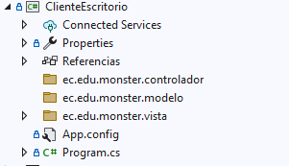
1.6.1 CREACIÓN DEL PROYECTO
1 DESARROLLO
1.1 CREACIÓN DE LA BASE DE DATOS
1.2 CREACIÓN DEL SERVIDOR.
1.3 ESTRUCTURA MVC
1.4 CREACIÓN DE LOS SERVICIOS
1.4.1 GENERACIÓN DEL MODELO
1.4.2 GENERACIÓN DEL SERVICIO
1.5 CREACIÓN DEL CLIENTE WEB
1.5.1 CREACIÓN DEL PROYECTO
1.5.2 ENLACE DEL WEBSERVICE
1.5.3 CREACIÓN DEL FORMULARIO PARTIDOS
1.5.4 CREACIÓN DEL FORMULARIO LOCALIDADES
1.5.5 CREACIÓN DEL FORMULARIO COMPRAS
1.5.6 CREACIÓN DEL FORMULARIO REPORTES
1.6 CREACIÓN DEL CLIENTE ESCRITORIO
1.6.1 CREACIÓN DEL PROYECTO
1.6.2 ENLACE DEL WEBSERVICE
1.6.3 CREACIÓN DEL FORMULARIO MENUPRINCIPAL
1.6.4 CREACIÓN DEL FORMULARIO PARTIDOSVISTA
1.6.5 CREACIÓN DEL FORMULARIO FACTURAS
1.6.6 CREACIÓN DEL FORMULARIO FACTURASGENERADAS
1.6.7 CREACIÓN DEL FORMULARIO COMPRARBOLETO
1.6.8 CREACIÓN DEL FORMULARIO REPORTES
1.7 CREACIÓN DEL CLIENTE CONSOLA
1.7.1 CREACIÓN DEL PROYECTO
1.7.2 ENLACE DEL WEBSERVICE
1.8 CREACIÓN DE CLIENTE MOBILE
1.8.1 INSTALACIÓN DE LOS RECURSOS
1.8.2 CREACIÓN DE COMPRA
1.8.3 CREACIÓN DE FACTURA
1.8.4 CREACIÓN DE LOCALIDADES
1.8.5 CREACIÓN DE REPORTES
1.8.6 CREACIÓN DE PARTIDOS
1.9 ACCESO POR CONVEYOR
2 EJECUCIÓN DEL PROYECTO
3 CONCLUSIONES
4 RECOMENDACIONES
Verifique una vez creado el proyecto que este contenga la siguiente estructura casi vacía con un solo archivo inicial.
14
16
51

Slide 35
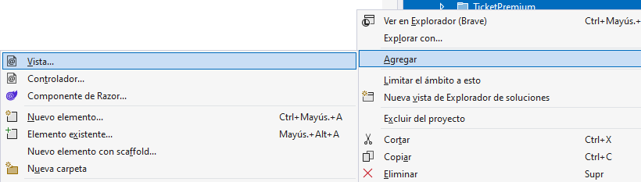
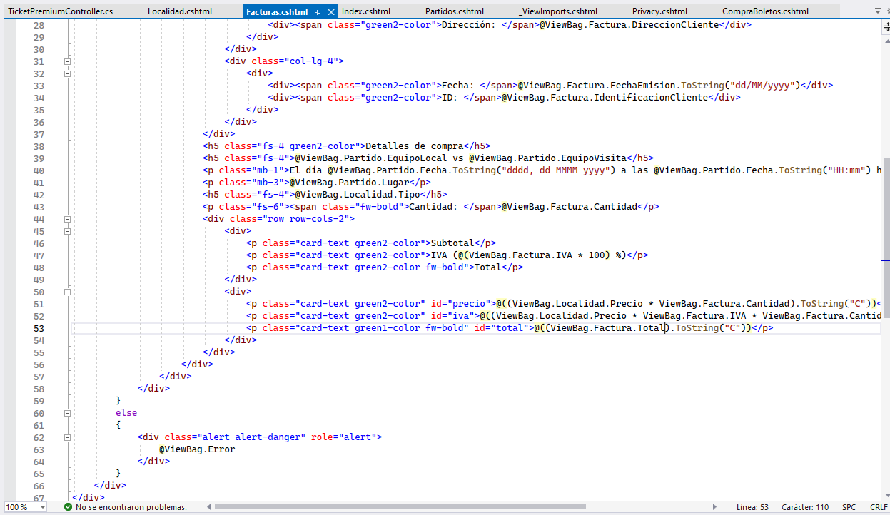
1.6.3 CREACIÓN DEL FORMULARIO MENUPRINCIPAL
1 DESARROLLO
1.1 CREACIÓN DE LA BASE DE DATOS
1.2 CREACIÓN DEL SERVIDOR.
1.3 ESTRUCTURA MVC
1.4 CREACIÓN DE LOS SERVICIOS
1.4.1 GENERACIÓN DEL MODELO
1.4.2 GENERACIÓN DEL SERVICIO
1.5 CREACIÓN DEL CLIENTE WEB
1.5.1 CREACIÓN DEL PROYECTO
1.5.2 ENLACE DEL WEBSERVICE
1.5.3 CREACIÓN DEL FORMULARIO PARTIDOS
1.5.4 CREACIÓN DEL FORMULARIO LOCALIDADES
1.5.5 CREACIÓN DEL FORMULARIO COMPRAS
1.5.6 CREACIÓN DEL FORMULARIO REPORTES
1.6 CREACIÓN DEL CLIENTE ESCRITORIO
1.6.1 CREACIÓN DEL PROYECTO
1.6.2 ENLACE DEL WEBSERVICE
1.6.3 CREACIÓN DEL FORMULARIO MENUPRINCIPAL
1.6.4 CREACIÓN DEL FORMULARIO PARTIDOSVISTA
1.6.5 CREACIÓN DEL FORMULARIO FACTURAS
1.6.6 CREACIÓN DEL FORMULARIO FACTURASGENERADAS
1.6.7 CREACIÓN DEL FORMULARIO COMPRARBOLETO
1.6.8 CREACIÓN DEL FORMULARIO REPORTES
1.7 CREACIÓN DEL CLIENTE CONSOLA
1.7.1 CREACIÓN DEL PROYECTO
1.7.2 ENLACE DEL WEBSERVICE
1.8 CREACIÓN DE CLIENTE MOBILE
1.8.1 INSTALACIÓN DE LOS RECURSOS
1.8.2 CREACIÓN DE COMPRA
1.8.3 CREACIÓN DE FACTURA
1.8.4 CREACIÓN DE LOCALIDADES
1.8.5 CREACIÓN DE REPORTES
1.8.6 CREACIÓN DE PARTIDOS
1.9 ACCESO POR CONVEYOR
2 EJECUCIÓN DEL PROYECTO
3 CONCLUSIONES
4 RECOMENDACIONES
Se da clic derecho sobre la carpeta de la vista, se seleccionará agregar -> Formulario, con el nombre de “MenuPrincipal”.
14
16
55

Slide 36
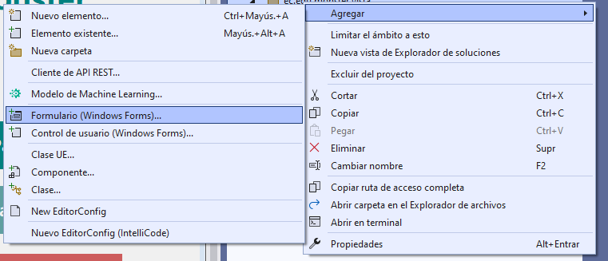
1.6.4 CREACIÓN DEL FORMULARIO PARTIDOSVISTA
1 DESARROLLO
1.1 CREACIÓN DE LA BASE DE DATOS
1.2 CREACIÓN DEL SERVIDOR.
1.3 ESTRUCTURA MVC
1.4 CREACIÓN DE LOS SERVICIOS
1.4.1 GENERACIÓN DEL MODELO
1.4.2 GENERACIÓN DEL SERVICIO
1.5 CREACIÓN DEL CLIENTE WEB
1.5.1 CREACIÓN DEL PROYECTO
1.5.2 ENLACE DEL WEBSERVICE
1.5.3 CREACIÓN DEL FORMULARIO PARTIDOS
1.5.4 CREACIÓN DEL FORMULARIO LOCALIDADES
1.5.5 CREACIÓN DEL FORMULARIO COMPRAS
1.5.6 CREACIÓN DEL FORMULARIO REPORTES
1.6 CREACIÓN DEL CLIENTE ESCRITORIO
1.6.1 CREACIÓN DEL PROYECTO
1.6.2 ENLACE DEL WEBSERVICE
1.6.3 CREACIÓN DEL FORMULARIO MENUPRINCIPAL
1.6.4 CREACIÓN DEL FORMULARIO PARTIDOSVISTA
1.6.5 CREACIÓN DEL FORMULARIO FACTURAS
1.6.6 CREACIÓN DEL FORMULARIO FACTURASGENERADAS
1.6.7 CREACIÓN DEL FORMULARIO COMPRARBOLETO
1.6.8 CREACIÓN DEL FORMULARIO REPORTES
1.7 CREACIÓN DEL CLIENTE CONSOLA
1.7.1 CREACIÓN DEL PROYECTO
1.7.2 ENLACE DEL WEBSERVICE
1.8 CREACIÓN DE CLIENTE MOBILE
1.8.1 INSTALACIÓN DE LOS RECURSOS
1.8.2 CREACIÓN DE COMPRA
1.8.3 CREACIÓN DE FACTURA
1.8.4 CREACIÓN DE LOCALIDADES
1.8.5 CREACIÓN DE REPORTES
1.8.6 CREACIÓN DE PARTIDOS
1.9 ACCESO POR CONVEYOR
2 EJECUCIÓN DEL PROYECTO
3 CONCLUSIONES
4 RECOMENDACIONES
Se da clic derecho sobre la carpeta de la vista, se seleccionará agregar -> Formulario, con el nombre de “PartidosVista”.
14
16
56

Slide 37
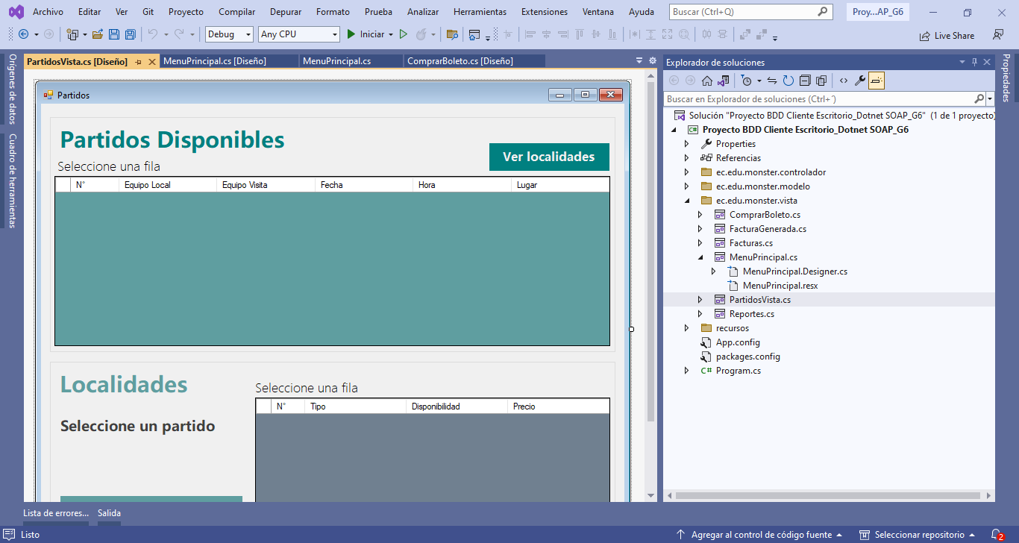
1.6.4 CREACIÓN DEL FORMULARIO PARTIDOSVISTA
1 DESARROLLO
1.1 CREACIÓN DE LA BASE DE DATOS
1.2 CREACIÓN DEL SERVIDOR.
1.3 ESTRUCTURA MVC
1.4 CREACIÓN DE LOS SERVICIOS
1.4.1 GENERACIÓN DEL MODELO
1.4.2 GENERACIÓN DEL SERVICIO
1.5 CREACIÓN DEL CLIENTE WEB
1.5.1 CREACIÓN DEL PROYECTO
1.5.2 ENLACE DEL WEBSERVICE
1.5.3 CREACIÓN DEL FORMULARIO PARTIDOS
1.5.4 CREACIÓN DEL FORMULARIO LOCALIDADES
1.5.5 CREACIÓN DEL FORMULARIO COMPRAS
1.5.6 CREACIÓN DEL FORMULARIO REPORTES
1.6 CREACIÓN DEL CLIENTE ESCRITORIO
1.6.1 CREACIÓN DEL PROYECTO
1.6.2 ENLACE DEL WEBSERVICE
1.6.3 CREACIÓN DEL FORMULARIO MENUPRINCIPAL
1.6.4 CREACIÓN DEL FORMULARIO PARTIDOSVISTA
1.6.5 CREACIÓN DEL FORMULARIO FACTURAS
1.6.6 CREACIÓN DEL FORMULARIO FACTURASGENERADAS
1.6.7 CREACIÓN DEL FORMULARIO COMPRARBOLETO
1.6.8 CREACIÓN DEL FORMULARIO REPORTES
1.7 CREACIÓN DEL CLIENTE CONSOLA
1.7.1 CREACIÓN DEL PROYECTO
1.7.2 ENLACE DEL WEBSERVICE
1.8 CREACIÓN DE CLIENTE MOBILE
1.8.1 INSTALACIÓN DE LOS RECURSOS
1.8.2 CREACIÓN DE COMPRA
1.8.3 CREACIÓN DE FACTURA
1.8.4 CREACIÓN DE LOCALIDADES
1.8.5 CREACIÓN DE REPORTES
1.8.6 CREACIÓN DE PARTIDOS
1.9 ACCESO POR CONVEYOR
2 EJECUCIÓN DEL PROYECTO
3 CONCLUSIONES
4 RECOMENDACIONES
Se creará un archivo de tipo .cs donde se reflejará la vista del formulario. Los elementos pueden cambiar de acuerdo con el gusto o diseño personal.
14
16
57

Slide 38
1.6.5 CREACIÓN DEL FORMULARIO FACTURAS
1 DESARROLLO
1.1 CREACIÓN DE LA BASE DE DATOS
1.2 CREACIÓN DEL SERVIDOR.
1.3 ESTRUCTURA MVC
1.4 CREACIÓN DE LOS SERVICIOS
1.4.1 GENERACIÓN DEL MODELO
1.4.2 GENERACIÓN DEL SERVICIO
1.5 CREACIÓN DEL CLIENTE WEB
1.5.1 CREACIÓN DEL PROYECTO
1.5.2 ENLACE DEL WEBSERVICE
1.5.3 CREACIÓN DEL FORMULARIO PARTIDOS
1.5.4 CREACIÓN DEL FORMULARIO LOCALIDADES
1.5.5 CREACIÓN DEL FORMULARIO COMPRAS
1.5.6 CREACIÓN DEL FORMULARIO REPORTES
1.6 CREACIÓN DEL CLIENTE ESCRITORIO
1.6.1 CREACIÓN DEL PROYECTO
1.6.2 ENLACE DEL WEBSERVICE
1.6.3 CREACIÓN DEL FORMULARIO MENUPRINCIPAL
1.6.4 CREACIÓN DEL FORMULARIO PARTIDOSVISTA
1.6.5 CREACIÓN DEL FORMULARIO FACTURAS
1.6.6 CREACIÓN DEL FORMULARIO FACTURASGENERADAS
1.6.7 CREACIÓN DEL FORMULARIO COMPRARBOLETO
1.6.8 CREACIÓN DEL FORMULARIO REPORTES
1.7 CREACIÓN DEL CLIENTE CONSOLA
1.7.1 CREACIÓN DEL PROYECTO
1.7.2 ENLACE DEL WEBSERVICE
1.8 CREACIÓN DE CLIENTE MOBILE
1.8.1 INSTALACIÓN DE LOS RECURSOS
1.8.2 CREACIÓN DE COMPRA
1.8.3 CREACIÓN DE FACTURA
1.8.4 CREACIÓN DE LOCALIDADES
1.8.5 CREACIÓN DE REPORTES
1.8.6 CREACIÓN DE PARTIDOS
1.9 ACCESO POR CONVEYOR
2 EJECUCIÓN DEL PROYECTO
3 CONCLUSIONES
4 RECOMENDACIONES
Se da clic derecho sobre la carpeta de la vista, se seleccionará agregar -> Formulario, con el nombre de “Facturas”.
14
16
58

Slide 39
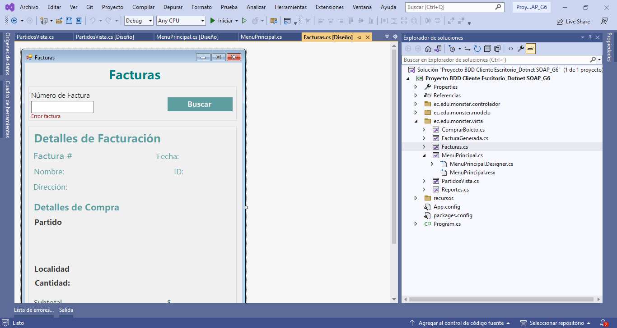
1.6.5 CREACIÓN DEL FORMULARIO FACTURAS
1 DESARROLLO
1.1 CREACIÓN DE LA BASE DE DATOS
1.2 CREACIÓN DEL SERVIDOR.
1.3 ESTRUCTURA MVC
1.4 CREACIÓN DE LOS SERVICIOS
1.4.1 GENERACIÓN DEL MODELO
1.4.2 GENERACIÓN DEL SERVICIO
1.5 CREACIÓN DEL CLIENTE WEB
1.5.1 CREACIÓN DEL PROYECTO
1.5.2 ENLACE DEL WEBSERVICE
1.5.3 CREACIÓN DEL FORMULARIO PARTIDOS
1.5.4 CREACIÓN DEL FORMULARIO LOCALIDADES
1.5.5 CREACIÓN DEL FORMULARIO COMPRAS
1.5.6 CREACIÓN DEL FORMULARIO REPORTES
1.6 CREACIÓN DEL CLIENTE ESCRITORIO
1.6.1 CREACIÓN DEL PROYECTO
1.6.2 ENLACE DEL WEBSERVICE
1.6.3 CREACIÓN DEL FORMULARIO MENUPRINCIPAL
1.6.4 CREACIÓN DEL FORMULARIO PARTIDOSVISTA
1.6.5 CREACIÓN DEL FORMULARIO FACTURAS
1.6.6 CREACIÓN DEL FORMULARIO FACTURASGENERADAS
1.6.7 CREACIÓN DEL FORMULARIO COMPRARBOLETO
1.6.8 CREACIÓN DEL FORMULARIO REPORTES
1.7 CREACIÓN DEL CLIENTE CONSOLA
1.7.1 CREACIÓN DEL PROYECTO
1.7.2 ENLACE DEL WEBSERVICE
1.8 CREACIÓN DE CLIENTE MOBILE
1.8.1 INSTALACIÓN DE LOS RECURSOS
1.8.2 CREACIÓN DE COMPRA
1.8.3 CREACIÓN DE FACTURA
1.8.4 CREACIÓN DE LOCALIDADES
1.8.5 CREACIÓN DE REPORTES
1.8.6 CREACIÓN DE PARTIDOS
1.9 ACCESO POR CONVEYOR
2 EJECUCIÓN DEL PROYECTO
3 CONCLUSIONES
4 RECOMENDACIONES
Se creará un archivo de tipo .cs donde se reflejará la vista del formulario. Los elementos pueden cambiar de acuerdo con el gusto o diseño personal.
14
16
59

Slide 40
1.6.6 CREACIÓN DEL FORMULARIO FACTURASGENERADAS
1 DESARROLLO
1.1 CREACIÓN DE LA BASE DE DATOS
1.2 CREACIÓN DEL SERVIDOR.
1.3 ESTRUCTURA MVC
1.4 CREACIÓN DE LOS SERVICIOS
1.4.1 GENERACIÓN DEL MODELO
1.4.2 GENERACIÓN DEL SERVICIO
1.5 CREACIÓN DEL CLIENTE WEB
1.5.1 CREACIÓN DEL PROYECTO
1.5.2 ENLACE DEL WEBSERVICE
1.5.3 CREACIÓN DEL FORMULARIO PARTIDOS
1.5.4 CREACIÓN DEL FORMULARIO LOCALIDADES
1.5.5 CREACIÓN DEL FORMULARIO COMPRAS
1.5.6 CREACIÓN DEL FORMULARIO REPORTES
1.6 CREACIÓN DEL CLIENTE ESCRITORIO
1.6.1 CREACIÓN DEL PROYECTO
1.6.2 ENLACE DEL WEBSERVICE
1.6.3 CREACIÓN DEL FORMULARIO MENUPRINCIPAL
1.6.4 CREACIÓN DEL FORMULARIO PARTIDOSVISTA
1.6.5 CREACIÓN DEL FORMULARIO FACTURAS
1.6.6 CREACIÓN DEL FORMULARIO FACTURASGENERADAS
1.6.7 CREACIÓN DEL FORMULARIO COMPRARBOLETO
1.6.8 CREACIÓN DEL FORMULARIO REPORTES
1.7 CREACIÓN DEL CLIENTE CONSOLA
1.7.1 CREACIÓN DEL PROYECTO
1.7.2 ENLACE DEL WEBSERVICE
1.8 CREACIÓN DE CLIENTE MOBILE
1.8.1 INSTALACIÓN DE LOS RECURSOS
1.8.2 CREACIÓN DE COMPRA
1.8.3 CREACIÓN DE FACTURA
1.8.4 CREACIÓN DE LOCALIDADES
1.8.5 CREACIÓN DE REPORTES
1.8.6 CREACIÓN DE PARTIDOS
1.9 ACCESO POR CONVEYOR
2 EJECUCIÓN DEL PROYECTO
3 CONCLUSIONES
4 RECOMENDACIONES
Se da clic derecho sobre la carpeta de la vista, se seleccionará agregar -> Formulario, con el nombre de “Facturas Generadas”.
14
16
60

Slide 41
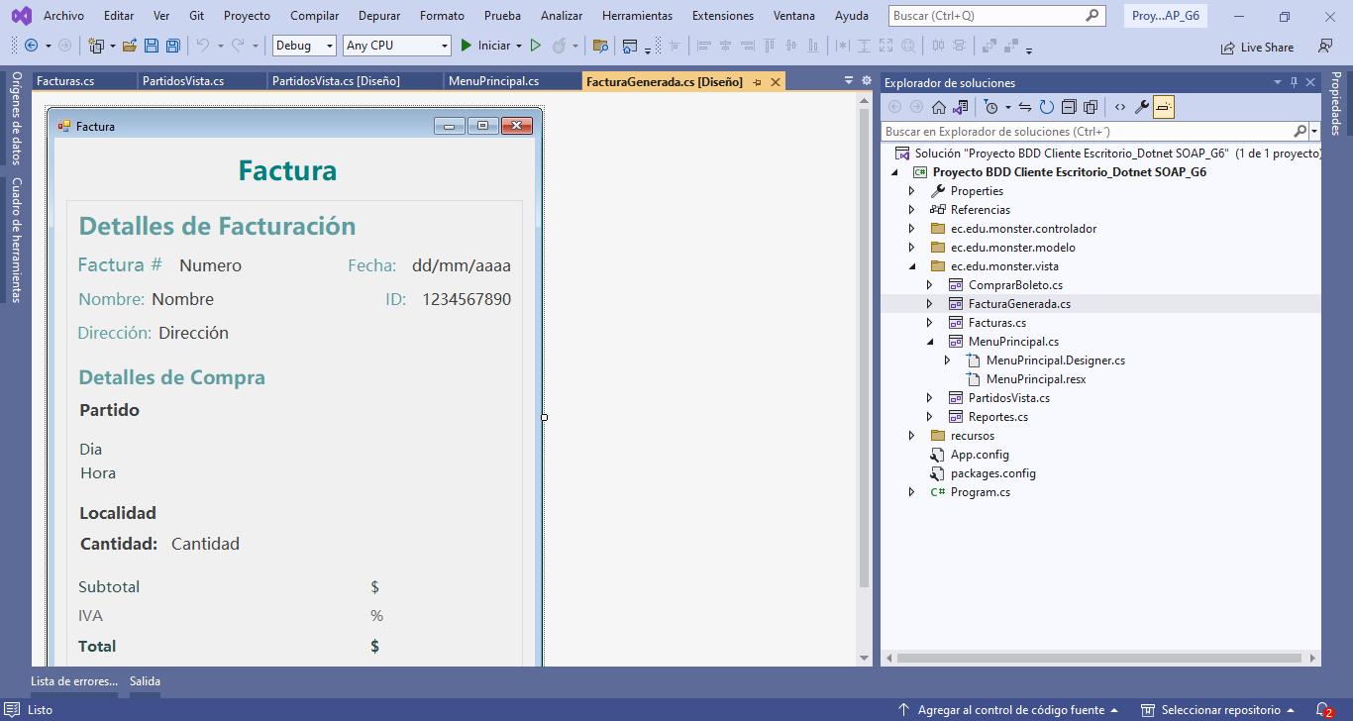
1.6.6 CREACIÓN DEL FORMULARIO FACTURASGENERADAS
1 DESARROLLO
1.1 CREACIÓN DE LA BASE DE DATOS
1.2 CREACIÓN DEL SERVIDOR.
1.3 ESTRUCTURA MVC
1.4 CREACIÓN DE LOS SERVICIOS
1.4.1 GENERACIÓN DEL MODELO
1.4.2 GENERACIÓN DEL SERVICIO
1.5 CREACIÓN DEL CLIENTE WEB
1.5.1 CREACIÓN DEL PROYECTO
1.5.2 ENLACE DEL WEBSERVICE
1.5.3 CREACIÓN DEL FORMULARIO PARTIDOS
1.5.4 CREACIÓN DEL FORMULARIO LOCALIDADES
1.5.5 CREACIÓN DEL FORMULARIO COMPRAS
1.5.6 CREACIÓN DEL FORMULARIO REPORTES
1.6 CREACIÓN DEL CLIENTE ESCRITORIO
1.6.1 CREACIÓN DEL PROYECTO
1.6.2 ENLACE DEL WEBSERVICE
1.6.3 CREACIÓN DEL FORMULARIO MENUPRINCIPAL
1.6.4 CREACIÓN DEL FORMULARIO PARTIDOSVISTA
1.6.5 CREACIÓN DEL FORMULARIO FACTURAS
1.6.6 CREACIÓN DEL FORMULARIO FACTURASGENERADAS
1.6.7 CREACIÓN DEL FORMULARIO COMPRARBOLETO
1.6.8 CREACIÓN DEL FORMULARIO REPORTES
1.7 CREACIÓN DEL CLIENTE CONSOLA
1.7.1 CREACIÓN DEL PROYECTO
1.7.2 ENLACE DEL WEBSERVICE
1.8 CREACIÓN DE CLIENTE MOBILE
1.8.1 INSTALACIÓN DE LOS RECURSOS
1.8.2 CREACIÓN DE COMPRA
1.8.3 CREACIÓN DE FACTURA
1.8.4 CREACIÓN DE LOCALIDADES
1.8.5 CREACIÓN DE REPORTES
1.8.6 CREACIÓN DE PARTIDOS
1.9 ACCESO POR CONVEYOR
2 EJECUCIÓN DEL PROYECTO
3 CONCLUSIONES
4 RECOMENDACIONES
Se creará un archivo de tipo .cs donde se reflejará la vista del formulario. Los elementos pueden cambiar de acuerdo con el gusto o diseño personal.
14
16
61

Slide 42
1.6.7 CREACIÓN DEL FORMULARIO COMPRARBOLETO
1 DESARROLLO
1.1 CREACIÓN DE LA BASE DE DATOS
1.2 CREACIÓN DEL SERVIDOR.
1.3 ESTRUCTURA MVC
1.4 CREACIÓN DE LOS SERVICIOS
1.4.1 GENERACIÓN DEL MODELO
1.4.2 GENERACIÓN DEL SERVICIO
1.5 CREACIÓN DEL CLIENTE WEB
1.5.1 CREACIÓN DEL PROYECTO
1.5.2 ENLACE DEL WEBSERVICE
1.5.3 CREACIÓN DEL FORMULARIO PARTIDOS
1.5.4 CREACIÓN DEL FORMULARIO LOCALIDADES
1.5.5 CREACIÓN DEL FORMULARIO COMPRAS
1.5.6 CREACIÓN DEL FORMULARIO REPORTES
1.6 CREACIÓN DEL CLIENTE ESCRITORIO
1.6.1 CREACIÓN DEL PROYECTO
1.6.2 ENLACE DEL WEBSERVICE
1.6.3 CREACIÓN DEL FORMULARIO MENUPRINCIPAL
1.6.4 CREACIÓN DEL FORMULARIO PARTIDOSVISTA
1.6.5 CREACIÓN DEL FORMULARIO FACTURAS
1.6.6 CREACIÓN DEL FORMULARIO FACTURASGENERADAS
1.6.7 CREACIÓN DEL FORMULARIO COMPRARBOLETO
1.6.8 CREACIÓN DEL FORMULARIO REPORTES
1.7 CREACIÓN DEL CLIENTE CONSOLA
1.7.1 CREACIÓN DEL PROYECTO
1.7.2 ENLACE DEL WEBSERVICE
1.8 CREACIÓN DE CLIENTE MOBILE
1.8.1 INSTALACIÓN DE LOS RECURSOS
1.8.2 CREACIÓN DE COMPRA
1.8.3 CREACIÓN DE FACTURA
1.8.4 CREACIÓN DE LOCALIDADES
1.8.5 CREACIÓN DE REPORTES
1.8.6 CREACIÓN DE PARTIDOS
1.9 ACCESO POR CONVEYOR
2 EJECUCIÓN DEL PROYECTO
3 CONCLUSIONES
4 RECOMENDACIONES
Se da clic derecho sobre la carpeta de la vista, se seleccionará agregar -> Formulario, con el nombre de “Facturas Generadas”.
14
16
62

Slide 43
1.6.8 CREACIÓN DEL FORMULARIO REPORTES
1 DESARROLLO
1.1 CREACIÓN DE LA BASE DE DATOS
1.2 CREACIÓN DEL SERVIDOR.
1.3 ESTRUCTURA MVC
1.4 CREACIÓN DE LOS SERVICIOS
1.4.1 GENERACIÓN DEL MODELO
1.4.2 GENERACIÓN DEL SERVICIO
1.5 CREACIÓN DEL CLIENTE WEB
1.5.1 CREACIÓN DEL PROYECTO
1.5.2 ENLACE DEL WEBSERVICE
1.5.3 CREACIÓN DEL FORMULARIO PARTIDOS
1.5.4 CREACIÓN DEL FORMULARIO LOCALIDADES
1.5.5 CREACIÓN DEL FORMULARIO COMPRAS
1.5.6 CREACIÓN DEL FORMULARIO REPORTES
1.6 CREACIÓN DEL CLIENTE ESCRITORIO
1.6.1 CREACIÓN DEL PROYECTO
1.6.2 ENLACE DEL WEBSERVICE
1.6.3 CREACIÓN DEL FORMULARIO MENUPRINCIPAL
1.6.4 CREACIÓN DEL FORMULARIO PARTIDOSVISTA
1.6.5 CREACIÓN DEL FORMULARIO FACTURAS
1.6.6 CREACIÓN DEL FORMULARIO FACTURASGENERADAS
1.6.7 CREACIÓN DEL FORMULARIO COMPRARBOLETO
1.6.8 CREACIÓN DEL FORMULARIO REPORTES
1.7 CREACIÓN DEL CLIENTE CONSOLA
1.7.1 CREACIÓN DEL PROYECTO
1.7.2 ENLACE DEL WEBSERVICE
1.8 CREACIÓN DE CLIENTE MOBILE
1.8.1 INSTALACIÓN DE LOS RECURSOS
1.8.2 CREACIÓN DE COMPRA
1.8.3 CREACIÓN DE FACTURA
1.8.4 CREACIÓN DE LOCALIDADES
1.8.5 CREACIÓN DE REPORTES
1.8.6 CREACIÓN DE PARTIDOS
1.9 ACCESO POR CONVEYOR
2 EJECUCIÓN DEL PROYECTO
3 CONCLUSIONES
4 RECOMENDACIONES
Se da clic derecho sobre la carpeta de la vista, se seleccionará agregar -> Formulario, con el nombre de “Reportes”.
14
16
63

Slide 44
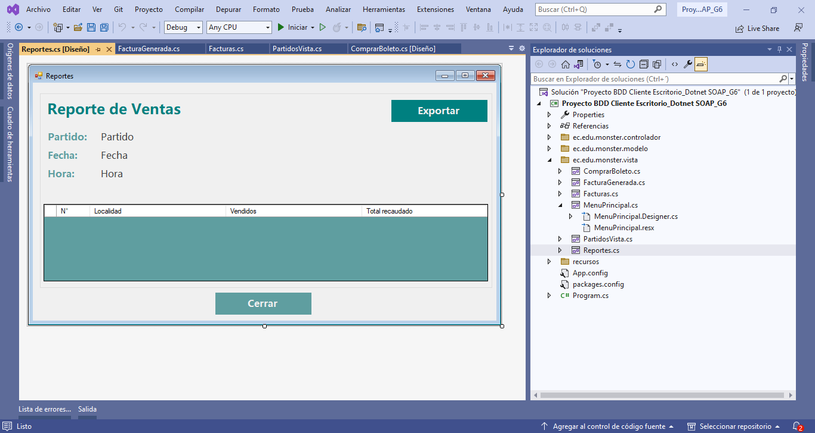
1.6.8 CREACIÓN DEL FORMULARIO REPORTES
1 DESARROLLO
1.1 CREACIÓN DE LA BASE DE DATOS
1.2 CREACIÓN DEL SERVIDOR.
1.3 ESTRUCTURA MVC
1.4 CREACIÓN DE LOS SERVICIOS
1.4.1 GENERACIÓN DEL MODELO
1.4.2 GENERACIÓN DEL SERVICIO
1.5 CREACIÓN DEL CLIENTE WEB
1.5.1 CREACIÓN DEL PROYECTO
1.5.2 ENLACE DEL WEBSERVICE
1.5.3 CREACIÓN DEL FORMULARIO PARTIDOS
1.5.4 CREACIÓN DEL FORMULARIO LOCALIDADES
1.5.5 CREACIÓN DEL FORMULARIO COMPRAS
1.5.6 CREACIÓN DEL FORMULARIO REPORTES
1.6 CREACIÓN DEL CLIENTE ESCRITORIO
1.6.1 CREACIÓN DEL PROYECTO
1.6.2 ENLACE DEL WEBSERVICE
1.6.3 CREACIÓN DEL FORMULARIO MENUPRINCIPAL
1.6.4 CREACIÓN DEL FORMULARIO PARTIDOSVISTA
1.6.5 CREACIÓN DEL FORMULARIO FACTURAS
1.6.6 CREACIÓN DEL FORMULARIO FACTURASGENERADAS
1.6.7 CREACIÓN DEL FORMULARIO COMPRARBOLETO
1.6.8 CREACIÓN DEL FORMULARIO REPORTES
1.7 CREACIÓN DEL CLIENTE CONSOLA
1.7.1 CREACIÓN DEL PROYECTO
1.7.2 ENLACE DEL WEBSERVICE
1.8 CREACIÓN DE CLIENTE MOBILE
1.8.1 INSTALACIÓN DE LOS RECURSOS
1.8.2 CREACIÓN DE COMPRA
1.8.3 CREACIÓN DE FACTURA
1.8.4 CREACIÓN DE LOCALIDADES
1.8.5 CREACIÓN DE REPORTES
1.8.6 CREACIÓN DE PARTIDOS
1.9 ACCESO POR CONVEYOR
2 EJECUCIÓN DEL PROYECTO
3 CONCLUSIONES
4 RECOMENDACIONES
Se creará un archivo de tipo .cs donde se reflejará la vista del formulario. Los elementos pueden cambiar de acuerdo con el gusto o diseño personal
14
16
64

Slide 45
1.7 CREACIÓN DEL CLIENTE CONSOLA 1.7.1 CREACIÓN DEL PROYECTO
1 DESARROLLO
1.1 CREACIÓN DE LA BASE DE DATOS
1.2 CREACIÓN DEL SERVIDOR.
1.3 ESTRUCTURA MVC
1.4 CREACIÓN DE LOS SERVICIOS
1.4.1 GENERACIÓN DEL MODELO
1.4.2 GENERACIÓN DEL SERVICIO
1.5 CREACIÓN DEL CLIENTE WEB
1.5.1 CREACIÓN DEL PROYECTO
1.5.2 ENLACE DEL WEBSERVICE
1.5.3 CREACIÓN DEL FORMULARIO PARTIDOS
1.5.4 CREACIÓN DEL FORMULARIO LOCALIDADES
1.5.5 CREACIÓN DEL FORMULARIO COMPRAS
1.5.6 CREACIÓN DEL FORMULARIO REPORTES
1.6 CREACIÓN DEL CLIENTE ESCRITORIO
1.6.1 CREACIÓN DEL PROYECTO
1.6.2 ENLACE DEL WEBSERVICE
1.6.3 CREACIÓN DEL FORMULARIO MENUPRINCIPAL
1.6.4 CREACIÓN DEL FORMULARIO PARTIDOSVISTA
1.6.5 CREACIÓN DEL FORMULARIO FACTURAS
1.6.6 CREACIÓN DEL FORMULARIO FACTURASGENERADAS
1.6.7 CREACIÓN DEL FORMULARIO COMPRARBOLETO
1.6.8 CREACIÓN DEL FORMULARIO REPORTES
1.7 CREACIÓN DEL CLIENTE CONSOLA
1.7.1 CREACIÓN DEL PROYECTO
1.7.2 ENLACE DEL WEBSERVICE
1.8 CREACIÓN DE CLIENTE MOBILE
1.8.1 INSTALACIÓN DE LOS RECURSOS
1.8.2 CREACIÓN DE COMPRA
1.8.3 CREACIÓN DE FACTURA
1.8.4 CREACIÓN DE LOCALIDADES
1.8.5 CREACIÓN DE REPORTES
1.8.6 CREACIÓN DE PARTIDOS
1.9 ACCESO POR CONVEYOR
2 EJECUCIÓN DEL PROYECTO
3 CONCLUSIONES
4 RECOMENDACIONES
En la pantalla inicial, sobre la solución seleccionar la opción agregar -> Nuevo proyecto.
14
16
65

Slide 46
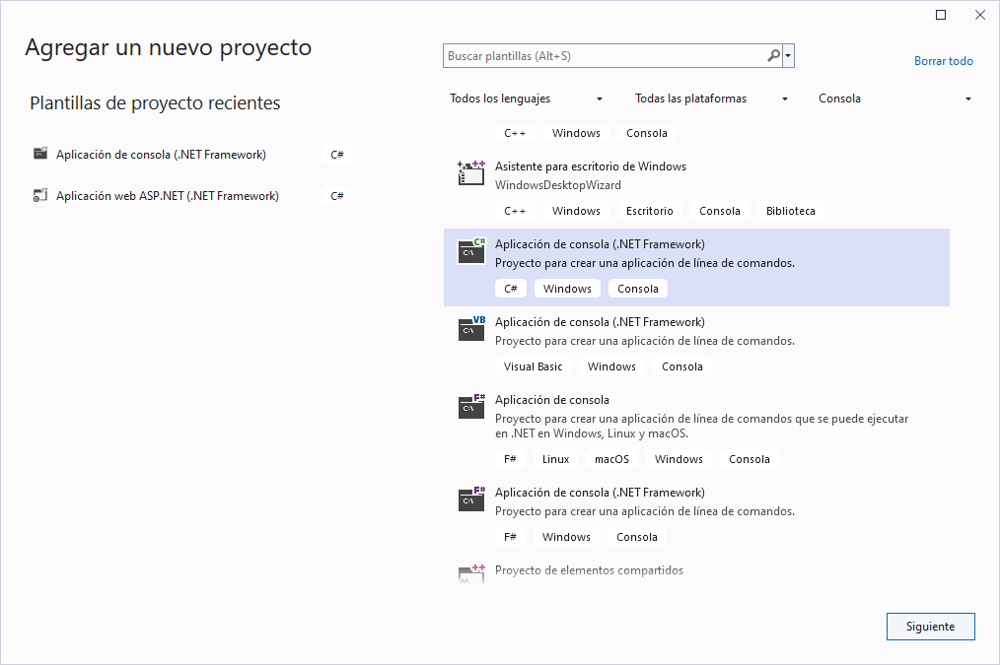
1.7.1 CREACIÓN DEL PROYECTO
1 DESARROLLO
1.1 CREACIÓN DE LA BASE DE DATOS
1.2 CREACIÓN DEL SERVIDOR.
1.3 ESTRUCTURA MVC
1.4 CREACIÓN DE LOS SERVICIOS
1.4.1 GENERACIÓN DEL MODELO
1.4.2 GENERACIÓN DEL SERVICIO
1.5 CREACIÓN DEL CLIENTE WEB
1.5.1 CREACIÓN DEL PROYECTO
1.5.2 ENLACE DEL WEBSERVICE
1.5.3 CREACIÓN DEL FORMULARIO PARTIDOS
1.5.4 CREACIÓN DEL FORMULARIO LOCALIDADES
1.5.5 CREACIÓN DEL FORMULARIO COMPRAS
1.5.6 CREACIÓN DEL FORMULARIO REPORTES
1.6 CREACIÓN DEL CLIENTE ESCRITORIO
1.6.1 CREACIÓN DEL PROYECTO
1.6.2 ENLACE DEL WEBSERVICE
1.6.3 CREACIÓN DEL FORMULARIO MENUPRINCIPAL
1.6.4 CREACIÓN DEL FORMULARIO PARTIDOSVISTA
1.6.5 CREACIÓN DEL FORMULARIO FACTURAS
1.6.6 CREACIÓN DEL FORMULARIO FACTURASGENERADAS
1.6.7 CREACIÓN DEL FORMULARIO COMPRARBOLETO
1.6.8 CREACIÓN DEL FORMULARIO REPORTES
1.7 CREACIÓN DEL CLIENTE CONSOLA
1.7.1 CREACIÓN DEL PROYECTO
1.7.2 ENLACE DEL WEBSERVICE
1.8 CREACIÓN DE CLIENTE MOBILE
1.8.1 INSTALACIÓN DE LOS RECURSOS
1.8.2 CREACIÓN DE COMPRA
1.8.3 CREACIÓN DE FACTURA
1.8.4 CREACIÓN DE LOCALIDADES
1.8.5 CREACIÓN DE REPORTES
1.8.6 CREACIÓN DE PARTIDOS
1.9 ACCESO POR CONVEYOR
2 EJECUCIÓN DEL PROYECTO
3 CONCLUSIONES
4 RECOMENDACIONES
En la siguiente pantalla buscar el proyecto de tipo “Aplicación de Consola (.NET Framework)”
14
16
66

Slide 47

1.7.1 CREACIÓN DEL PROYECTO
1 DESARROLLO
1.1 CREACIÓN DE LA BASE DE DATOS
1.2 CREACIÓN DEL SERVIDOR.
1.3 ESTRUCTURA MVC
1.4 CREACIÓN DE LOS SERVICIOS
1.4.1 GENERACIÓN DEL MODELO
1.4.2 GENERACIÓN DEL SERVICIO
1.5 CREACIÓN DEL CLIENTE WEB
1.5.1 CREACIÓN DEL PROYECTO
1.5.2 ENLACE DEL WEBSERVICE
1.5.3 CREACIÓN DEL FORMULARIO PARTIDOS
1.5.4 CREACIÓN DEL FORMULARIO LOCALIDADES
1.5.5 CREACIÓN DEL FORMULARIO COMPRAS
1.5.6 CREACIÓN DEL FORMULARIO REPORTES
1.6 CREACIÓN DEL CLIENTE ESCRITORIO
1.6.1 CREACIÓN DEL PROYECTO
1.6.2 ENLACE DEL WEBSERVICE
1.6.3 CREACIÓN DEL FORMULARIO MENUPRINCIPAL
1.6.4 CREACIÓN DEL FORMULARIO PARTIDOSVISTA
1.6.5 CREACIÓN DEL FORMULARIO FACTURAS
1.6.6 CREACIÓN DEL FORMULARIO FACTURASGENERADAS
1.6.7 CREACIÓN DEL FORMULARIO COMPRARBOLETO
1.6.8 CREACIÓN DEL FORMULARIO REPORTES
1.7 CREACIÓN DEL CLIENTE CONSOLA
1.7.1 CREACIÓN DEL PROYECTO
1.7.2 ENLACE DEL WEBSERVICE
1.8 CREACIÓN DE CLIENTE MOBILE
1.8.1 INSTALACIÓN DE LOS RECURSOS
1.8.2 CREACIÓN DE COMPRA
1.8.3 CREACIÓN DE FACTURA
1.8.4 CREACIÓN DE LOCALIDADES
1.8.5 CREACIÓN DE REPORTES
1.8.6 CREACIÓN DE PARTIDOS
1.9 ACCESO POR CONVEYOR
2 EJECUCIÓN DEL PROYECTO
3 CONCLUSIONES
4 RECOMENDACIONES
Lo siguiente será seleccionar el nombre del proyecto y la ubicación del mismo, la ubicación será dentro de una carpeta llamada “02. Cliente”, para el nombre del proyecto deberá tener el nombre de “ClienteConsola” . El proyecto se mantendrá por defecto la versión 4.7.2 de .Net Framework
14
16
67

Slide 48
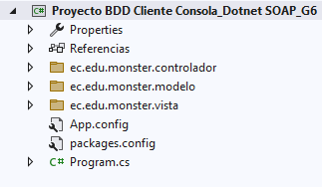
1.7.1 CREACIÓN DEL PROYECTO
1 DESARROLLO
1.1 CREACIÓN DE LA BASE DE DATOS
1.2 CREACIÓN DEL SERVIDOR.
1.3 ESTRUCTURA MVC
1.4 CREACIÓN DE LOS SERVICIOS
1.4.1 GENERACIÓN DEL MODELO
1.4.2 GENERACIÓN DEL SERVICIO
1.5 CREACIÓN DEL CLIENTE WEB
1.5.1 CREACIÓN DEL PROYECTO
1.5.2 ENLACE DEL WEBSERVICE
1.5.3 CREACIÓN DEL FORMULARIO PARTIDOS
1.5.4 CREACIÓN DEL FORMULARIO LOCALIDADES
1.5.5 CREACIÓN DEL FORMULARIO COMPRAS
1.5.6 CREACIÓN DEL FORMULARIO REPORTES
1.6 CREACIÓN DEL CLIENTE ESCRITORIO
1.6.1 CREACIÓN DEL PROYECTO
1.6.2 ENLACE DEL WEBSERVICE
1.6.3 CREACIÓN DEL FORMULARIO MENUPRINCIPAL
1.6.4 CREACIÓN DEL FORMULARIO PARTIDOSVISTA
1.6.5 CREACIÓN DEL FORMULARIO FACTURAS
1.6.6 CREACIÓN DEL FORMULARIO FACTURASGENERADAS
1.6.7 CREACIÓN DEL FORMULARIO COMPRARBOLETO
1.6.8 CREACIÓN DEL FORMULARIO REPORTES
1.7 CREACIÓN DEL CLIENTE CONSOLA
1.7.1 CREACIÓN DEL PROYECTO
1.7.2 ENLACE DEL WEBSERVICE
1.8 CREACIÓN DE CLIENTE MOBILE
1.8.1 INSTALACIÓN DE LOS RECURSOS
1.8.2 CREACIÓN DE COMPRA
1.8.3 CREACIÓN DE FACTURA
1.8.4 CREACIÓN DE LOCALIDADES
1.8.5 CREACIÓN DE REPORTES
1.8.6 CREACIÓN DE PARTIDOS
1.9 ACCESO POR CONVEYOR
2 EJECUCIÓN DEL PROYECTO
3 CONCLUSIONES
4 RECOMENDACIONES
Verifique una vez creado el proyecto que este contenga la siguiente estructura casi vacía con un solo archivo inicial.
14
16
68

Slide 49
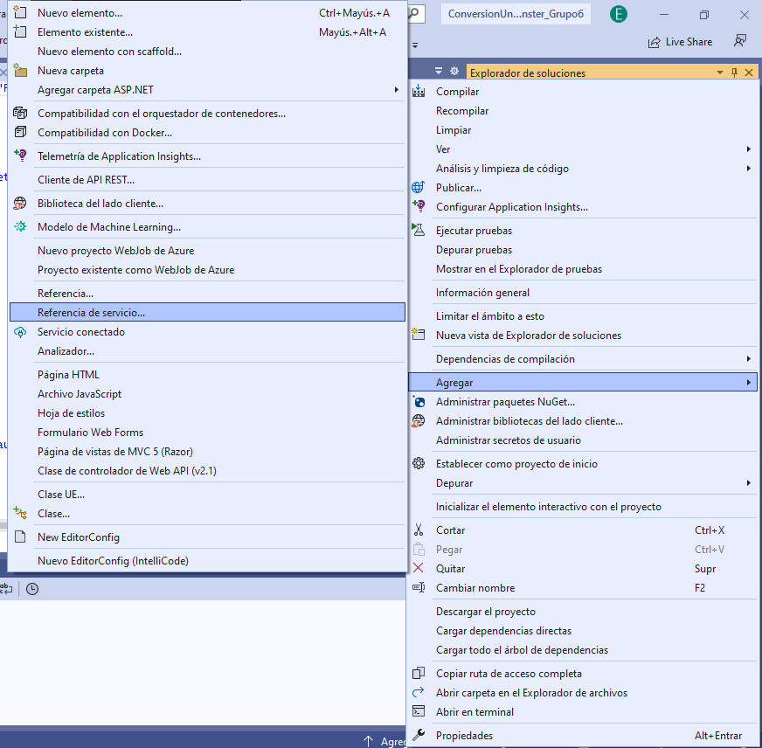
1.7.2 ENLACE DEL WEBSERVICE
1 DESARROLLO
1.1 CREACIÓN DE LA BASE DE DATOS
1.2 CREACIÓN DEL SERVIDOR.
1.3 ESTRUCTURA MVC
1.4 CREACIÓN DE LOS SERVICIOS
1.4.1 GENERACIÓN DEL MODELO
1.4.2 GENERACIÓN DEL SERVICIO
1.5 CREACIÓN DEL CLIENTE WEB
1.5.1 CREACIÓN DEL PROYECTO
1.5.2 ENLACE DEL WEBSERVICE
1.5.3 CREACIÓN DEL FORMULARIO PARTIDOS
1.5.4 CREACIÓN DEL FORMULARIO LOCALIDADES
1.5.5 CREACIÓN DEL FORMULARIO COMPRAS
1.5.6 CREACIÓN DEL FORMULARIO REPORTES
1.6 CREACIÓN DEL CLIENTE ESCRITORIO
1.6.1 CREACIÓN DEL PROYECTO
1.6.2 ENLACE DEL WEBSERVICE
1.6.3 CREACIÓN DEL FORMULARIO MENUPRINCIPAL
1.6.4 CREACIÓN DEL FORMULARIO PARTIDOSVISTA
1.6.5 CREACIÓN DEL FORMULARIO FACTURAS
1.6.6 CREACIÓN DEL FORMULARIO FACTURASGENERADAS
1.6.7 CREACIÓN DEL FORMULARIO COMPRARBOLETO
1.6.8 CREACIÓN DEL FORMULARIO REPORTES
1.7 CREACIÓN DEL CLIENTE CONSOLA
1.7.1 CREACIÓN DEL PROYECTO
1.7.2 ENLACE DEL WEBSERVICE
1.8 CREACIÓN DE CLIENTE MOBILE
1.8.1 INSTALACIÓN DE LOS RECURSOS
1.8.2 CREACIÓN DE COMPRA
1.8.3 CREACIÓN DE FACTURA
1.8.4 CREACIÓN DE LOCALIDADES
1.8.5 CREACIÓN DE REPORTES
1.8.6 CREACIÓN DE PARTIDOS
1.9 ACCESO POR CONVEYOR
2 EJECUCIÓN DEL PROYECTO
3 CONCLUSIONES
4 RECOMENDACIONES
El cliente al tener que consumir operaciones desde el anterior proyecto debe consumir el WebService del proyecto anterior, para ello de clic derecho sobre el proyecto y seleccione agregar -> Referencia de servicio.
14
16
69

Slide 50
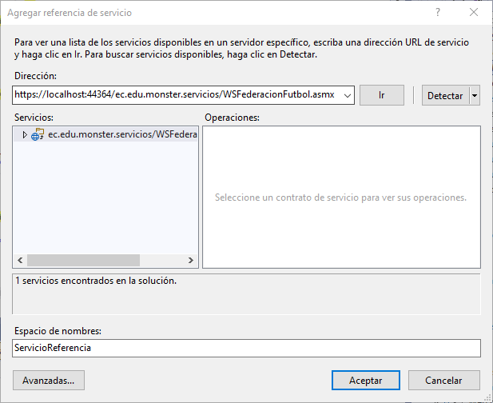
1.7.2 ENLACE DEL WEBSERVICE
1 DESARROLLO
1.1 CREACIÓN DE LA BASE DE DATOS
1.2 CREACIÓN DEL SERVIDOR.
1.3 ESTRUCTURA MVC
1.4 CREACIÓN DE LOS SERVICIOS
1.4.1 GENERACIÓN DEL MODELO
1.4.2 GENERACIÓN DEL SERVICIO
1.5 CREACIÓN DEL CLIENTE WEB
1.5.1 CREACIÓN DEL PROYECTO
1.5.2 ENLACE DEL WEBSERVICE
1.5.3 CREACIÓN DEL FORMULARIO PARTIDOS
1.5.4 CREACIÓN DEL FORMULARIO LOCALIDADES
1.5.5 CREACIÓN DEL FORMULARIO COMPRAS
1.5.6 CREACIÓN DEL FORMULARIO REPORTES
1.6 CREACIÓN DEL CLIENTE ESCRITORIO
1.6.1 CREACIÓN DEL PROYECTO
1.6.2 ENLACE DEL WEBSERVICE
1.6.3 CREACIÓN DEL FORMULARIO MENUPRINCIPAL
1.6.4 CREACIÓN DEL FORMULARIO PARTIDOSVISTA
1.6.5 CREACIÓN DEL FORMULARIO FACTURAS
1.6.6 CREACIÓN DEL FORMULARIO FACTURASGENERADAS
1.6.7 CREACIÓN DEL FORMULARIO COMPRARBOLETO
1.6.8 CREACIÓN DEL FORMULARIO REPORTES
1.7 CREACIÓN DEL CLIENTE CONSOLA
1.7.1 CREACIÓN DEL PROYECTO
1.7.2 ENLACE DEL WEBSERVICE
1.8 CREACIÓN DE CLIENTE MOBILE
1.8.1 INSTALACIÓN DE LOS RECURSOS
1.8.2 CREACIÓN DE COMPRA
1.8.3 CREACIÓN DE FACTURA
1.8.4 CREACIÓN DE LOCALIDADES
1.8.5 CREACIÓN DE REPORTES
1.8.6 CREACIÓN DE PARTIDOS
1.9 ACCESO POR CONVEYOR
2 EJECUCIÓN DEL PROYECTO
3 CONCLUSIONES
4 RECOMENDACIONES
En la siguiente pantalla que aparecerá deberá incluir la dirección del servicio creado anteriormente, como el proyecto se encuentra en la misma solución se podrá detectar automáticamente dando clic en “Detectar” y seleccione el proyecto. Adicionalmente se asigna el nombre de “ServicioReferecia”.
14
16
70

Slide 51
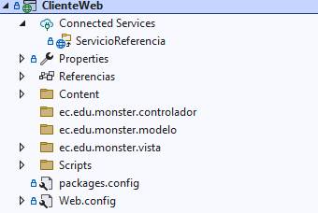
1.7.2 ENLACE DEL WEBSERVICE
1 DESARROLLO
1.1 CREACIÓN DE LA BASE DE DATOS
1.2 CREACIÓN DEL SERVIDOR.
1.3 ESTRUCTURA MVC
1.4 CREACIÓN DE LOS SERVICIOS
1.4.1 GENERACIÓN DEL MODELO
1.4.2 GENERACIÓN DEL SERVICIO
1.5 CREACIÓN DEL CLIENTE WEB
1.5.1 CREACIÓN DEL PROYECTO
1.5.2 ENLACE DEL WEBSERVICE
1.5.3 CREACIÓN DEL FORMULARIO PARTIDOS
1.5.4 CREACIÓN DEL FORMULARIO LOCALIDADES
1.5.5 CREACIÓN DEL FORMULARIO COMPRAS
1.5.6 CREACIÓN DEL FORMULARIO REPORTES
1.6 CREACIÓN DEL CLIENTE ESCRITORIO
1.6.1 CREACIÓN DEL PROYECTO
1.6.2 ENLACE DEL WEBSERVICE
1.6.3 CREACIÓN DEL FORMULARIO MENUPRINCIPAL
1.6.4 CREACIÓN DEL FORMULARIO PARTIDOSVISTA
1.6.5 CREACIÓN DEL FORMULARIO FACTURAS
1.6.6 CREACIÓN DEL FORMULARIO FACTURASGENERADAS
1.6.7 CREACIÓN DEL FORMULARIO COMPRARBOLETO
1.6.8 CREACIÓN DEL FORMULARIO REPORTES
1.7 CREACIÓN DEL CLIENTE CONSOLA
1.7.1 CREACIÓN DEL PROYECTO
1.7.2 ENLACE DEL WEBSERVICE
1.8 CREACIÓN DE CLIENTE MOBILE
1.8.1 INSTALACIÓN DE LOS RECURSOS
1.8.2 CREACIÓN DE COMPRA
1.8.3 CREACIÓN DE FACTURA
1.8.4 CREACIÓN DE LOCALIDADES
1.8.5 CREACIÓN DE REPORTES
1.8.6 CREACIÓN DE PARTIDOS
1.9 ACCESO POR CONVEYOR
2 EJECUCIÓN DEL PROYECTO
3 CONCLUSIONES
4 RECOMENDACIONES
Finalmente se muestra dentro del proyecto la referencia enlazada al servidor
14
16
71

Slide 52
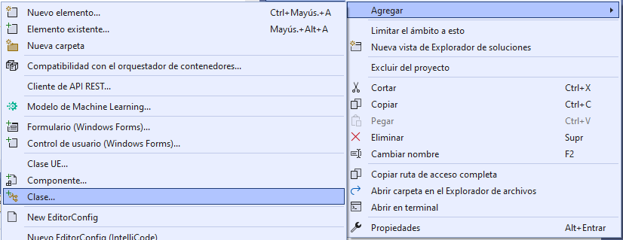
1.7.3 CREACIÓN DE FEDERACIÓNFUTBOLVISTA
1 DESARROLLO
1.1 CREACIÓN DE LA BASE DE DATOS
1.2 CREACIÓN DEL SERVIDOR.
1.3 ESTRUCTURA MVC
1.4 CREACIÓN DE LOS SERVICIOS
1.4.1 GENERACIÓN DEL MODELO
1.4.2 GENERACIÓN DEL SERVICIO
1.5 CREACIÓN DEL CLIENTE WEB
1.5.1 CREACIÓN DEL PROYECTO
1.5.2 ENLACE DEL WEBSERVICE
1.5.3 CREACIÓN DEL FORMULARIO PARTIDOS
1.5.4 CREACIÓN DEL FORMULARIO LOCALIDADES
1.5.5 CREACIÓN DEL FORMULARIO COMPRAS
1.5.6 CREACIÓN DEL FORMULARIO REPORTES
1.6 CREACIÓN DEL CLIENTE ESCRITORIO
1.6.1 CREACIÓN DEL PROYECTO
1.6.2 ENLACE DEL WEBSERVICE
1.6.3 CREACIÓN DEL FORMULARIO MENUPRINCIPAL
1.6.4 CREACIÓN DEL FORMULARIO PARTIDOSVISTA
1.6.5 CREACIÓN DEL FORMULARIO FACTURAS
1.6.6 CREACIÓN DEL FORMULARIO FACTURASGENERADAS
1.6.7 CREACIÓN DEL FORMULARIO COMPRARBOLETO
1.6.8 CREACIÓN DEL FORMULARIO REPORTES
1.7 CREACIÓN DEL CLIENTE CONSOLA
1.7.1 CREACIÓN DEL PROYECTO
1.7.2 ENLACE DEL WEBSERVICE
1.8 CREACIÓN DE CLIENTE MOBILE
1.8.1 INSTALACIÓN DE LOS RECURSOS
1.8.2 CREACIÓN DE COMPRA
1.8.3 CREACIÓN DE FACTURA
1.8.4 CREACIÓN DE LOCALIDADES
1.8.5 CREACIÓN DE REPORTES
1.8.6 CREACIÓN DE PARTIDOS
1.9 ACCESO POR CONVEYOR
2 EJECUCIÓN DEL PROYECTO
3 CONCLUSIONES
4 RECOMENDACIONES
Se da clic derecho sobre la carpeta de la vista, se seleccionará agregar -> Clase, con el nombre de “FederacionFutbolVista”.
14
16
72

Slide 53
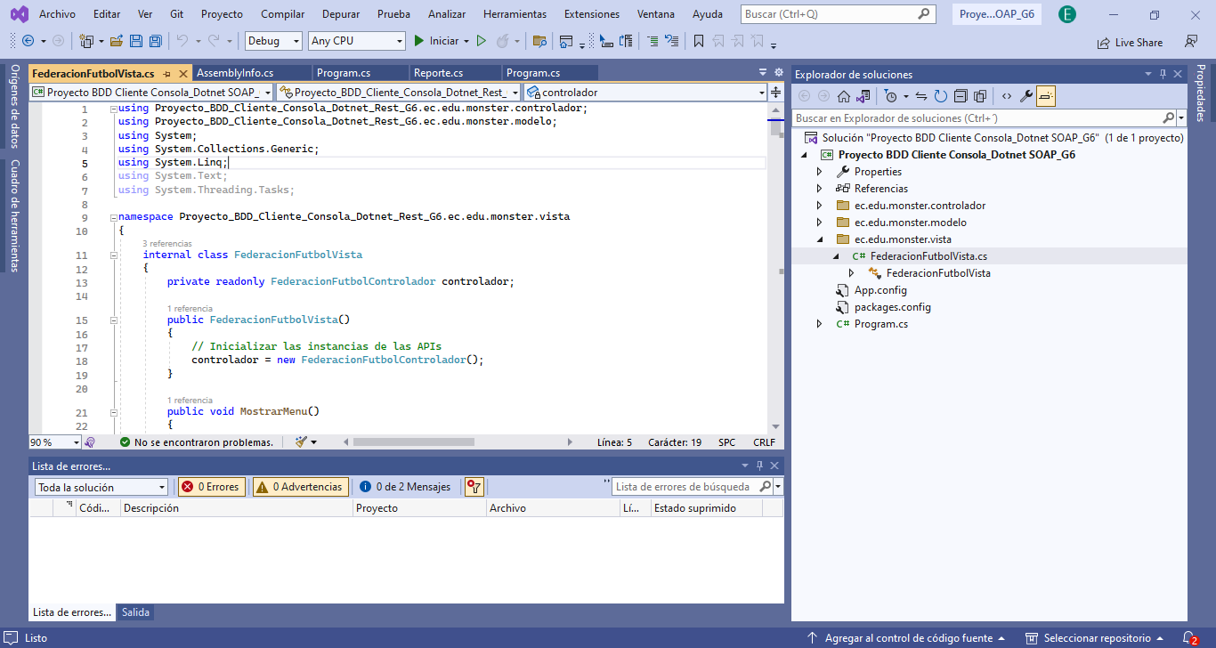
1.7.3 CREACIÓN DE FEDERACIÓNFUTBOLVISTA
1 DESARROLLO
1.1 CREACIÓN DE LA BASE DE DATOS
1.2 CREACIÓN DEL SERVIDOR.
1.3 ESTRUCTURA MVC
1.4 CREACIÓN DE LOS SERVICIOS
1.4.1 GENERACIÓN DEL MODELO
1.4.2 GENERACIÓN DEL SERVICIO
1.5 CREACIÓN DEL CLIENTE WEB
1.5.1 CREACIÓN DEL PROYECTO
1.5.2 ENLACE DEL WEBSERVICE
1.5.3 CREACIÓN DEL FORMULARIO PARTIDOS
1.5.4 CREACIÓN DEL FORMULARIO LOCALIDADES
1.5.5 CREACIÓN DEL FORMULARIO COMPRAS
1.5.6 CREACIÓN DEL FORMULARIO REPORTES
1.6 CREACIÓN DEL CLIENTE ESCRITORIO
1.6.1 CREACIÓN DEL PROYECTO
1.6.2 ENLACE DEL WEBSERVICE
1.6.3 CREACIÓN DEL FORMULARIO MENUPRINCIPAL
1.6.4 CREACIÓN DEL FORMULARIO PARTIDOSVISTA
1.6.5 CREACIÓN DEL FORMULARIO FACTURAS
1.6.6 CREACIÓN DEL FORMULARIO FACTURASGENERADAS
1.6.7 CREACIÓN DEL FORMULARIO COMPRARBOLETO
1.6.8 CREACIÓN DEL FORMULARIO REPORTES
1.7 CREACIÓN DEL CLIENTE CONSOLA
1.7.1 CREACIÓN DEL PROYECTO
1.7.2 ENLACE DEL WEBSERVICE
1.8 CREACIÓN DE CLIENTE MOBILE
1.8.1 INSTALACIÓN DE LOS RECURSOS
1.8.2 CREACIÓN DE COMPRA
1.8.3 CREACIÓN DE FACTURA
1.8.4 CREACIÓN DE LOCALIDADES
1.8.5 CREACIÓN DE REPORTES
1.8.6 CREACIÓN DE PARTIDOS
1.9 ACCESO POR CONVEYOR
2 EJECUCIÓN DEL PROYECTO
3 CONCLUSIONES
4 RECOMENDACIONES
Se creará un archivo de tipo .cs .
14
16
73

Slide 54
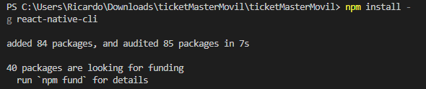
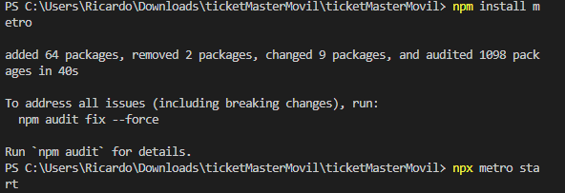
1.8 CREACIÓN DE CLIENTE MOBILE 1.8.1 INSTALACIÓN DE LOS RECURSOS
1 DESARROLLO
1.1 CREACIÓN DE LA BASE DE DATOS
1.2 CREACIÓN DEL SERVIDOR.
1.3 ESTRUCTURA MVC
1.4 CREACIÓN DE LOS SERVICIOS
1.4.1 GENERACIÓN DEL MODELO
1.4.2 GENERACIÓN DEL SERVICIO
1.5 CREACIÓN DEL CLIENTE WEB
1.5.1 CREACIÓN DEL PROYECTO
1.5.2 ENLACE DEL WEBSERVICE
1.5.3 CREACIÓN DEL FORMULARIO PARTIDOS
1.5.4 CREACIÓN DEL FORMULARIO LOCALIDADES
1.5.5 CREACIÓN DEL FORMULARIO COMPRAS
1.5.6 CREACIÓN DEL FORMULARIO REPORTES
1.6 CREACIÓN DEL CLIENTE ESCRITORIO
1.6.1 CREACIÓN DEL PROYECTO
1.6.2 ENLACE DEL WEBSERVICE
1.6.3 CREACIÓN DEL FORMULARIO MENUPRINCIPAL
1.6.4 CREACIÓN DEL FORMULARIO PARTIDOSVISTA
1.6.5 CREACIÓN DEL FORMULARIO FACTURAS
1.6.6 CREACIÓN DEL FORMULARIO FACTURASGENERADAS
1.6.7 CREACIÓN DEL FORMULARIO COMPRARBOLETO
1.6.8 CREACIÓN DEL FORMULARIO REPORTES
1.7 CREACIÓN DEL CLIENTE CONSOLA
1.7.1 CREACIÓN DEL PROYECTO
1.7.2 ENLACE DEL WEBSERVICE
1.8 CREACIÓN DE CLIENTE MOBILE
1.8.1 INSTALACIÓN DE LOS RECURSOS
1.8.2 CREACIÓN DE COMPRA
1.8.3 CREACIÓN DE FACTURA
1.8.4 CREACIÓN DE LOCALIDADES
1.8.5 CREACIÓN DE REPORTES
1.8.6 CREACIÓN DE PARTIDOS
1.9 ACCESO POR CONVEYOR
2 EJECUCIÓN DEL PROYECTO
3 CONCLUSIONES
4 RECOMENDACIONES
Para realizar el aplicativo web se hará uso de las siguientes herramientas Node.js, ReactNavite, y Metro
14
16
74

Slide 55
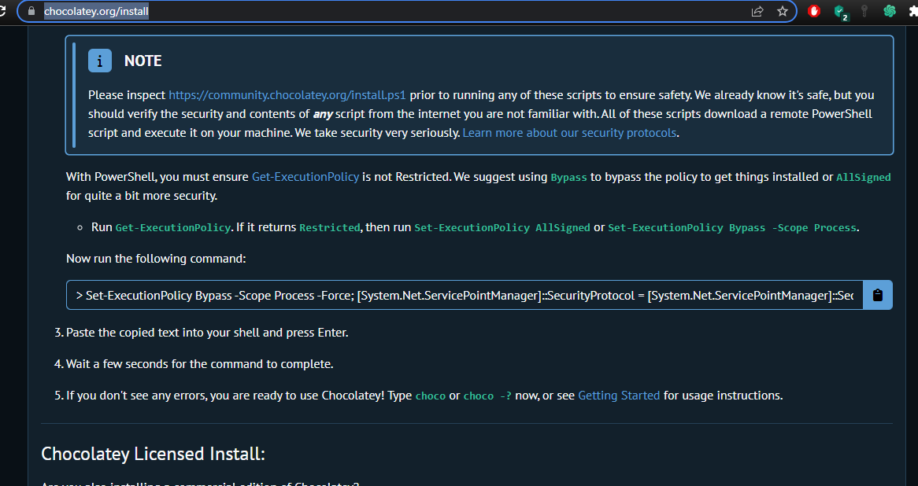
1.8.1 INSTALACIÓN DE LOS RECURSOS
1 DESARROLLO
1.1 CREACIÓN DE LA BASE DE DATOS
1.2 CREACIÓN DEL SERVIDOR.
1.3 ESTRUCTURA MVC
1.4 CREACIÓN DE LOS SERVICIOS
1.4.1 GENERACIÓN DEL MODELO
1.4.2 GENERACIÓN DEL SERVICIO
1.5 CREACIÓN DEL CLIENTE WEB
1.5.1 CREACIÓN DEL PROYECTO
1.5.2 ENLACE DEL WEBSERVICE
1.5.3 CREACIÓN DEL FORMULARIO PARTIDOS
1.5.4 CREACIÓN DEL FORMULARIO LOCALIDADES
1.5.5 CREACIÓN DEL FORMULARIO COMPRAS
1.5.6 CREACIÓN DEL FORMULARIO REPORTES
1.6 CREACIÓN DEL CLIENTE ESCRITORIO
1.6.1 CREACIÓN DEL PROYECTO
1.6.2 ENLACE DEL WEBSERVICE
1.6.3 CREACIÓN DEL FORMULARIO MENUPRINCIPAL
1.6.4 CREACIÓN DEL FORMULARIO PARTIDOSVISTA
1.6.5 CREACIÓN DEL FORMULARIO FACTURAS
1.6.6 CREACIÓN DEL FORMULARIO FACTURASGENERADAS
1.6.7 CREACIÓN DEL FORMULARIO COMPRARBOLETO
1.6.8 CREACIÓN DEL FORMULARIO REPORTES
1.7 CREACIÓN DEL CLIENTE CONSOLA
1.7.1 CREACIÓN DEL PROYECTO
1.7.2 ENLACE DEL WEBSERVICE
1.8 CREACIÓN DE CLIENTE MOBILE
1.8.1 INSTALACIÓN DE LOS RECURSOS
1.8.2 CREACIÓN DE COMPRA
1.8.3 CREACIÓN DE FACTURA
1.8.4 CREACIÓN DE LOCALIDADES
1.8.5 CREACIÓN DE REPORTES
1.8.6 CREACIÓN DE PARTIDOS
1.9 ACCESO POR CONVEYOR
2 EJECUCIÓN DEL PROYECTO
3 CONCLUSIONES
4 RECOMENDACIONES
Además se deberá instalar chocolatey mediante las instrucciones de su pagina oficial https://chocolatey.org/install .
14
16
75

Slide 56
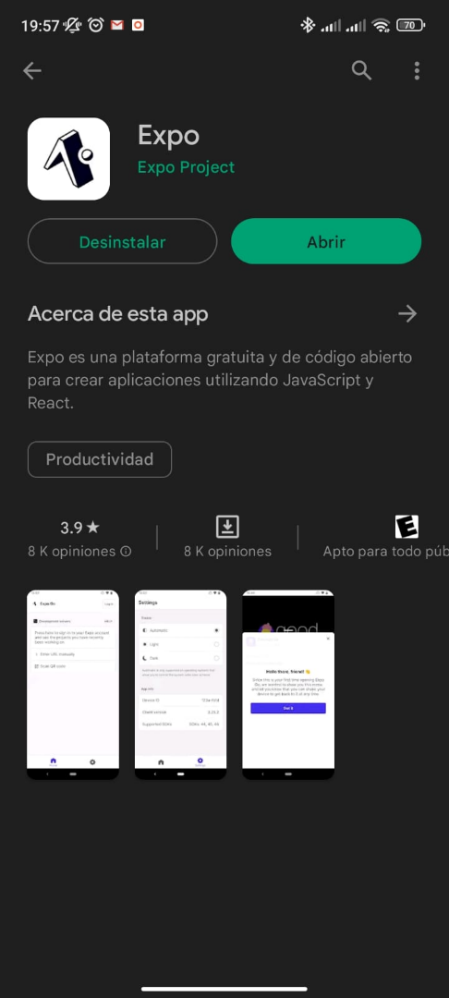
1.8.1 INSTALACIÓN DE LOS RECURSOS
1 DESARROLLO
1.1 CREACIÓN DE LA BASE DE DATOS
1.2 CREACIÓN DEL SERVIDOR.
1.3 ESTRUCTURA MVC
1.4 CREACIÓN DE LOS SERVICIOS
1.4.1 GENERACIÓN DEL MODELO
1.4.2 GENERACIÓN DEL SERVICIO
1.5 CREACIÓN DEL CLIENTE WEB
1.5.1 CREACIÓN DEL PROYECTO
1.5.2 ENLACE DEL WEBSERVICE
1.5.3 CREACIÓN DEL FORMULARIO PARTIDOS
1.5.4 CREACIÓN DEL FORMULARIO LOCALIDADES
1.5.5 CREACIÓN DEL FORMULARIO COMPRAS
1.5.6 CREACIÓN DEL FORMULARIO REPORTES
1.6 CREACIÓN DEL CLIENTE ESCRITORIO
1.6.1 CREACIÓN DEL PROYECTO
1.6.2 ENLACE DEL WEBSERVICE
1.6.3 CREACIÓN DEL FORMULARIO MENUPRINCIPAL
1.6.4 CREACIÓN DEL FORMULARIO PARTIDOSVISTA
1.6.5 CREACIÓN DEL FORMULARIO FACTURAS
1.6.6 CREACIÓN DEL FORMULARIO FACTURASGENERADAS
1.6.7 CREACIÓN DEL FORMULARIO COMPRARBOLETO
1.6.8 CREACIÓN DEL FORMULARIO REPORTES
1.7 CREACIÓN DEL CLIENTE CONSOLA
1.7.1 CREACIÓN DEL PROYECTO
1.7.2 ENLACE DEL WEBSERVICE
1.8 CREACIÓN DE CLIENTE MOBILE
1.8.1 INSTALACIÓN DE LOS RECURSOS
1.8.2 CREACIÓN DE COMPRA
1.8.3 CREACIÓN DE FACTURA
1.8.4 CREACIÓN DE LOCALIDADES
1.8.5 CREACIÓN DE REPORTES
1.8.6 CREACIÓN DE PARTIDOS
1.9 ACCESO POR CONVEYOR
2 EJECUCIÓN DEL PROYECTO
3 CONCLUSIONES
4 RECOMENDACIONES
Finalmente, dentro del dispositivo móvil se deberá descargar la aplicación “EXPO” de la PlayStore de Google.
14
16
76

Slide 57
1.8.1 INSTALACIÓN DE LOS RECURSOS
1 DESARROLLO
1.1 CREACIÓN DE LA BASE DE DATOS
1.2 CREACIÓN DEL SERVIDOR.
1.3 ESTRUCTURA MVC
1.4 CREACIÓN DE LOS SERVICIOS
1.4.1 GENERACIÓN DEL MODELO
1.4.2 GENERACIÓN DEL SERVICIO
1.5 CREACIÓN DEL CLIENTE WEB
1.5.1 CREACIÓN DEL PROYECTO
1.5.2 ENLACE DEL WEBSERVICE
1.5.3 CREACIÓN DEL FORMULARIO PARTIDOS
1.5.4 CREACIÓN DEL FORMULARIO LOCALIDADES
1.5.5 CREACIÓN DEL FORMULARIO COMPRAS
1.5.6 CREACIÓN DEL FORMULARIO REPORTES
1.6 CREACIÓN DEL CLIENTE ESCRITORIO
1.6.1 CREACIÓN DEL PROYECTO
1.6.2 ENLACE DEL WEBSERVICE
1.6.3 CREACIÓN DEL FORMULARIO MENUPRINCIPAL
1.6.4 CREACIÓN DEL FORMULARIO PARTIDOSVISTA
1.6.5 CREACIÓN DEL FORMULARIO FACTURAS
1.6.6 CREACIÓN DEL FORMULARIO FACTURASGENERADAS
1.6.7 CREACIÓN DEL FORMULARIO COMPRARBOLETO
1.6.8 CREACIÓN DEL FORMULARIO REPORTES
1.7 CREACIÓN DEL CLIENTE CONSOLA
1.7.1 CREACIÓN DEL PROYECTO
1.7.2 ENLACE DEL WEBSERVICE
1.8 CREACIÓN DE CLIENTE MOBILE
1.8.1 INSTALACIÓN DE LOS RECURSOS
1.8.2 CREACIÓN DE COMPRA
1.8.3 CREACIÓN DE FACTURA
1.8.4 CREACIÓN DE LOCALIDADES
1.8.5 CREACIÓN DE REPORTES
1.8.6 CREACIÓN DE PARTIDOS
1.9 ACCESO POR CONVEYOR
2 EJECUCIÓN DEL PROYECTO
3 CONCLUSIONES
4 RECOMENDACIONES
Finalmente se creará el proyecto llamado “TicketMasterMovil” mediante expo con los siguientes comandos:
npm install -g expo-cli
expo init TicketMasterMovil
14
16
77

Slide 58
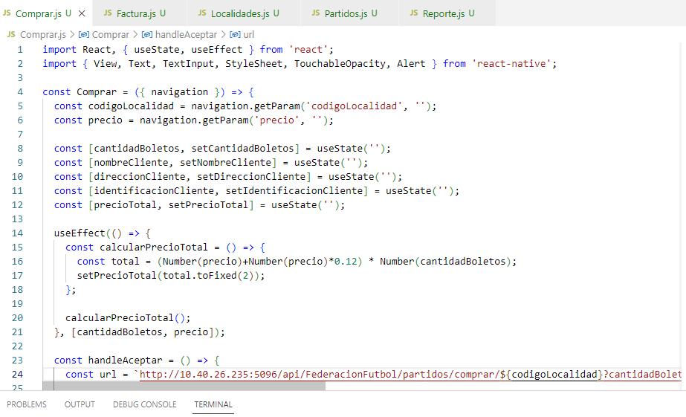
1.8.2 CREACIÓN DE COMPRA
1 DESARROLLO
1.1 CREACIÓN DE LA BASE DE DATOS
1.2 CREACIÓN DEL SERVIDOR.
1.3 ESTRUCTURA MVC
1.4 CREACIÓN DE LOS SERVICIOS
1.4.1 GENERACIÓN DEL MODELO
1.4.2 GENERACIÓN DEL SERVICIO
1.5 CREACIÓN DEL CLIENTE WEB
1.5.1 CREACIÓN DEL PROYECTO
1.5.2 ENLACE DEL WEBSERVICE
1.5.3 CREACIÓN DEL FORMULARIO PARTIDOS
1.5.4 CREACIÓN DEL FORMULARIO LOCALIDADES
1.5.5 CREACIÓN DEL FORMULARIO COMPRAS
1.5.6 CREACIÓN DEL FORMULARIO REPORTES
1.6 CREACIÓN DEL CLIENTE ESCRITORIO
1.6.1 CREACIÓN DEL PROYECTO
1.6.2 ENLACE DEL WEBSERVICE
1.6.3 CREACIÓN DEL FORMULARIO MENUPRINCIPAL
1.6.4 CREACIÓN DEL FORMULARIO PARTIDOSVISTA
1.6.5 CREACIÓN DEL FORMULARIO FACTURAS
1.6.6 CREACIÓN DEL FORMULARIO FACTURASGENERADAS
1.6.7 CREACIÓN DEL FORMULARIO COMPRARBOLETO
1.6.8 CREACIÓN DEL FORMULARIO REPORTES
1.7 CREACIÓN DEL CLIENTE CONSOLA
1.7.1 CREACIÓN DEL PROYECTO
1.7.2 ENLACE DEL WEBSERVICE
1.8 CREACIÓN DE CLIENTE MOBILE
1.8.1 INSTALACIÓN DE LOS RECURSOS
1.8.2 CREACIÓN DE COMPRA
1.8.3 CREACIÓN DE FACTURA
1.8.4 CREACIÓN DE LOCALIDADES
1.8.5 CREACIÓN DE REPORTES
1.8.6 CREACIÓN DE PARTIDOS
1.9 ACCESO POR CONVEYOR
2 EJECUCIÓN DEL PROYECTO
3 CONCLUSIONES
4 RECOMENDACIONES
Dentro del proyecto generado creará el siguiente archivo .js llamado “Comprar” y se desarrollará el módulo de compras.
14
16
78

Slide 59

1.8.3 CREACIÓN DE FACTURA
1 DESARROLLO
1.1 CREACIÓN DE LA BASE DE DATOS
1.2 CREACIÓN DEL SERVIDOR.
1.3 ESTRUCTURA MVC
1.4 CREACIÓN DE LOS SERVICIOS
1.4.1 GENERACIÓN DEL MODELO
1.4.2 GENERACIÓN DEL SERVICIO
1.5 CREACIÓN DEL CLIENTE WEB
1.5.1 CREACIÓN DEL PROYECTO
1.5.2 ENLACE DEL WEBSERVICE
1.5.3 CREACIÓN DEL FORMULARIO PARTIDOS
1.5.4 CREACIÓN DEL FORMULARIO LOCALIDADES
1.5.5 CREACIÓN DEL FORMULARIO COMPRAS
1.5.6 CREACIÓN DEL FORMULARIO REPORTES
1.6 CREACIÓN DEL CLIENTE ESCRITORIO
1.6.1 CREACIÓN DEL PROYECTO
1.6.2 ENLACE DEL WEBSERVICE
1.6.3 CREACIÓN DEL FORMULARIO MENUPRINCIPAL
1.6.4 CREACIÓN DEL FORMULARIO PARTIDOSVISTA
1.6.5 CREACIÓN DEL FORMULARIO FACTURAS
1.6.6 CREACIÓN DEL FORMULARIO FACTURASGENERADAS
1.6.7 CREACIÓN DEL FORMULARIO COMPRARBOLETO
1.6.8 CREACIÓN DEL FORMULARIO REPORTES
1.7 CREACIÓN DEL CLIENTE CONSOLA
1.7.1 CREACIÓN DEL PROYECTO
1.7.2 ENLACE DEL WEBSERVICE
1.8 CREACIÓN DE CLIENTE MOBILE
1.8.1 INSTALACIÓN DE LOS RECURSOS
1.8.2 CREACIÓN DE COMPRA
1.8.3 CREACIÓN DE FACTURA
1.8.4 CREACIÓN DE LOCALIDADES
1.8.5 CREACIÓN DE REPORTES
1.8.6 CREACIÓN DE PARTIDOS
1.9 ACCESO POR CONVEYOR
2 EJECUCIÓN DEL PROYECTO
3 CONCLUSIONES
4 RECOMENDACIONES
Dentro del proyecto generado creará el siguiente archivo .js llamado “Factura” y se desarrollará el módulo de facturas.
14
16
79

Slide 60

1.8.4 CREACIÓN DE LOCALIDADES
1 DESARROLLO
1.1 CREACIÓN DE LA BASE DE DATOS
1.2 CREACIÓN DEL SERVIDOR.
1.3 ESTRUCTURA MVC
1.4 CREACIÓN DE LOS SERVICIOS
1.4.1 GENERACIÓN DEL MODELO
1.4.2 GENERACIÓN DEL SERVICIO
1.5 CREACIÓN DEL CLIENTE WEB
1.5.1 CREACIÓN DEL PROYECTO
1.5.2 ENLACE DEL WEBSERVICE
1.5.3 CREACIÓN DEL FORMULARIO PARTIDOS
1.5.4 CREACIÓN DEL FORMULARIO LOCALIDADES
1.5.5 CREACIÓN DEL FORMULARIO COMPRAS
1.5.6 CREACIÓN DEL FORMULARIO REPORTES
1.6 CREACIÓN DEL CLIENTE ESCRITORIO
1.6.1 CREACIÓN DEL PROYECTO
1.6.2 ENLACE DEL WEBSERVICE
1.6.3 CREACIÓN DEL FORMULARIO MENUPRINCIPAL
1.6.4 CREACIÓN DEL FORMULARIO PARTIDOSVISTA
1.6.5 CREACIÓN DEL FORMULARIO FACTURAS
1.6.6 CREACIÓN DEL FORMULARIO FACTURASGENERADAS
1.6.7 CREACIÓN DEL FORMULARIO COMPRARBOLETO
1.6.8 CREACIÓN DEL FORMULARIO REPORTES
1.7 CREACIÓN DEL CLIENTE CONSOLA
1.7.1 CREACIÓN DEL PROYECTO
1.7.2 ENLACE DEL WEBSERVICE
1.8 CREACIÓN DE CLIENTE MOBILE
1.8.1 INSTALACIÓN DE LOS RECURSOS
1.8.2 CREACIÓN DE COMPRA
1.8.3 CREACIÓN DE FACTURA
1.8.4 CREACIÓN DE LOCALIDADES
1.8.5 CREACIÓN DE REPORTES
1.8.6 CREACIÓN DE PARTIDOS
1.9 ACCESO POR CONVEYOR
2 EJECUCIÓN DEL PROYECTO
3 CONCLUSIONES
4 RECOMENDACIONES
Dentro del proyecto generado creará el siguiente archivo .js llamado “Localidades” y se desarrollará el módulo de localidades.
14
16
80

Slide 61

1.8.5 CREACIÓN DE REPORTES
1 DESARROLLO
1.1 CREACIÓN DE LA BASE DE DATOS
1.2 CREACIÓN DEL SERVIDOR.
1.3 ESTRUCTURA MVC
1.4 CREACIÓN DE LOS SERVICIOS
1.4.1 GENERACIÓN DEL MODELO
1.4.2 GENERACIÓN DEL SERVICIO
1.5 CREACIÓN DEL CLIENTE WEB
1.5.1 CREACIÓN DEL PROYECTO
1.5.2 ENLACE DEL WEBSERVICE
1.5.3 CREACIÓN DEL FORMULARIO PARTIDOS
1.5.4 CREACIÓN DEL FORMULARIO LOCALIDADES
1.5.5 CREACIÓN DEL FORMULARIO COMPRAS
1.5.6 CREACIÓN DEL FORMULARIO REPORTES
1.6 CREACIÓN DEL CLIENTE ESCRITORIO
1.6.1 CREACIÓN DEL PROYECTO
1.6.2 ENLACE DEL WEBSERVICE
1.6.3 CREACIÓN DEL FORMULARIO MENUPRINCIPAL
1.6.4 CREACIÓN DEL FORMULARIO PARTIDOSVISTA
1.6.5 CREACIÓN DEL FORMULARIO FACTURAS
1.6.6 CREACIÓN DEL FORMULARIO FACTURASGENERADAS
1.6.7 CREACIÓN DEL FORMULARIO COMPRARBOLETO
1.6.8 CREACIÓN DEL FORMULARIO REPORTES
1.7 CREACIÓN DEL CLIENTE CONSOLA
1.7.1 CREACIÓN DEL PROYECTO
1.7.2 ENLACE DEL WEBSERVICE
1.8 CREACIÓN DE CLIENTE MOBILE
1.8.1 INSTALACIÓN DE LOS RECURSOS
1.8.2 CREACIÓN DE COMPRA
1.8.3 CREACIÓN DE FACTURA
1.8.4 CREACIÓN DE LOCALIDADES
1.8.5 CREACIÓN DE REPORTES
1.8.6 CREACIÓN DE PARTIDOS
1.9 ACCESO POR CONVEYOR
2 EJECUCIÓN DEL PROYECTO
3 CONCLUSIONES
4 RECOMENDACIONES
Dentro del proyecto generado creará el siguiente archivo .js llamado “Reporte” y se desarrollará el módulo de reporte.
14
16
81

Slide 62
1.8.6 CREACIÓN DE PARTIDOS
1 DESARROLLO
1.1 CREACIÓN DE LA BASE DE DATOS
1.2 CREACIÓN DEL SERVIDOR.
1.3 ESTRUCTURA MVC
1.4 CREACIÓN DE LOS SERVICIOS
1.4.1 GENERACIÓN DEL MODELO
1.4.2 GENERACIÓN DEL SERVICIO
1.5 CREACIÓN DEL CLIENTE WEB
1.5.1 CREACIÓN DEL PROYECTO
1.5.2 ENLACE DEL WEBSERVICE
1.5.3 CREACIÓN DEL FORMULARIO PARTIDOS
1.5.4 CREACIÓN DEL FORMULARIO LOCALIDADES
1.5.5 CREACIÓN DEL FORMULARIO COMPRAS
1.5.6 CREACIÓN DEL FORMULARIO REPORTES
1.6 CREACIÓN DEL CLIENTE ESCRITORIO
1.6.1 CREACIÓN DEL PROYECTO
1.6.2 ENLACE DEL WEBSERVICE
1.6.3 CREACIÓN DEL FORMULARIO MENUPRINCIPAL
1.6.4 CREACIÓN DEL FORMULARIO PARTIDOSVISTA
1.6.5 CREACIÓN DEL FORMULARIO FACTURAS
1.6.6 CREACIÓN DEL FORMULARIO FACTURASGENERADAS
1.6.7 CREACIÓN DEL FORMULARIO COMPRARBOLETO
1.6.8 CREACIÓN DEL FORMULARIO REPORTES
1.7 CREACIÓN DEL CLIENTE CONSOLA
1.7.1 CREACIÓN DEL PROYECTO
1.7.2 ENLACE DEL WEBSERVICE
1.8 CREACIÓN DE CLIENTE MOBILE
1.8.1 INSTALACIÓN DE LOS RECURSOS
1.8.2 CREACIÓN DE COMPRA
1.8.3 CREACIÓN DE FACTURA
1.8.4 CREACIÓN DE LOCALIDADES
1.8.5 CREACIÓN DE REPORTES
1.8.6 CREACIÓN DE PARTIDOS
1.9 ACCESO POR CONVEYOR
2 EJECUCIÓN DEL PROYECTO
3 CONCLUSIONES
4 RECOMENDACIONES
Dentro del proyecto generado creará el siguiente archivo .js llamado “Partido” y se desarrollará el módulo de partido.
14
16
82

Slide 63


2. EJECUCIÓN DEL PROYECTO
1 DESARROLLO
1.1 CREACIÓN DE LA BASE DE DATOS
1.2 CREACIÓN DEL SERVIDOR.
1.3 ESTRUCTURA MVC
1.4 CREACIÓN DE LOS SERVICIOS
1.4.1 GENERACIÓN DEL MODELO
1.4.2 GENERACIÓN DEL SERVICIO
1.5 CREACIÓN DEL CLIENTE WEB
1.5.1 CREACIÓN DEL PROYECTO
1.5.2 ENLACE DEL WEBSERVICE
1.5.3 CREACIÓN DEL FORMULARIO PARTIDOS
1.5.4 CREACIÓN DEL FORMULARIO LOCALIDADES
1.5.5 CREACIÓN DEL FORMULARIO COMPRAS
1.5.6 CREACIÓN DEL FORMULARIO REPORTES
1.6 CREACIÓN DEL CLIENTE ESCRITORIO
1.6.1 CREACIÓN DEL PROYECTO
1.6.2 ENLACE DEL WEBSERVICE
1.6.3 CREACIÓN DEL FORMULARIO MENUPRINCIPAL
1.6.4 CREACIÓN DEL FORMULARIO PARTIDOSVISTA
1.6.5 CREACIÓN DEL FORMULARIO FACTURAS
1.6.6 CREACIÓN DEL FORMULARIO FACTURASGENERADAS
1.6.7 CREACIÓN DEL FORMULARIO COMPRARBOLETO
1.6.8 CREACIÓN DEL FORMULARIO REPORTES
1.7 CREACIÓN DEL CLIENTE CONSOLA
1.7.1 CREACIÓN DEL PROYECTO
1.7.2 ENLACE DEL WEBSERVICE
1.8 CREACIÓN DE CLIENTE MOBILE
1.8.1 INSTALACIÓN DE LOS RECURSOS
1.8.2 CREACIÓN DE COMPRA
1.8.3 CREACIÓN DE FACTURA
1.8.4 CREACIÓN DE LOCALIDADES
1.8.5 CREACIÓN DE REPORTES
1.8.6 CREACIÓN DE PARTIDOS
1.9 ACCESO POR CONVEYOR
2 EJECUCIÓN DEL PROYECTO
3 CONCLUSIONES
4 RECOMENDACIONES
Al ejecutar el clienteConsola se muestra la ventana de la aplicación de Consola.
14
16
89

Slide 64


2. EJECUCIÓN DEL PROYECTO
1 DESARROLLO
1.1 CREACIÓN DE LA BASE DE DATOS
1.2 CREACIÓN DEL SERVIDOR.
1.3 ESTRUCTURA MVC
1.4 CREACIÓN DE LOS SERVICIOS
1.4.1 GENERACIÓN DEL MODELO
1.4.2 GENERACIÓN DEL SERVICIO
1.5 CREACIÓN DEL CLIENTE WEB
1.5.1 CREACIÓN DEL PROYECTO
1.5.2 ENLACE DEL WEBSERVICE
1.5.3 CREACIÓN DEL FORMULARIO PARTIDOS
1.5.4 CREACIÓN DEL FORMULARIO LOCALIDADES
1.5.5 CREACIÓN DEL FORMULARIO COMPRAS
1.5.6 CREACIÓN DEL FORMULARIO REPORTES
1.6 CREACIÓN DEL CLIENTE ESCRITORIO
1.6.1 CREACIÓN DEL PROYECTO
1.6.2 ENLACE DEL WEBSERVICE
1.6.3 CREACIÓN DEL FORMULARIO MENUPRINCIPAL
1.6.4 CREACIÓN DEL FORMULARIO PARTIDOSVISTA
1.6.5 CREACIÓN DEL FORMULARIO FACTURAS
1.6.6 CREACIÓN DEL FORMULARIO FACTURASGENERADAS
1.6.7 CREACIÓN DEL FORMULARIO COMPRARBOLETO
1.6.8 CREACIÓN DEL FORMULARIO REPORTES
1.7 CREACIÓN DEL CLIENTE CONSOLA
1.7.1 CREACIÓN DEL PROYECTO
1.7.2 ENLACE DEL WEBSERVICE
1.8 CREACIÓN DE CLIENTE MOBILE
1.8.1 INSTALACIÓN DE LOS RECURSOS
1.8.2 CREACIÓN DE COMPRA
1.8.3 CREACIÓN DE FACTURA
1.8.4 CREACIÓN DE LOCALIDADES
1.8.5 CREACIÓN DE REPORTES
1.8.6 CREACIÓN DE PARTIDOS
1.9 ACCESO POR CONVEYOR
2 EJECUCIÓN DEL PROYECTO
3 CONCLUSIONES
4 RECOMENDACIONES
Al ejecutar el proyecto de escritorio vera de la siguiente manera.
14
16
90

Slide 65


2. EJECUCIÓN DEL PROYECTO
1 DESARROLLO
1.1 CREACIÓN DE LA BASE DE DATOS
1.2 CREACIÓN DEL SERVIDOR.
1.3 ESTRUCTURA MVC
1.4 CREACIÓN DE LOS SERVICIOS
1.4.1 GENERACIÓN DEL MODELO
1.4.2 GENERACIÓN DEL SERVICIO
1.5 CREACIÓN DEL CLIENTE WEB
1.5.1 CREACIÓN DEL PROYECTO
1.5.2 ENLACE DEL WEBSERVICE
1.5.3 CREACIÓN DEL FORMULARIO PARTIDOS
1.5.4 CREACIÓN DEL FORMULARIO LOCALIDADES
1.5.5 CREACIÓN DEL FORMULARIO COMPRAS
1.5.6 CREACIÓN DEL FORMULARIO REPORTES
1.6 CREACIÓN DEL CLIENTE ESCRITORIO
1.6.1 CREACIÓN DEL PROYECTO
1.6.2 ENLACE DEL WEBSERVICE
1.6.3 CREACIÓN DEL FORMULARIO MENUPRINCIPAL
1.6.4 CREACIÓN DEL FORMULARIO PARTIDOSVISTA
1.6.5 CREACIÓN DEL FORMULARIO FACTURAS
1.6.6 CREACIÓN DEL FORMULARIO FACTURASGENERADAS
1.6.7 CREACIÓN DEL FORMULARIO COMPRARBOLETO
1.6.8 CREACIÓN DEL FORMULARIO REPORTES
1.7 CREACIÓN DEL CLIENTE CONSOLA
1.7.1 CREACIÓN DEL PROYECTO
1.7.2 ENLACE DEL WEBSERVICE
1.8 CREACIÓN DE CLIENTE MOBILE
1.8.1 INSTALACIÓN DE LOS RECURSOS
1.8.2 CREACIÓN DE COMPRA
1.8.3 CREACIÓN DE FACTURA
1.8.4 CREACIÓN DE LOCALIDADES
1.8.5 CREACIÓN DE REPORTES
1.8.6 CREACIÓN DE PARTIDOS
1.9 ACCESO POR CONVEYOR
2 EJECUCIÓN DEL PROYECTO
3 CONCLUSIONES
4 RECOMENDACIONES
Al ejecutar el cliente web se muestra la ventana de la aplicación de escritorio.
14
16
88

Slide 66

2. EJECUCIÓN DEL PROYECTO
1 DESARROLLO
1.1 CREACIÓN DE LA BASE DE DATOS
1.2 CREACIÓN DEL SERVIDOR.
1.3 ESTRUCTURA MVC
1.4 CREACIÓN DE LOS SERVICIOS
1.4.1 GENERACIÓN DEL MODELO
1.4.2 GENERACIÓN DEL SERVICIO
1.5 CREACIÓN DEL CLIENTE WEB
1.5.1 CREACIÓN DEL PROYECTO
1.5.2 ENLACE DEL WEBSERVICE
1.5.3 CREACIÓN DEL FORMULARIO PARTIDOS
1.5.4 CREACIÓN DEL FORMULARIO LOCALIDADES
1.5.5 CREACIÓN DEL FORMULARIO COMPRAS
1.5.6 CREACIÓN DEL FORMULARIO REPORTES
1.6 CREACIÓN DEL CLIENTE ESCRITORIO
1.6.1 CREACIÓN DEL PROYECTO
1.6.2 ENLACE DEL WEBSERVICE
1.6.3 CREACIÓN DEL FORMULARIO MENUPRINCIPAL
1.6.4 CREACIÓN DEL FORMULARIO PARTIDOSVISTA
1.6.5 CREACIÓN DEL FORMULARIO FACTURAS
1.6.6 CREACIÓN DEL FORMULARIO FACTURASGENERADAS
1.6.7 CREACIÓN DEL FORMULARIO COMPRARBOLETO
1.6.8 CREACIÓN DEL FORMULARIO REPORTES
1.7 CREACIÓN DEL CLIENTE CONSOLA
1.7.1 CREACIÓN DEL PROYECTO
1.7.2 ENLACE DEL WEBSERVICE
1.8 CREACIÓN DE CLIENTE MOBILE
1.8.1 INSTALACIÓN DE LOS RECURSOS
1.8.2 CREACIÓN DE COMPRA
1.8.3 CREACIÓN DE FACTURA
1.8.4 CREACIÓN DE LOCALIDADES
1.8.5 CREACIÓN DE REPORTES
1.8.6 CREACIÓN DE PARTIDOS
1.9 ACCESO POR CONVEYOR
2 EJECUCIÓN DEL PROYECTO
3 CONCLUSIONES
4 RECOMENDACIONES
Al ejecutar el proyecto del TicketMasterMovile se podrá verificar la aplicación móvil.
14
16
92

Slide 67
3. CONCLUSIONES
1 DESARROLLO
1.1 CREACIÓN DE LA BASE DE DATOS
1.2 CREACIÓN DEL SERVIDOR.
1.3 ESTRUCTURA MVC
1.4 CREACIÓN DE LOS SERVICIOS
1.4.1 GENERACIÓN DEL MODELO
1.4.2 GENERACIÓN DEL SERVICIO
1.5 CREACIÓN DEL CLIENTE WEB
1.5.1 CREACIÓN DEL PROYECTO
1.5.2 ENLACE DEL WEBSERVICE
1.5.3 CREACIÓN DEL FORMULARIO PARTIDOS
1.5.4 CREACIÓN DEL FORMULARIO LOCALIDADES
1.5.5 CREACIÓN DEL FORMULARIO COMPRAS
1.5.6 CREACIÓN DEL FORMULARIO REPORTES
1.6 CREACIÓN DEL CLIENTE ESCRITORIO
1.6.1 CREACIÓN DEL PROYECTO
1.6.2 ENLACE DEL WEBSERVICE
1.6.3 CREACIÓN DEL FORMULARIO MENUPRINCIPAL
1.6.4 CREACIÓN DEL FORMULARIO PARTIDOSVISTA
1.6.5 CREACIÓN DEL FORMULARIO FACTURAS
1.6.6 CREACIÓN DEL FORMULARIO FACTURASGENERADAS
1.6.7 CREACIÓN DEL FORMULARIO COMPRARBOLETO
1.6.8 CREACIÓN DEL FORMULARIO REPORTES
1.7 CREACIÓN DEL CLIENTE CONSOLA
1.7.1 CREACIÓN DEL PROYECTO
1.7.2 ENLACE DEL WEBSERVICE
1.8 CREACIÓN DE CLIENTE MOBILE
1.8.1 INSTALACIÓN DE LOS RECURSOS
1.8.2 CREACIÓN DE COMPRA
1.8.3 CREACIÓN DE FACTURA
1.8.4 CREACIÓN DE LOCALIDADES
1.8.5 CREACIÓN DE REPORTES
1.8.6 CREACIÓN DE PARTIDOS
1.9 ACCESO POR CONVEYOR
2 EJECUCIÓN DEL PROYECTO
3 CONCLUSIONES
4 RECOMENDACIONES
La comunicación entre una aplicación cliente y una API REST es fundamental para obtener y enviar datos de manera eficiente y segura.
El uso de bibliotecas y frameworks como HttpClient y Newtonsoft.Json facilita la interacción con APIs REST al proporcionar métodos y utilidades para realizar solicitudes HTTP y serializar/deserializar datos en formato JSON.
La estructura y organización del código en una aplicación web es esencial para mantener un desarrollo ordenado y escalable, separando adecuadamente las responsabilidades del controlador y la vista.
35
26
94

Slide 68
4 RECOMENDACIONES
1 DESARROLLO
1.1 CREACIÓN DE LA BASE DE DATOS
1.2 CREACIÓN DEL SERVIDOR.
1.3 ESTRUCTURA MVC
1.4 CREACIÓN DE LOS SERVICIOS
1.4.1 GENERACIÓN DEL MODELO
1.4.2 GENERACIÓN DEL SERVICIO
1.5 CREACIÓN DEL CLIENTE WEB
1.5.1 CREACIÓN DEL PROYECTO
1.5.2 ENLACE DEL WEBSERVICE
1.5.3 CREACIÓN DEL FORMULARIO PARTIDOS
1.5.4 CREACIÓN DEL FORMULARIO LOCALIDADES
1.5.5 CREACIÓN DEL FORMULARIO COMPRAS
1.5.6 CREACIÓN DEL FORMULARIO REPORTES
1.6 CREACIÓN DEL CLIENTE ESCRITORIO
1.6.1 CREACIÓN DEL PROYECTO
1.6.2 ENLACE DEL WEBSERVICE
1.6.3 CREACIÓN DEL FORMULARIO MENUPRINCIPAL
1.6.4 CREACIÓN DEL FORMULARIO PARTIDOSVISTA
1.6.5 CREACIÓN DEL FORMULARIO FACTURAS
1.6.6 CREACIÓN DEL FORMULARIO FACTURASGENERADAS
1.6.7 CREACIÓN DEL FORMULARIO COMPRARBOLETO
1.6.8 CREACIÓN DEL FORMULARIO REPORTES
1.7 CREACIÓN DEL CLIENTE CONSOLA
1.7.1 CREACIÓN DEL PROYECTO
1.7.2 ENLACE DEL WEBSERVICE
1.8 CREACIÓN DE CLIENTE MOBILE
1.8.1 INSTALACIÓN DE LOS RECURSOS
1.8.2 CREACIÓN DE COMPRA
1.8.3 CREACIÓN DE FACTURA
1.8.4 CREACIÓN DE LOCALIDADES
1.8.5 CREACIÓN DE REPORTES
1.8.6 CREACIÓN DE PARTIDOS
1.9 ACCESO POR CONVEYOR
2 EJECUCIÓN DEL PROYECTO
3 CONCLUSIONES
4 RECOMENDACIONES
Realizar pruebas exhaustivas de la interacción entre la aplicación cliente y la API REST, verificando los diferentes escenarios y manejo de errores.
Implementar mecanismos de autenticación y autorización en la API REST para garantizar la seguridad de los datos y limitar el acceso a recursos sensibles.
Considerar la implementación de validaciones adicionales en el cliente y en la API REST para asegurar la integridad de los datos y prevenir posibles vulnerabilidades, como la validación de formatos de datos y la protección contra ataques de inyección.
36
27
95

